Slide 1


제주특별자치도 관광실태
빅데이터 분석 보고서
제주특별자치도 관광실태
빅데이터 분석 보고서
분석 년 월: 2022년 01월

Slide 2

분석개요
1.1 분석 기준
공간적 기준 : 제주특별자치도, 제주시, 서귀포시, 행정동, 블럭단위
시간적 기준 : 2019년 01월 부터
1.2 분석 방법
사용데이터 :
SKTelecom 고객의 위치 기반 데이터 : 50 X 50 CELL 단위 인구 분석
유입지 산정 기준 : 야간 체류지 ( 22:00 ~ 04:00 / 15일 이상 체류지 )
시도 방문객 산정 기준 : 제주특별자치도에 2시간 이상 체류한 일별 방문객 중 관외 방문객을 산정함.
시군구 방문객 산정 기준 : 제주시 혹은 서귀포시에 2시간 이상 체류한 일별 방문객 중 관외 방문객을 산정함.
행정동 방문객 산정 기준 : 해당 행정동에 30분 이상 체류한 방문객을 산정함.
블록 방문객 산정 기준 : 해당 블록에 30분이상 체류한 방문객을 산정함
영역에 도보 또는 다른 교통 수단을 이용하여 지나간 인원은 제외함
전파영역을 기준으로 해당 영역에 관할하는 기지국에 들어온 인원을 산출하되 중복된 인원은 제외함
외국인 산정기준 : 내국인과 달리 외국인은 SKT의 한달 전체 외국인을 기준으로 한국관광공사에서 발표하는 입국자 통계와
비교하여 외국인의 가중치를 산정하는 방식
유동인구 분석 방법 : 이동인구 증감 분석
방문객 분석 : 방문객을 월별로 비교하여 유의미한 차이점을 분석
유입지별 유동인구 분석 : 유동인구를 유입지역별로 비교하여 유의미한 차이점을 분석
유동인구는 휴대폰 사용자의 통화(발신, 수신, 문자수신 및 데이터 트래픽)을 기준으로 분석
주변 인구가 많거나 주변에 핸드폰 트래픽에 영향을 주는 요인이 발생시 데이터에 다소 오차 발생 가능함

Slide 3
분석개요
1.3 분석 한계 및 해석 시 유의사항
▶ 본 분석에 활용된 유동인구 데이터는 기지국의 전파 영역이 비정형적으로 이루어져 해당 영역을 포괄하므로 완벽한 인구를 산출하는 데에는 분명한 한계점은 존재함.
▶ 특히 통신사 데이터의 한계점으로 핸드폰 미소지자, 파워오프 인구(전체의 약 5%) 등 데이터 통신 미발생 인구에 대한 누락이 있을 수 있음.
▶ 또한 유아 동반 비율에 대한 명확한 통계 근거 부족으로 유동 인구량 추정 오차 발생이 가능하며, 특정 지역 및 연령대에 따른 통신사 선호도 차이로
인한 유동 인구량 추정 오차 역시 발생 가능함.
▶ 하지만 이러한 한계들이 기간별로 유사한 비율의 오차 인구를 포함하게 되므로 비교 기간별의 증감률 분석 목적으로는 유동인구 데이터의 유효성이
훼손되지 않음
▶ 따라서 본 분석 결과를 유효하게 해석하기 위해서는 일정 기간의 유동인구 ‘차이’에 주목 할 필요가 있음.
▶ 기지국이 관리하는 지역의 영역범위가 분석영역과 일치 하지 않아 유동인구 절대치에 단독적으로
의미를 부여하는 것은 바람직하지 않은 해석임
▶ 외국인의 경우 내국인과 달리 핸드폰 사용량이 현저히 적어 국소지역이나 전체 인구 산정시
내국인 보다 추정 오차가 많이 발생 할 수 있음.

Slide 4

Chapter. 01
제주특별자치도 전체 방문객 분석

Slide 5
01. 제주특별자치도 전체 방문객 분석
1.1 월별 방문객 추이
내국인 전체 방문객
(단위:명)
인구(명) | 01월 | 02월 | 03월 | 04월 | 05월 | 06월 | 07월 | 08월 | 09월 | 10월 | 11월 | 12월 | 총합계
2021년 | 1,957,992 | 3,044,100 | 3,140,626 | 3,903,751 | 4,359,043 | 4,229,449 | 4,679,390 | 4,511,143 | 3,386,594 | 4,515,758 | 4,463,014 | 4,106,147 | 46,297,007
2022년 | 4,953,781
인구차이 | 2,995,789
증감률 | 153%

Slide 6


01. 제주특별자치도 전체 방문객 분석
1.2 성·연령대별 방문객
2022년 01월 : 4,953,781명
(단위:명)
남자 | 10대 |  | 20대 |  | 30대 |  | 40대 |  | 50대 |  | 60대 |  | 70대 |  | 총 인구
 | 인구(명) | (%) | 인구(명) | (%) | 인구(명) | (%) | 인구(명) | (%) | 인구(명) | (%) | 인구(명) | (%) | 인구(명) | (%) | 인구(명) | (%)
2021년 | 163,758 | 15.8 | 191,454 | 18.5 | 193,104 | 18.7 | 214,067 | 20.7 | 178,026 | 17.2 | 75,155 | 7.3 | 18,872 | 1.8 | 1,034,436 | 100
2022년 | 528,268 | 22.1 | 476,295 | 19.9 | 374,922 | 15.7 | 447,865 | 18.8 | 367,761 | 15.4 | 150,734 | 6.3 | 42,028 | 1.8 | 2,387,873 | 100
인구차이 | 364,510 |  | 284,841 |  | 181,818 |  | 233,798 |  | 189,735 |  | 75,579 |  | 23,156 |  | 1,353,437
증감률 | 222.6% |  | 148.8% |  | 94.2% |  | 109.2% |  | 106.6% |  | 100.6% |  | 122.7% |  | 130.8%
여자 | 10대 |  | 20대 |  | 30대 |  | 40대 |  | 50대 |  | 60대 |  | 70대 |  | 총 인구
 | 인구(명) | (%) | 인구(명) | (%) | 인구(명) | (%) | 인구(명) | (%) | 인구(명) | (%) | 인구(명) | (%) | 인구(명) | (%) | 인구(명) | (%)
2021년 | 144,532 | 15.6 | 184,207 | 19.9 | 185,223 | 20.1 | 181,551 | 19.7 | 149,427 | 16.2 | 56,669 | 6.1 | 21,948 | 2.4 | 923,557 | 100
2022년 | 512,636 | 20 | 550,729 | 21.5 | 446,423 | 17.4 | 490,929 | 19.1 | 371,090 | 14.5 | 136,773 | 5.3 | 57,328 | 2.2 | 2,565,908 | 100
인구차이 | 368,104 |  | 366,522 |  | 261,200 |  | 309,378 |  | 221,663 |  | 80,104 |  | 35,380 |  | 1,642,351
증감률 | 254.7% |  | 199% |  | 141% |  | 170.4% |  | 148.3% |  | 141.4% |  | 161.2% |  | 177.8%

Slide 7



01. 제주특별자치도 전체 방문객 분석
1.3 성별 및 연령대별 방문객
2022년 01월 : 4,953,781명
(단위:명)
구분 | 남자 |  | 여자 |  | 총 인구
 | 인구(명) | (%) | 인구(명) | (%) | 인구(명) | (%)
2021년 | 1,034,436 | 52.8 | 923,557 | 47.2 | 1,957,993 | 100
2022년 | 2,387,873 | 48.2 | 2,565,908 | 51.8 | 4,953,781 | 100
인구차이 | 1,353,437 |  | 1,642,351 |  | 2,995,788 | 0
증감률 | 130.8% |  | 177.8% |  | 153% | 0%
(단위:명)
구분 | 10대 |  | 20대 |  | 30대 |  | 40대 |  | 50대 |  | 60대 |  | 70대 |  | 총 인구
 | 인구(명) | (%) | 인구(명) | (%) | 인구(명) | (%) | 인구(명) | (%) | 인구(명) | (%) | 인구(명) | (%) | 인구(명) | (%) | 인구(명) | (%)
2021년 | 308,290 | 15.7 | 375,661 | 19.2 | 378,327 | 19.3 | 395,618 | 20.2 | 327,452 | 16.7 | 131,824 | 6.7 | 40,820 | 2.1 | 1,957,992 | 100
2022년 | 1,040,904 | 21 | 1,027,024 | 20.7 | 821,345 | 16.6 | 938,794 | 19 | 738,851 | 14.9 | 287,507 | 5.8 | 99,356 | 2 | 4,953,781 | 100
인구차이 | 732,614 |  | 651,363 |  | 443,018 |  | 543,176 |  | 411,399 |  | 155,683 |  | 58,536 |  | 2,995,789
증감률 | 237.6% |  | 173.4% |  | 117.1% |  | 137.3% |  | 125.6% |  | 118.1% |  | 143.4% |  | 153%

Slide 8
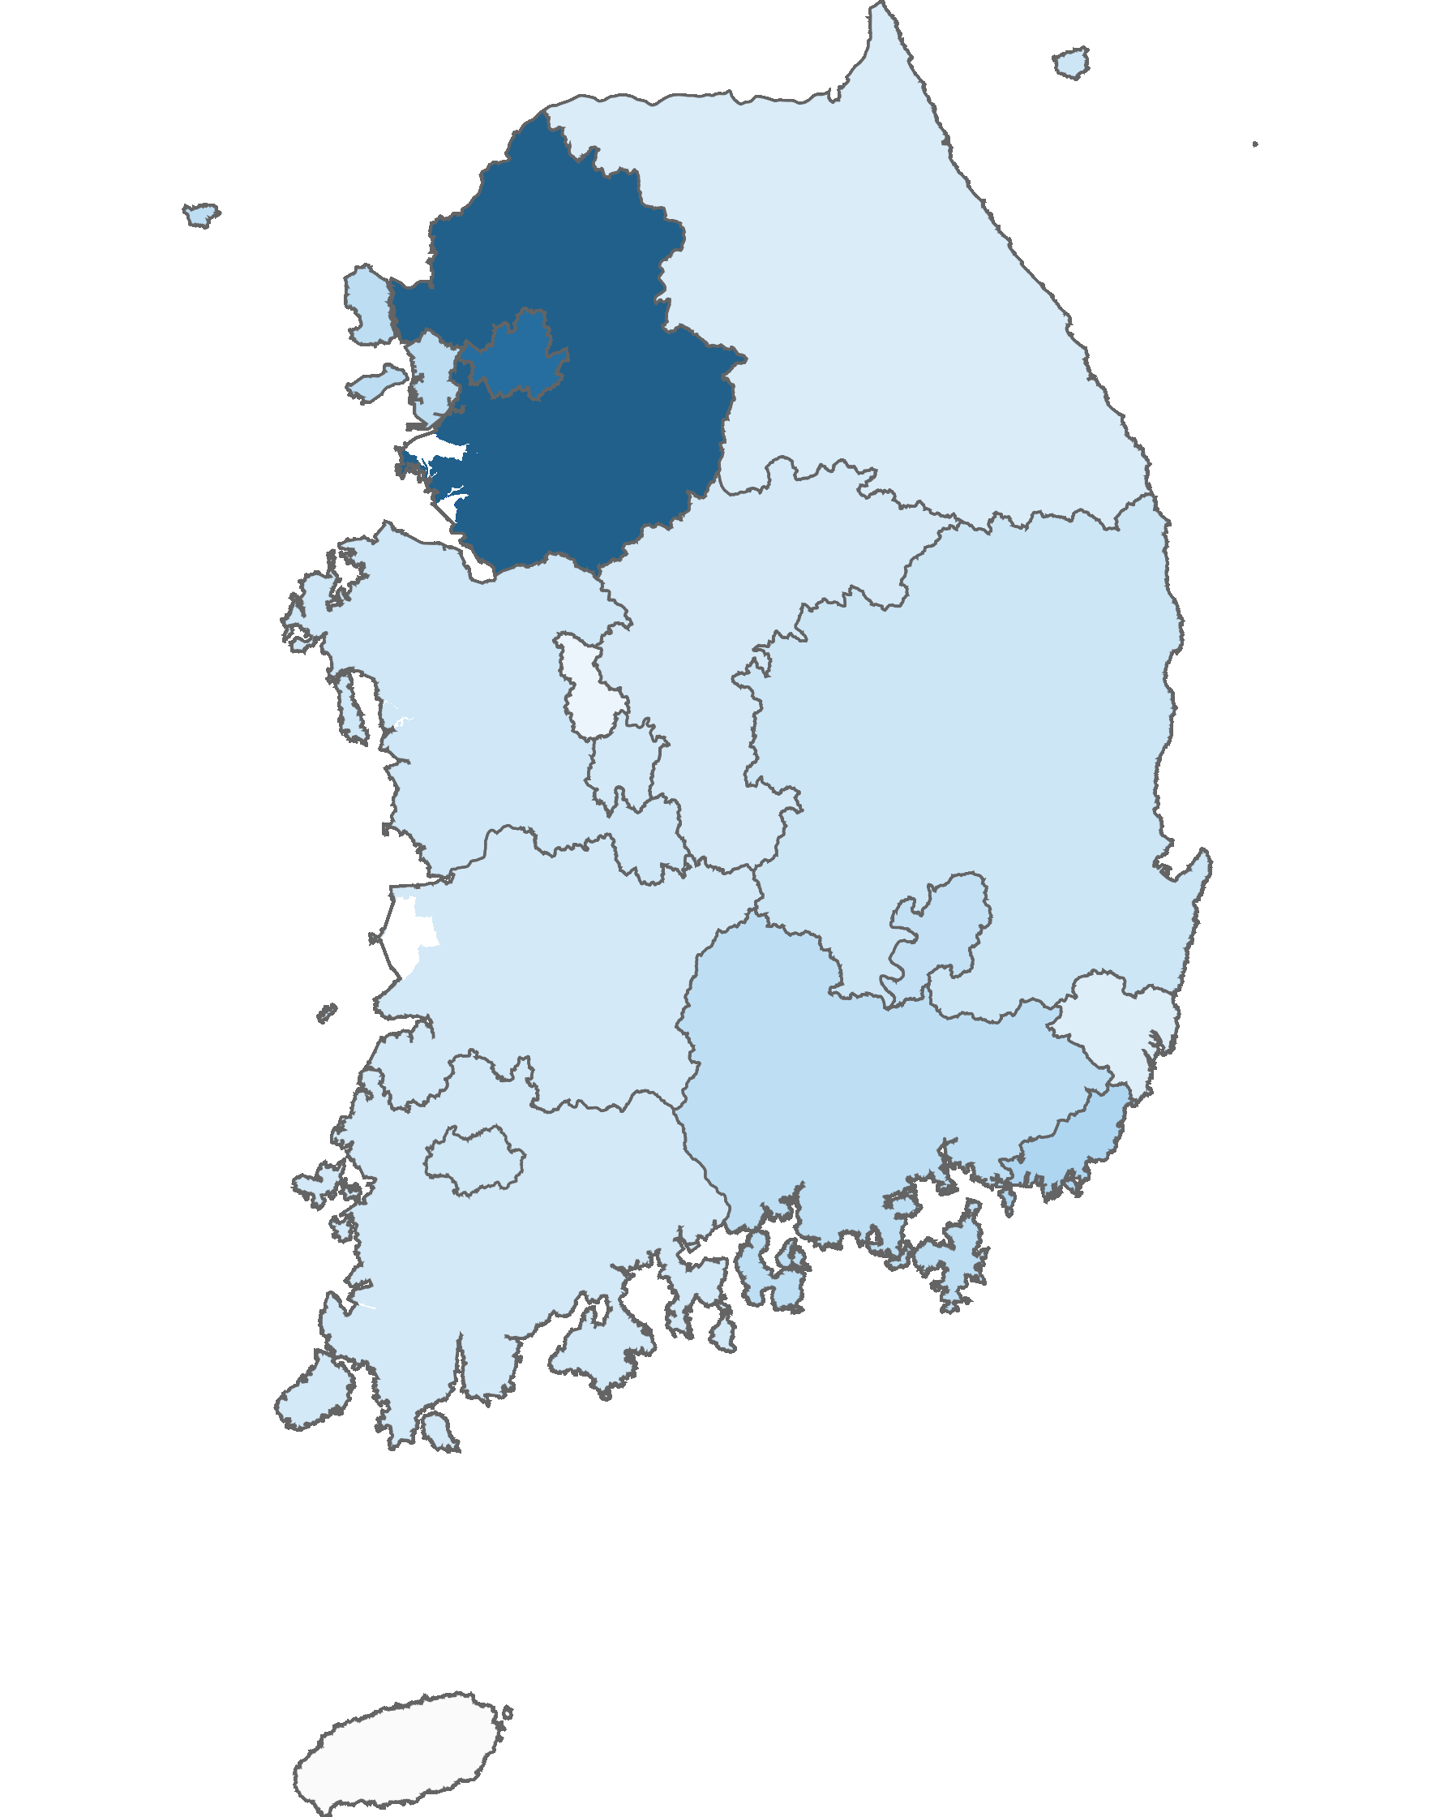
01. 제주특별자치도 전체 방문객 분석
2.1 시도 유입지별 방문객
2022년 01월 : 4,953,781명
(단위:명)
순위 | 시도명 | 2021년 01월 |  | 2022년 01월 |  | 인구차이 | 증감률
 |  | 인구(명) | 비율(%) | 인구(명) | 비율(%)
1위 | 경기도 | 513,966 | 26.2 | 1,304,071 | 26.3 | 790,105 | 153.7
2위 | 서울특별시 | 522,024 | 26.7 | 1,184,206 | 23.9 | 662,182 | 126.8
3위 | 부산광역시 | 150,255 | 7.7 | 338,193 | 6.8 | 187,938 | 125.1
4위 | 인천광역시 | 112,358 | 5.7 | 269,545 | 5.4 | 157,187 | 139.9
5위 | 경상남도 | 90,196 | 4.6 | 262,373 | 5.3 | 172,177 | 190.9
6위 | 대구광역시 | 98,473 | 5 | 237,667 | 4.8 | 139,194 | 141.4
7위 | 경상북도 | 59,560 | 3 | 183,706 | 3.7 | 124,146 | 208.4
8위 | 충청남도 | 59,050 | 3 | 173,714 | 3.5 | 114,664 | 194.2
9위 | 광주광역시 | 73,639 | 3.8 | 164,873 | 3.3 | 91,234 | 123.9
10위 | 대전광역시 | 54,205 | 2.8 | 147,737 | 3 | 93,532 | 172.6
11위 | 전라북도 | 46,259 | 2.4 | 147,057 | 3 | 100,798 | 217.9
12위 | 전라남도 | 62,910 | 3.2 | 146,233 | 3 | 83,323 | 132.4
13위 | 충청북도 | 41,778 | 2.1 | 144,594 | 2.9 | 102,816 | 246.1
14위 | 강원도 | 31,390 | 1.6 | 117,133 | 2.4 | 85,743 | 273.2
15위 | 울산광역시 | 30,766 | 1.6 | 99,721 | 2 | 68,955 | 224.1
16위 | 세종특별자치시 | 11,165 | 0.6 | 32,957 | 0.7 | 21,792 | 195.2
총인구 |  | 1,957,994 | 100 | 4,953,780 | 100 | 2,995,786 | 153
높음
낮음
※ 시도별 방문객 (등간격 분류)

Slide 9
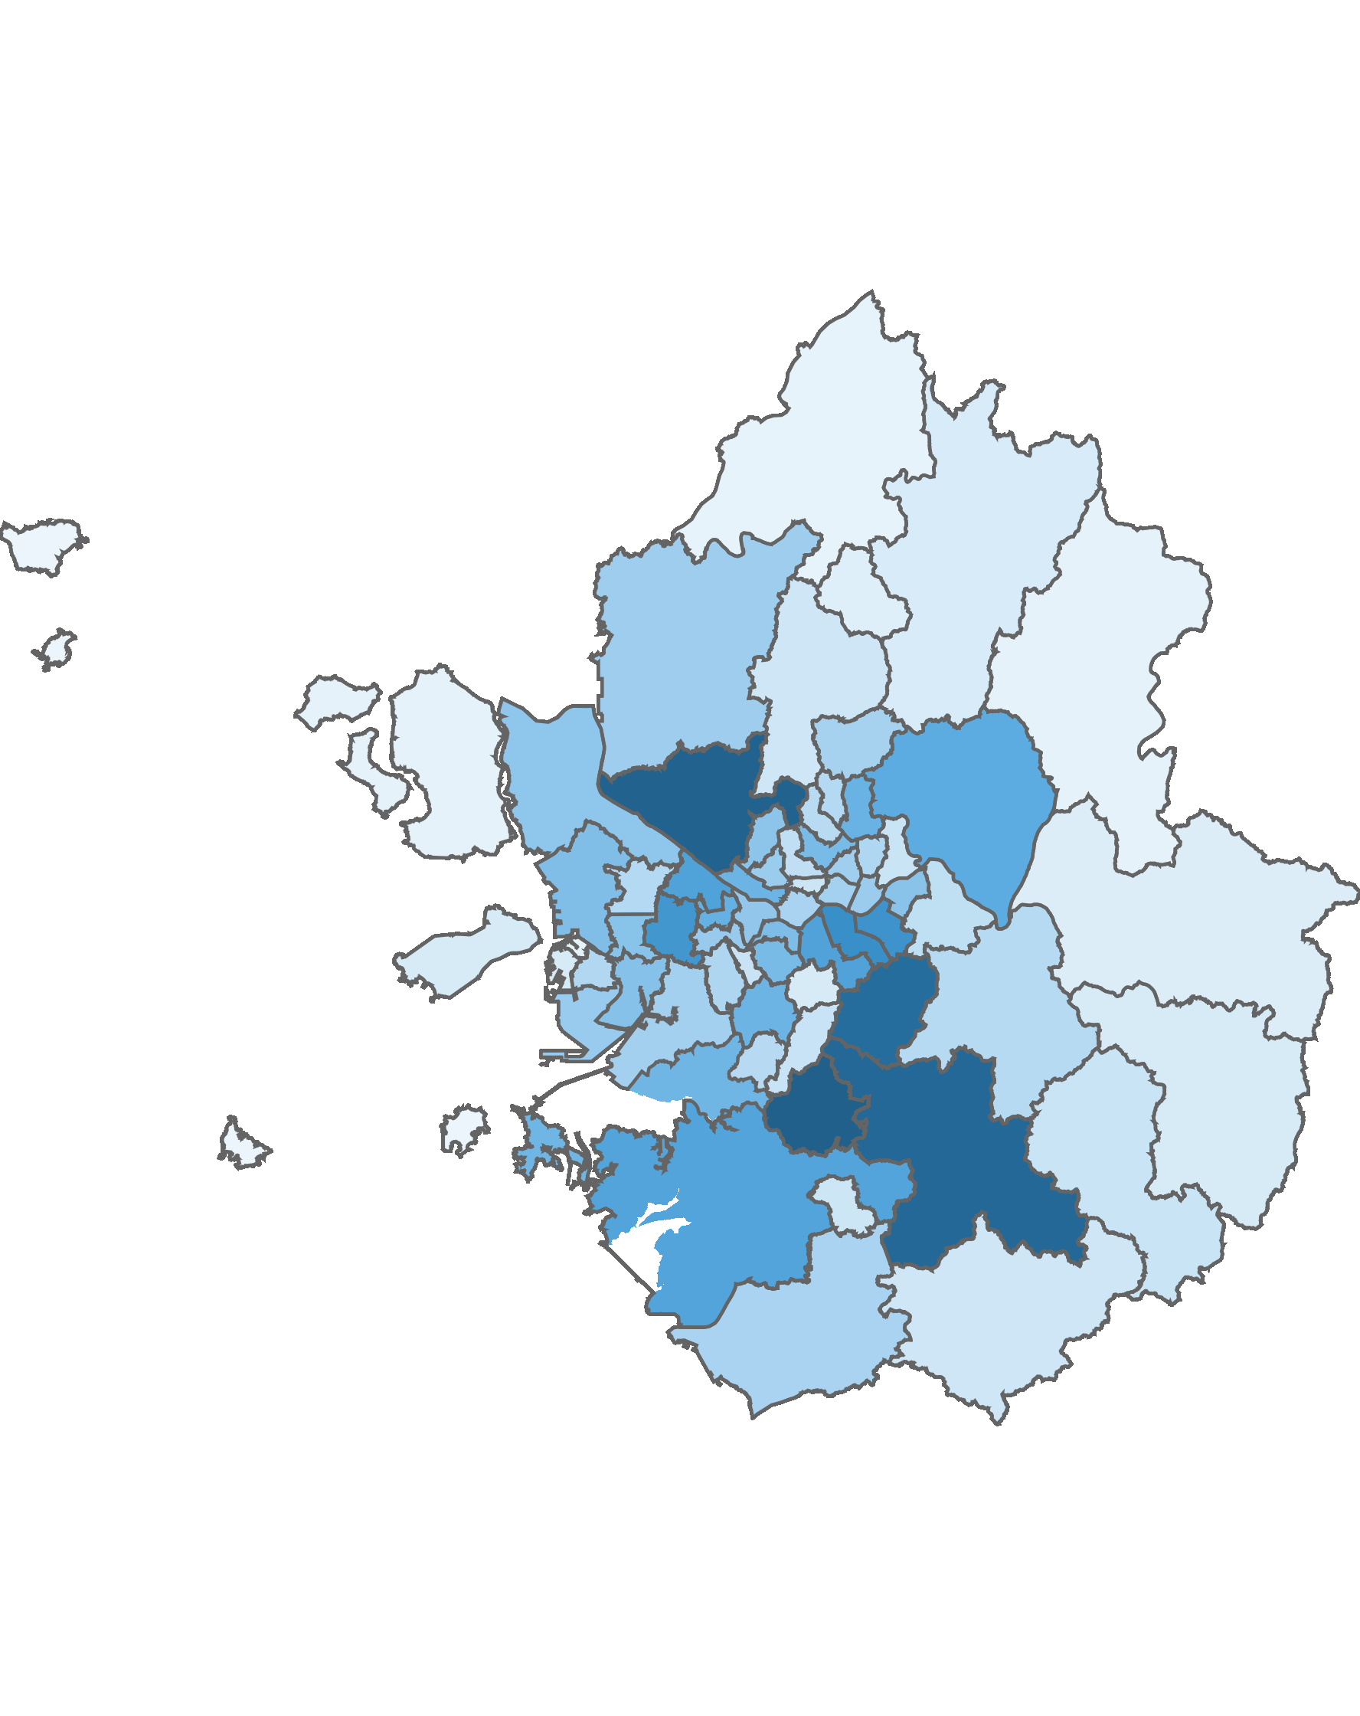
01. 제주특별자치도 전체 방문객 분석
2.2 시군 유입지별 방문객
2022년 01월 : 4,953,781명
(단위:명)
2021년 01월 |  |  |  |  | 2022년 01월
순위 | 시도 명 | 시군 명 | 인구(명) | 비율(%) | 순위 | 시도 명 | 시군 명 | 인구(명) | 비율(%)
1위 | 경기도 | 고양시 | 58,011 | 3 | 1위 | 경기도 | 수원시 | 130,079 | 2.6
2위 | 경기도 | 성남시 | 49,730 | 2.5 | 2위 | 경기도 | 고양시 | 128,457 | 2.6
3위 | 경기도 | 용인시 | 48,166 | 2.5 | 3위 | 경기도 | 용인시 | 123,627 | 2.5
4위 | 경기도 | 수원시 | 47,527 | 2.4 | 4위 | 경기도 | 성남시 | 119,343 | 2.4
5위 | 서울특별시 | 강남구 | 46,388 | 2.4 | 5위 | 경상남도 | 창원시 | 92,931 | 1.9
6위 | 서울특별시 | 송파구 | 36,727 | 1.9 | 6위 | 충청북도 | 청주시 | 91,375 | 1.8
7위 | 서울특별시 | 강서구 | 35,669 | 1.8 | 7위 | 서울특별시 | 강남구 | 89,986 | 1.8
8위 | 경기도 | 부천시 | 34,642 | 1.8 | 8위 | 서울특별시 | 송파구 | 86,033 | 1.7
9위 | 서울특별시 | 서초구 | 33,889 | 1.7 | 9위 | 경기도 | 부천시 | 83,318 | 1.7
10위 | 경상남도 | 창원시 | 33,243 | 1.7 | 10위 | 서울특별시 | 서초구 | 74,284 | 1.5
11위 | 서울특별시 | 양천구 | 26,906 | 1.4 | 11위 | 서울특별시 | 강서구 | 73,740 | 1.5
12위 | 충청북도 | 청주시 | 26,221 | 1.3 | 12위 | 경기도 | 화성시 | 72,692 | 1.5
13위 | 대구광역시 | 수성구 | 25,468 | 1.3 | 13위 | 경기도 | 남양주시 | 65,866 | 1.3
14위 | 경기도 | 안양시 | 25,376 | 1.3 | 14위 | 전라북도 | 전주시 | 64,487 | 1.3
15위 | 경기도 | 남양주시 | 24,943 | 1.3 | 15위 | 충청남도 | 천안시 | 64,164 | 1.3
기타 |  |  | 1,405,085 | 71.8 | 기타 |  |  | 3,593,399 | 72.5
총인구 |  |  | 1,957,991 | 100 | 총인구 |  |  | 4,953,781 | 100
수도권 단위 방문객
높음
낮음
※ 수도권 시군구별 방문객 (등간격 분류)

Slide 10
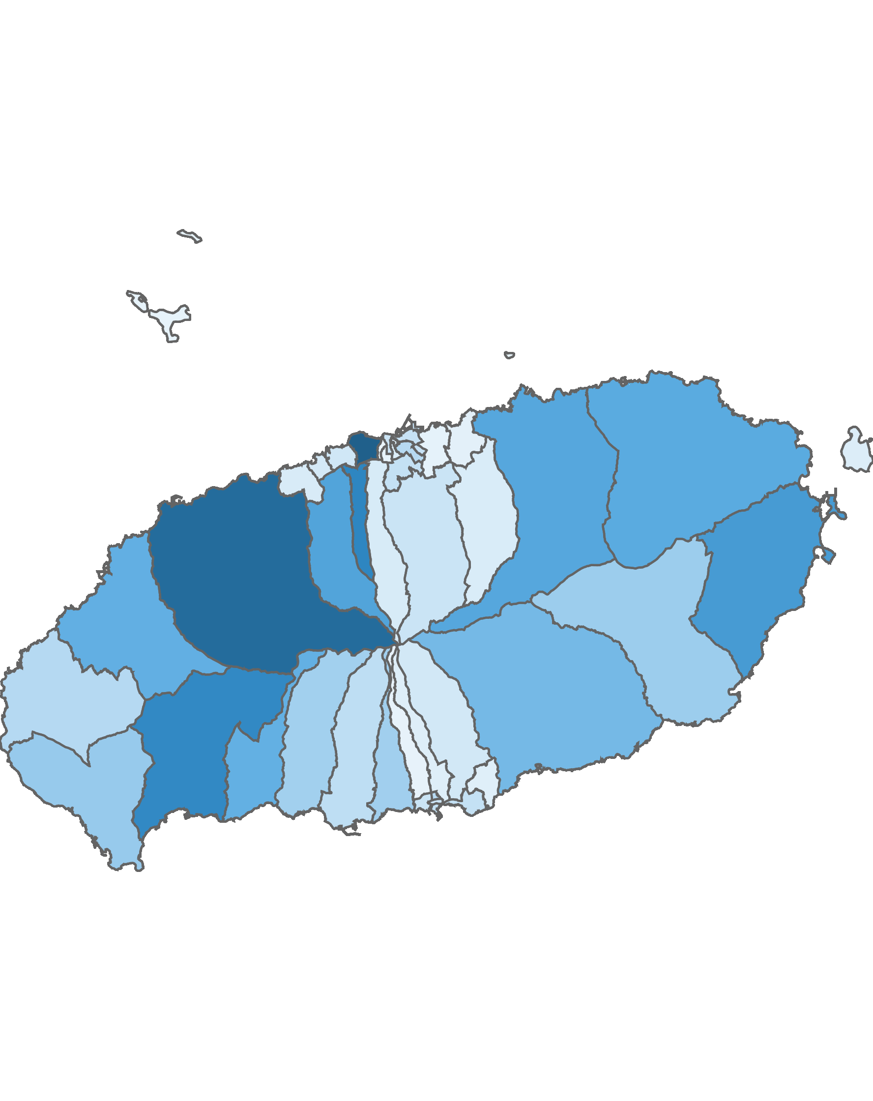
01. 제주특별자치도 전체 방문객 분석
3.1 행정동 단위 방문객 – 상위 15위
2022년 01월
(단위:명)
순위 | 시군명 | 행정동명 | 2021년 01월 |  | 2022년 01월 |  | 증감률
 |  |  | 인구(명) | 비율(%) | 인구(명) | 비율(%)
1위 | 제주시 | 용담2동 | 525,786 | 9.1 | 1,363,875 | 8.4 | 159.4
2위 | 제주시 | 애월읍 | 442,606 | 7.6 | 1,259,799 | 7.8 | 184.6
3위 | 제주시 | 연동 | 340,332 | 5.9 | 1,030,548 | 6.4 | 202.8
4위 | 서귀포시 | 안덕면 | 342,980 | 5.9 | 997,421 | 6.2 | 190.8
5위 | 서귀포시 | 성산읍 | 279,039 | 4.8 | 850,012 | 5.2 | 204.6
6위 | 제주시 | 노형동 | 263,575 | 4.6 | 773,918 | 4.8 | 193.6
7위 | 제주시 | 조천읍 | 278,139 | 4.8 | 746,845 | 4.6 | 168.5
8위 | 제주시 | 구좌읍 | 245,380 | 4.2 | 718,342 | 4.4 | 192.7
9위 | 제주시 | 한림읍 | 245,540 | 4.2 | 677,661 | 4.2 | 176
10위 | 서귀포시 | 예래동 | 237,819 | 4.1 | 675,246 | 4.2 | 183.9
11위 | 서귀포시 | 남원읍 | 181,037 | 3.1 | 600,645 | 3.7 | 231.8
12위 | 서귀포시 | 대정읍 | 155,325 | 2.7 | 466,230 | 2.9 | 200.2
13위 | 서귀포시 | 표선면 | 161,574 | 2.8 | 444,642 | 2.7 | 175.2
14위 | 서귀포시 | 대륜동 | 177,654 | 3.1 | 423,475 | 2.6 | 138.4
15위 | 서귀포시 | 중문동 | 140,408 | 2.4 | 419,352 | 2.6 | 198.7
기타 |  |  | 1,773,167 | 30.6 | 4,747,960 | 29.3 | 167.8
총인구 |  |  | 5,790,361 | 100 | 16,195,971 | 100 | 179.7
2022년 01월 기준 행정동 단위 방문객
높음
낮음
※ 행정동 방문객 (등간격 분류)

Slide 11
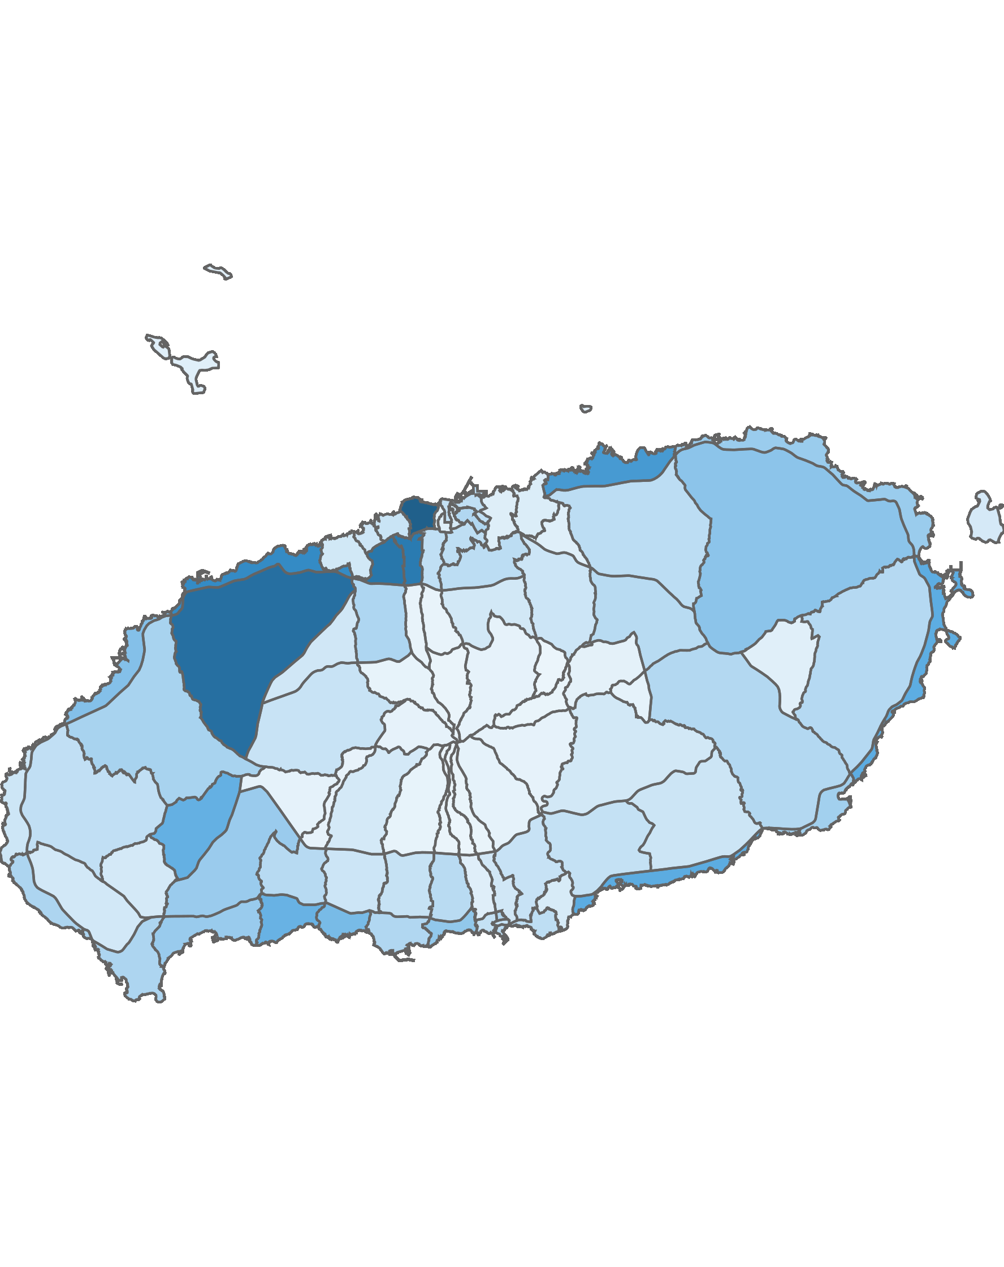
01. 제주특별자치도 전체 방문객 분석
3.2 블록 단위 방문객 – 상위 15위
2022년 01월
(단위:명)
순위 | 시군명 | 행정동명 |  | 2021년 01월 |  | 2022년 01월 |  | 증감률
 |  |  |  | 인구(명) | 비율(%) | 인구(명) | 비율(%)
1위 | 제주시 | 용담2동 | 용담2 | 525,786 | 6.3 | 1,363,875 | 5.9 | 159.4
2위 | 제주시 | 애월읍 | 애월중산간(저) | 484,650 | 5.8 | 1,226,107 | 5.3 | 153
3위 | 제주시 | 노형동 | 노형 | 431,234 | 5.2 | 1,157,962 | 5 | 168.5
4위 | 제주시 | 연동 | 연동 | 376,460 | 4.5 | 1,122,330 | 4.9 | 198.1
5위 | 제주시 | 애월읍 | 애월해안 | 407,521 | 4.9 | 971,183 | 4.2 | 138.3
6위 | 제주시 | 조천읍 | 조천해안 | 343,427 | 4.1 | 840,914 | 3.6 | 144.9
7위 | 서귀포시 | 남원읍 | 남원해안 | 156,799 | 1.9 | 681,657 | 3 | 334.7
8위 | 서귀포시 | 성산읍 | 성산해안 | 175,633 | 2.1 | 677,190 | 2.9 | 285.6
9위 | 서귀포시 | 안덕면 | 서광 | 145,776 | 1.7 | 649,425 | 2.8 | 345.5
10위 | 서귀포시 | 예래동 | 예래해안 | 276,840 | 3.3 | 630,177 | 2.7 | 127.6
11위 | 서귀포시 | 중문동 | 중문해안 | 188,098 | 2.3 | 563,471 | 2.4 | 199.6
12위 | 제주시 | 한림읍 | 한림해안 | 177,422 | 2.1 | 516,914 | 2.2 | 191.3
13위 | 제주시 | 구좌읍 | 구좌중산간 | 136,716 | 1.6 | 482,276 | 2.1 | 252.8
14위 | 서귀포시 | 대륜동 | 대륜 | 214,548 | 2.6 | 455,465 | 2 | 112.3
15위 | 서귀포시 | 안덕면 | 안덕해안 | 164,191 | 2 | 426,879 | 1.9 | 160
기타 |  |  |  | 4,137,487 | 49.6 | 11,291,086 | 49 | 172.9
총인구 |  |  |  | 8,342,588 | 100 | 23,056,911 | 100 | 176.4
2022년 01월 기준 블록 단위 방문객
높음
낮음

Slide 12
01. 제주특별자치도 전체 방문객 분석
4.1 월별 외국인 방문객 추이
외국인 전체 방문객
(단위:명)
인구(명) | 01월 | 02월 | 03월 | 04월 | 05월 | 06월 | 07월 | 08월 | 09월 | 10월 | 11월 | 12월 | 총합계
2021년 | 4,796 | 5,232 | 6,354 | 6,975 | 7,873 | 8,013 | 8,087 | 11,535 | 13,481 | 13,426 | 9,085 | 9,249 | 104,106
2022년 | 7,015
인구차이 | 2,219
증감률 | 46.3%

Slide 13
01. 제주특별자치도 전체 방문객 분석
4.2 국적별 외국인 방문객 – 상위 15위
2022년 01월 : 7,015명
(단위:명)
2021년 01월 |  |  |  | 2022년 01월
순위 | 국적명 | 인구수 | 점유율 | 순위 | 국적명 | 인구수 | 점유율
1위 | 중국 | 2,509 | 52.3 | 1위 | 중국 | 3,377 | 48.1
2위 | 미얀마 | 547 | 11.4 | 2위 | 네팔 | 634 | 9
3위 | 필리핀 | 439 | 9.2 | 3위 | 미얀마 | 570 | 8.1
4위 | 인도네시아 | 372 | 7.8 | 4위 | 필리핀 | 563 | 8
5위 | 미국 | 300 | 6.3 | 5위 | 인도네시아 | 524 | 7.5
6위 | 네덜란드 | 263 | 5.5 | 6위 | 미국 | 378 | 5.4
7위 | 캐나다 | 48 | 1 | 7위 | 네덜란드 | 223 | 3.2
8위 | 말레이시아 | 46 | 1 | 8위 | 타이 | 109 | 1.6
9위 | 베트남 | 46 | 1 | 9위 | 말레이시아 | 105 | 1.5
10위 | 타이 | 45 | 0.9 | 10위 | 베트남 | 101 | 1.4
11위 | 일본 | 40 | 0.8 | 11위 | 캐나다 | 86 | 1.2
12위 | 네팔 | 31 | 0.6 | 12위 | 싱가포르 | 54 | 0.8
13위 | 우크라이나 | 21 | 0.4 | 13위 | 스리랑카 | 49 | 0.7
14위 | 스리랑카 | 13 | 0.3 | 14위 | 일본 | 41 | 0.6
15위 | 대만 | 12 | 0.3 | 15위 | 러시아 | 25 | 0.4
기타 |  | 64 | 1.3 | 기타 |  | 176 | 2.5
총인구 |  | 4,796 | 100 | 총인구 |  | 7,015 | 100

Slide 14
Chapter. 02
제주시 방문객 분석

Slide 15
02. 제주시 방문객 분석
1.1 월별 방문객 추이
내국인 전체 방문객
(단위:명)
인구(명) | 01월 | 02월 | 03월 | 04월 | 05월 | 06월 | 07월 | 08월 | 09월 | 10월 | 11월 | 12월 | 총합계
2021년 | 1,561,010 | 2,522,207 | 2,657,302 | 3,299,597 | 3,658,244 | 3,551,905 | 3,831,919 | 3,681,738 | 2,809,958 | 3,813,354 | 3,791,712 | 3,410,277 | 38,589,223
2022년 | 4,073,146
인구차이 | 2,512,136
증감률 | 160.9%

Slide 16
02. 제주시 방문객 분석
1.2 성·연령대별 방문객
2022년 01월 : 4,073,146명
(단위:명)
남자 | 10대 |  | 20대 |  | 30대 |  | 40대 |  | 50대 |  | 60대 |  | 70대 |  | 총 인구
 | 인구(명) | (%) | 인구(명) | (%) | 인구(명) | (%) | 인구(명) | (%) | 인구(명) | (%) | 인구(명) | (%) | 인구(명) | (%) | 인구(명) | (%)
2021년 | 120,072 | 14.6 | 155,708 | 18.9 | 158,070 | 19.2 | 172,243 | 20.9 | 146,417 | 17.8 | 58,182 | 7.1 | 14,148 | 1.7 | 824,840 | 100
2022년 | 408,395 | 20.9 | 406,132 | 20.8 | 310,973 | 15.9 | 365,754 | 18.7 | 309,523 | 15.8 | 124,003 | 6.3 | 32,438 | 1.7 | 1,957,218 | 100
인구차이 | 288,323 |  | 250,424 |  | 152,903 |  | 193,511 |  | 163,106 |  | 65,821 |  | 18,290 |  | 1,132,378
증감률 | 240.1% |  | 160.8% |  | 96.7% |  | 112.3% |  | 111.4% |  | 113.1% |  | 129.3% |  | 137.3%
여자 | 10대 |  | 20대 |  | 30대 |  | 40대 |  | 50대 |  | 60대 |  | 70대 |  | 총 인구
 | 인구(명) | (%) | 인구(명) | (%) | 인구(명) | (%) | 인구(명) | (%) | 인구(명) | (%) | 인구(명) | (%) | 인구(명) | (%) | 인구(명) | (%)
2021년 | 108,648 | 14.8 | 153,676 | 20.9 | 150,523 | 20.4 | 144,662 | 19.7 | 119,750 | 16.3 | 42,688 | 5.8 | 16,223 | 2.2 | 736,170 | 100
2022년 | 408,542 | 19.3 | 475,557 | 22.5 | 368,995 | 17.4 | 401,875 | 19 | 308,648 | 14.6 | 107,999 | 5.1 | 44,312 | 2.1 | 2,115,928 | 100
인구차이 | 299,894 |  | 321,881 |  | 218,472 |  | 257,213 |  | 188,898 |  | 65,311 |  | 28,089 |  | 1,379,758
증감률 | 276% |  | 209.5% |  | 145.1% |  | 177.8% |  | 157.7% |  | 153% |  | 173.1% |  | 187.4%

Slide 17
02. 제주시 방문객 분석
1.3 성별 및 연령대별 방문객
2022년 01월 : 4,073,146명
(단위:명)
구분 | 남자 |  | 여자 |  | 총 인구
 | 인구(명) | (%) | 인구(명) | (%) | 인구(명) | (%)
2021년 | 824,840 | 52.8 | 736,170 | 47.2 | 1,561,010 | 100
2022년 | 1,957,218 | 48.1 | 2,115,928 | 51.9 | 4,073,146 | 100
인구차이 | 1,132,378 |  | 1,379,758 |  | 2,512,136 | 0
증감률 | 137.3% |  | 187.4% |  | 160.9% | 0%
(단위:명)
구분 | 10대 |  | 20대 |  | 30대 |  | 40대 |  | 50대 |  | 60대 |  | 70대 |  | 총 인구
 | 인구(명) | (%) | 인구(명) | (%) | 인구(명) | (%) | 인구(명) | (%) | 인구(명) | (%) | 인구(명) | (%) | 인구(명) | (%) | 인구(명) | (%)
2021년 | 228,720 | 14.7 | 309,384 | 19.8 | 308,593 | 19.8 | 316,905 | 20.3 | 266,167 | 17.1 | 100,870 | 6.5 | 30,371 | 1.9 | 1,561,010 | 100
2022년 | 816,937 | 20.1 | 881,689 | 21.6 | 679,968 | 16.7 | 767,629 | 18.8 | 618,171 | 15.2 | 232,002 | 5.7 | 76,750 | 1.9 | 4,073,146 | 100
인구차이 | 588,217 |  | 572,305 |  | 371,375 |  | 450,724 |  | 352,004 |  | 131,132 |  | 46,379 |  | 2,512,136
증감률 | 257.2% |  | 185% |  | 120.3% |  | 142.2% |  | 132.2% |  | 130% |  | 152.7% |  | 160.9%

Slide 18

02. 제주시 방문객 분석
2.1 시도 유입지별 방문객
2022년 01월 : 4,073,146명
(단위:명)
순위 | 시도명 | 2021년 01월 |  | 2022년 01월 |  | 인구차이 | 증감률
 |  | 인구(명) | 비율(%) | 인구(명) | 비율(%)
1위 | 경기 | 406,993 | 26.1 | 1,060,810 | 26 | 653,817 | 160.6
2위 | 서울 | 413,200 | 26.5 | 961,120 | 23.6 | 547,920 | 132.6
3위 | 부산 | 117,363 | 7.5 | 280,796 | 6.9 | 163,433 | 139.3
4위 | 인천 | 90,911 | 5.8 | 223,569 | 5.5 | 132,658 | 145.9
5위 | 경남 | 70,189 | 4.5 | 214,155 | 5.3 | 143,966 | 205.1
6위 | 대구 | 81,237 | 5.2 | 198,409 | 4.9 | 117,172 | 144.2
7위 | 경북 | 48,253 | 3.1 | 152,620 | 3.7 | 104,367 | 216.3
8위 | 충남 | 46,848 | 3 | 143,151 | 3.5 | 96,303 | 205.6
9위 | 광주 | 59,778 | 3.8 | 139,141 | 3.4 | 79,363 | 132.8
10위 | 전남 | 52,967 | 3.4 | 124,364 | 3.1 | 71,397 | 134.8
11위 | 전북 | 36,905 | 2.4 | 123,624 | 3 | 86,719 | 235
12위 | 대전 | 44,588 | 2.9 | 122,884 | 3 | 78,296 | 175.6
13위 | 충북 | 33,924 | 2.2 | 121,715 | 3 | 87,791 | 258.8
14위 | 강원 | 24,418 | 1.6 | 97,287 | 2.4 | 72,869 | 298.4
15위 | 울산 | 24,427 | 1.6 | 82,978 | 2 | 58,551 | 239.7
16위 | 세종 | 9,009 | 0.6 | 26,523 | 0.7 | 17,514 | 194.4
총인구 |  | 1,561,010 | 100 | 4,073,146 | 100 | 2,512,136 | 160.9
높음
낮음
※ 시도별 방문객 (등간격 분류)

Slide 19

02. 제주시 방문객 분석
2.2 시군 유입지별 방문객
2022년 01월 : 4,073,146명
(단위:명)
2021년 01월 |  |  |  |  | 2022년 01월
순위 | 시도 명 | 시군 명 | 인구(명) | 비율(%) | 순위 | 시도 명 | 시군 명 | 인구(명) | 비율(%)
1위 | 경기 | 고양시 | 46,025 | 2.9 | 1위 | 경기 | 수원시 | 106,055 | 2.6
2위 | 경기 | 성남시 | 38,199 | 2.4 | 2위 | 경기 | 고양시 | 104,176 | 2.6
3위 | 경기 | 수원시 | 37,931 | 2.4 | 3위 | 경기 | 용인시 | 99,773 | 2.4
4위 | 경기 | 용인시 | 36,863 | 2.4 | 4위 | 경기 | 성남시 | 93,594 | 2.3
5위 | 서울 | 강남구 | 34,947 | 2.2 | 5위 | 충북 | 청주시 | 76,314 | 1.9
6위 | 서울 | 강서구 | 29,324 | 1.9 | 6위 | 경남 | 창원시 | 73,901 | 1.8
7위 | 서울 | 송파구 | 28,947 | 1.9 | 7위 | 서울 | 강남구 | 69,767 | 1.7
8위 | 경기 | 부천시 | 28,301 | 1.8 | 8위 | 경기 | 부천시 | 69,296 | 1.7
9위 | 서울 | 서초구 | 25,381 | 1.6 | 9위 | 서울 | 송파구 | 68,843 | 1.7
10위 | 경남 | 창원시 | 24,719 | 1.6 | 10위 | 서울 | 강서구 | 61,755 | 1.5
11위 | 충북 | 청주시 | 21,340 | 1.4 | 11위 | 경기 | 화성시 | 58,260 | 1.4
12위 | 서울 | 양천구 | 20,987 | 1.3 | 12위 | 서울 | 서초구 | 57,161 | 1.4
13위 | 대구 | 수성구 | 20,663 | 1.3 | 13위 | 전북 | 전주시 | 54,664 | 1.3
14위 | 경기 | 안양시 | 20,015 | 1.3 | 14위 | 경기 | 남양주시 | 53,698 | 1.3
15위 | 충남 | 천안시 | 19,875 | 1.3 | 15위 | 충남 | 천안시 | 52,767 | 1.3
기타 |  |  | 1,127,493 | 72.2 | 기타 |  |  | 2,973,122 | 73
총인구 |  |  | 1,561,010 | 100 | 총인구 |  |  | 4,073,146 | 100
수도권 단위 방문객
높음
낮음
※ 수도권 시군구별 방문객 (등간격 분류)

Slide 20
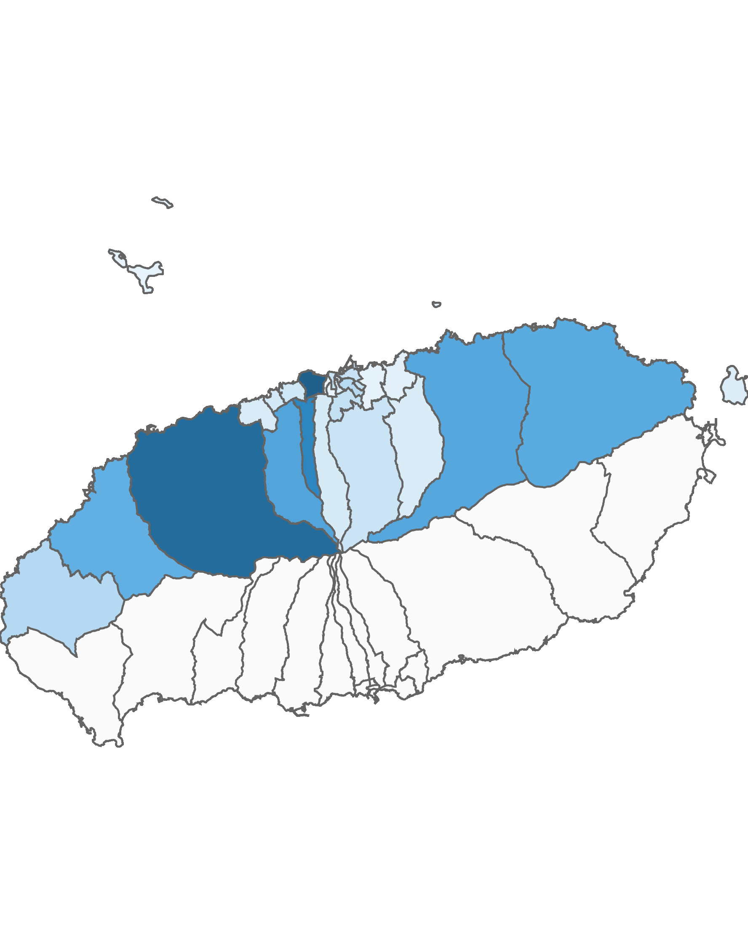
02. 제주시 방문객 분석
3.1 제주시 행정동별 방문객 – 전체 행정동
2022년 01월
(단위:명)
순위 | 시군명 | 행정동명 | 2021년 01월 |  | 2022년 01월 |  | 증감률
 |  |  | 인구(명) | 비율(%) | 인구(명) | 비율(%)
제주시 | 1위 | 용담2동 | 525,786 | 15.1 | 1,363,875 | 14.2 | 159.4
제주시 | 2위 | 애월읍 | 442,606 | 12.7 | 1,259,799 | 13.1 | 184.6
제주시 | 3위 | 연동 | 340,332 | 9.8 | 1,030,548 | 10.8 | 202.8
제주시 | 4위 | 노형동 | 263,575 | 7.6 | 773,918 | 8.1 | 193.6
제주시 | 5위 | 조천읍 | 278,139 | 8 | 746,845 | 7.8 | 168.5
제주시 | 6위 | 구좌읍 | 245,380 | 7 | 718,342 | 7.5 | 192.7
제주시 | 7위 | 한림읍 | 245,540 | 7 | 677,661 | 7.1 | 176
제주시 | 8위 | 한경면 | 107,564 | 3.1 | 330,163 | 3.4 | 206.9
제주시 | 9위 | 일도2동 | 121,342 | 3.5 | 321,046 | 3.3 | 164.6
제주시 | 10위 | 이도2동 | 122,589 | 3.5 | 248,529 | 2.6 | 102.7
제주시 | 11위 | 건입동 | 84,945 | 2.4 | 235,677 | 2.5 | 177.4
제주시 | 12위 | 아라동 | 103,738 | 3 | 217,440 | 2.3 | 109.6
제주시 | 13위 | 삼도2동 | 91,000 | 2.6 | 214,682 | 2.2 | 135.9
제주시 | 14위 | 도두동 | 58,262 | 1.7 | 184,124 | 1.9 | 216
제주시 | 15위 | 이호동 | 51,420 | 1.5 | 166,606 | 1.7 | 224
제주시 | 16위 | 오라동 | 48,010 | 1.4 | 146,880 | 1.5 | 205.9
제주시 | 17위 | 외도동 | 65,343 | 1.9 | 142,162 | 1.5 | 117.6
제주시 | 18위 | 봉개동 | 43,913 | 1.3 | 136,022 | 1.4 | 209.8
제주시 | 19위 | 우도면 | 39,058 | 1.1 | 121,788 | 1.3 | 211.8
제주시 | 20위 | 이도1동 | 30,492 | 0.9 | 116,255 | 1.2 | 281.3
제주시 | 21위 | 일도1동 | 32,711 | 0.9 | 103,109 | 1.1 | 215.2
제주시 | 22위 | 삼양동 | 41,258 | 1.2 | 87,564 | 0.9 | 112.2
제주시 | 23위 | 화북동 | 43,503 | 1.2 | 73,421 | 0.8 | 68.8
제주시 | 24위 | 삼도1동 | 18,701 | 0.5 | 64,076 | 0.7 | 242.6
제주시 | 25위 | 추자면 | 28,675 | 0.8 | 61,153 | 0.6 | 113.3
제주시 | 26위 | 용담1동 | 10,661 | 0.3 | 44,281 | 0.5 | 315.4
총인구 |  |  | 3,484,543 | 100 | 9,585,966 | 100 | 175.1
2022년 01월 기준 행정동 단위 방문객
높음
낮음
※ 행정동 방문객 (등간격 분류)

Slide 21
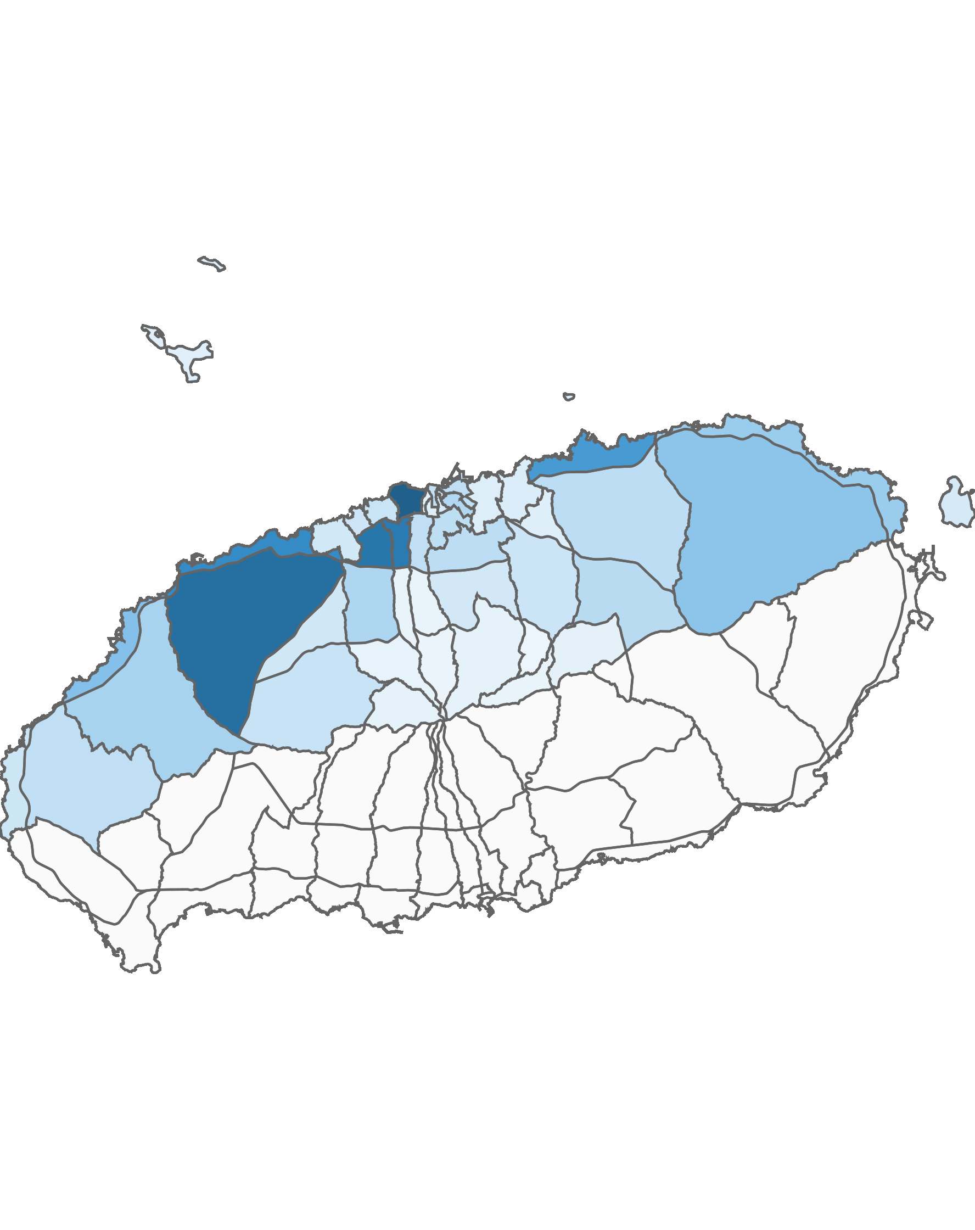
02. 제주시 방문객 분석
3.2 제주시 블록 단위 방문객 – 상위 15위
2022년 01월 : 9,934,319명
(단위:명)
순위 | 순위 | 블록명 | 2021년 01월 |  | 2022년 01월 |  | 증감률
 |  |  | 인구(명) | 비율(%) | 인구(명) | 비율(%)
제주시 | 1위 | 용담2 | 525,786 | 14.3 | 1,363,875 | 13.7 | 159.4
 | 2위 | 애월중산간(저) | 484,650 | 13.2 | 1,226,107 | 12.3 | 153
 | 3위 | 노형 | 431,234 | 11.7 | 1,157,962 | 11.7 | 168.5
 | 4위 | 연동 | 376,460 | 10.2 | 1,122,330 | 11.3 | 198.1
 | 5위 | 애월해안 | 407,521 | 11.1 | 971,183 | 9.8 | 138.3
 | 6위 | 조천해안 | 343,427 | 9.3 | 840,914 | 8.5 | 144.9
 | 7위 | 한림해안 | 177,422 | 4.8 | 516,914 | 5.2 | 191.3
 | 8위 | 구좌중산간 | 136,716 | 3.7 | 482,276 | 4.9 | 252.8
 | 9위 | 구좌해안 | 152,160 | 4.1 | 424,227 | 4.3 | 178.8
 | 10위 | 한림중산간 | 119,186 | 3.2 | 366,481 | 3.7 | 207.5
 | 11위 | 노형중산간 | 109,162 | 3 | 338,314 | 3.4 | 209.9
 | 12위 | 일도2 | 121,342 | 3.3 | 321,046 | 3.2 | 164.6
 | 13위 | 교래 | 57,752 | 1.6 | 282,233 | 2.8 | 388.7
 | 14위 | 조천중산간 | 127,031 | 3.4 | 261,120 | 2.6 | 105.6
 | 15위 | 아라 | 114,491 | 3.1 | 259,337 | 2.6 | 126.5
상위 15위 전체 인구 |  |  | 3,684,340 | 100 | 9,934,319 | 100 | 169.6
2022년 01월 기준 블록 단위 방문객
높음
낮음
※ 블록 방문객 (등간격 분류)

Slide 22
02. 제주시 방문객 분석
4.1 월별 외국인 방문객 추이
외국인 전체 방문객
(단위:명)
인구(명) | 01월 | 02월 | 03월 | 04월 | 05월 | 06월 | 07월 | 08월 | 09월 | 10월 | 11월 | 12월 | 총합계
2021년 | 3,067 | 3,297 | 3,827 | 4,489 | 4,562 | 4,720 | 5,198 | 7,324 | 9,210 | 6,695 | 5,096 | 5,401 | 62,886
2022년 | 4,243
인구차이 | 1,176
증감률 | 38.3%

Slide 23
02. 제주시 방문객 분석
4.2 국적별 외국인 방문객 – 상위 15위
2022년 01월: 4,243명
(단위:명)
2021년 01월 |  |  |  | 2022년 01월
순위 | 국적명 | 인구수 | 점유율 | 순위 | 국적명 | 인구수 | 점유율
1위 | 중국 | 1,571 | 51.2 | 1위 | 중국 | 2,112 | 49.8
2위 | 필리핀 | 308 | 10 | 2위 | 필리핀 | 364 | 8.6
3위 | 미얀마 | 296 | 9.7 | 3위 | 인도네시아 | 354 | 8.3
4위 | 인도네시아 | 265 | 8.6 | 4위 | 네팔 | 273 | 6.4
5위 | 네덜란드 | 185 | 6 | 5위 | 미얀마 | 261 | 6.2
6위 | 미국 | 185 | 6 | 6위 | 미국 | 218 | 5.1
7위 | 캐나다 | 42 | 1.4 | 7위 | 네덜란드 | 152 | 3.6
8위 | 일본 | 36 | 1.2 | 8위 | 타이 | 80 | 1.9
9위 | 타이 | 32 | 1 | 9위 | 캐나다 | 74 | 1.7
10위 | 베트남 | 26 | 0.8 | 10위 | 말레이시아 | 63 | 1.5
11위 | 말레이시아 | 25 | 0.8 | 11위 | 베트남 | 57 | 1.3
12위 | 우크라이나 | 16 | 0.5 | 12위 | 일본 | 35 | 0.8
13위 | 네팔 | 13 | 0.4 | 13위 | 스리랑카 | 27 | 0.6
14위 | 대만 | 11 | 0.4 | 14위 | 싱가포르 | 26 | 0.6
15위 | 러시아 | 8 | 0.3 | 15위 | 크로아티아 | 23 | 0.5
기타 |  | 48 | 1.6 | 기타 |  | 124 | 2.9
총 인구 |  | 3,067 | 100 | 총 인구 |  | 4,243 | 100

Slide 24
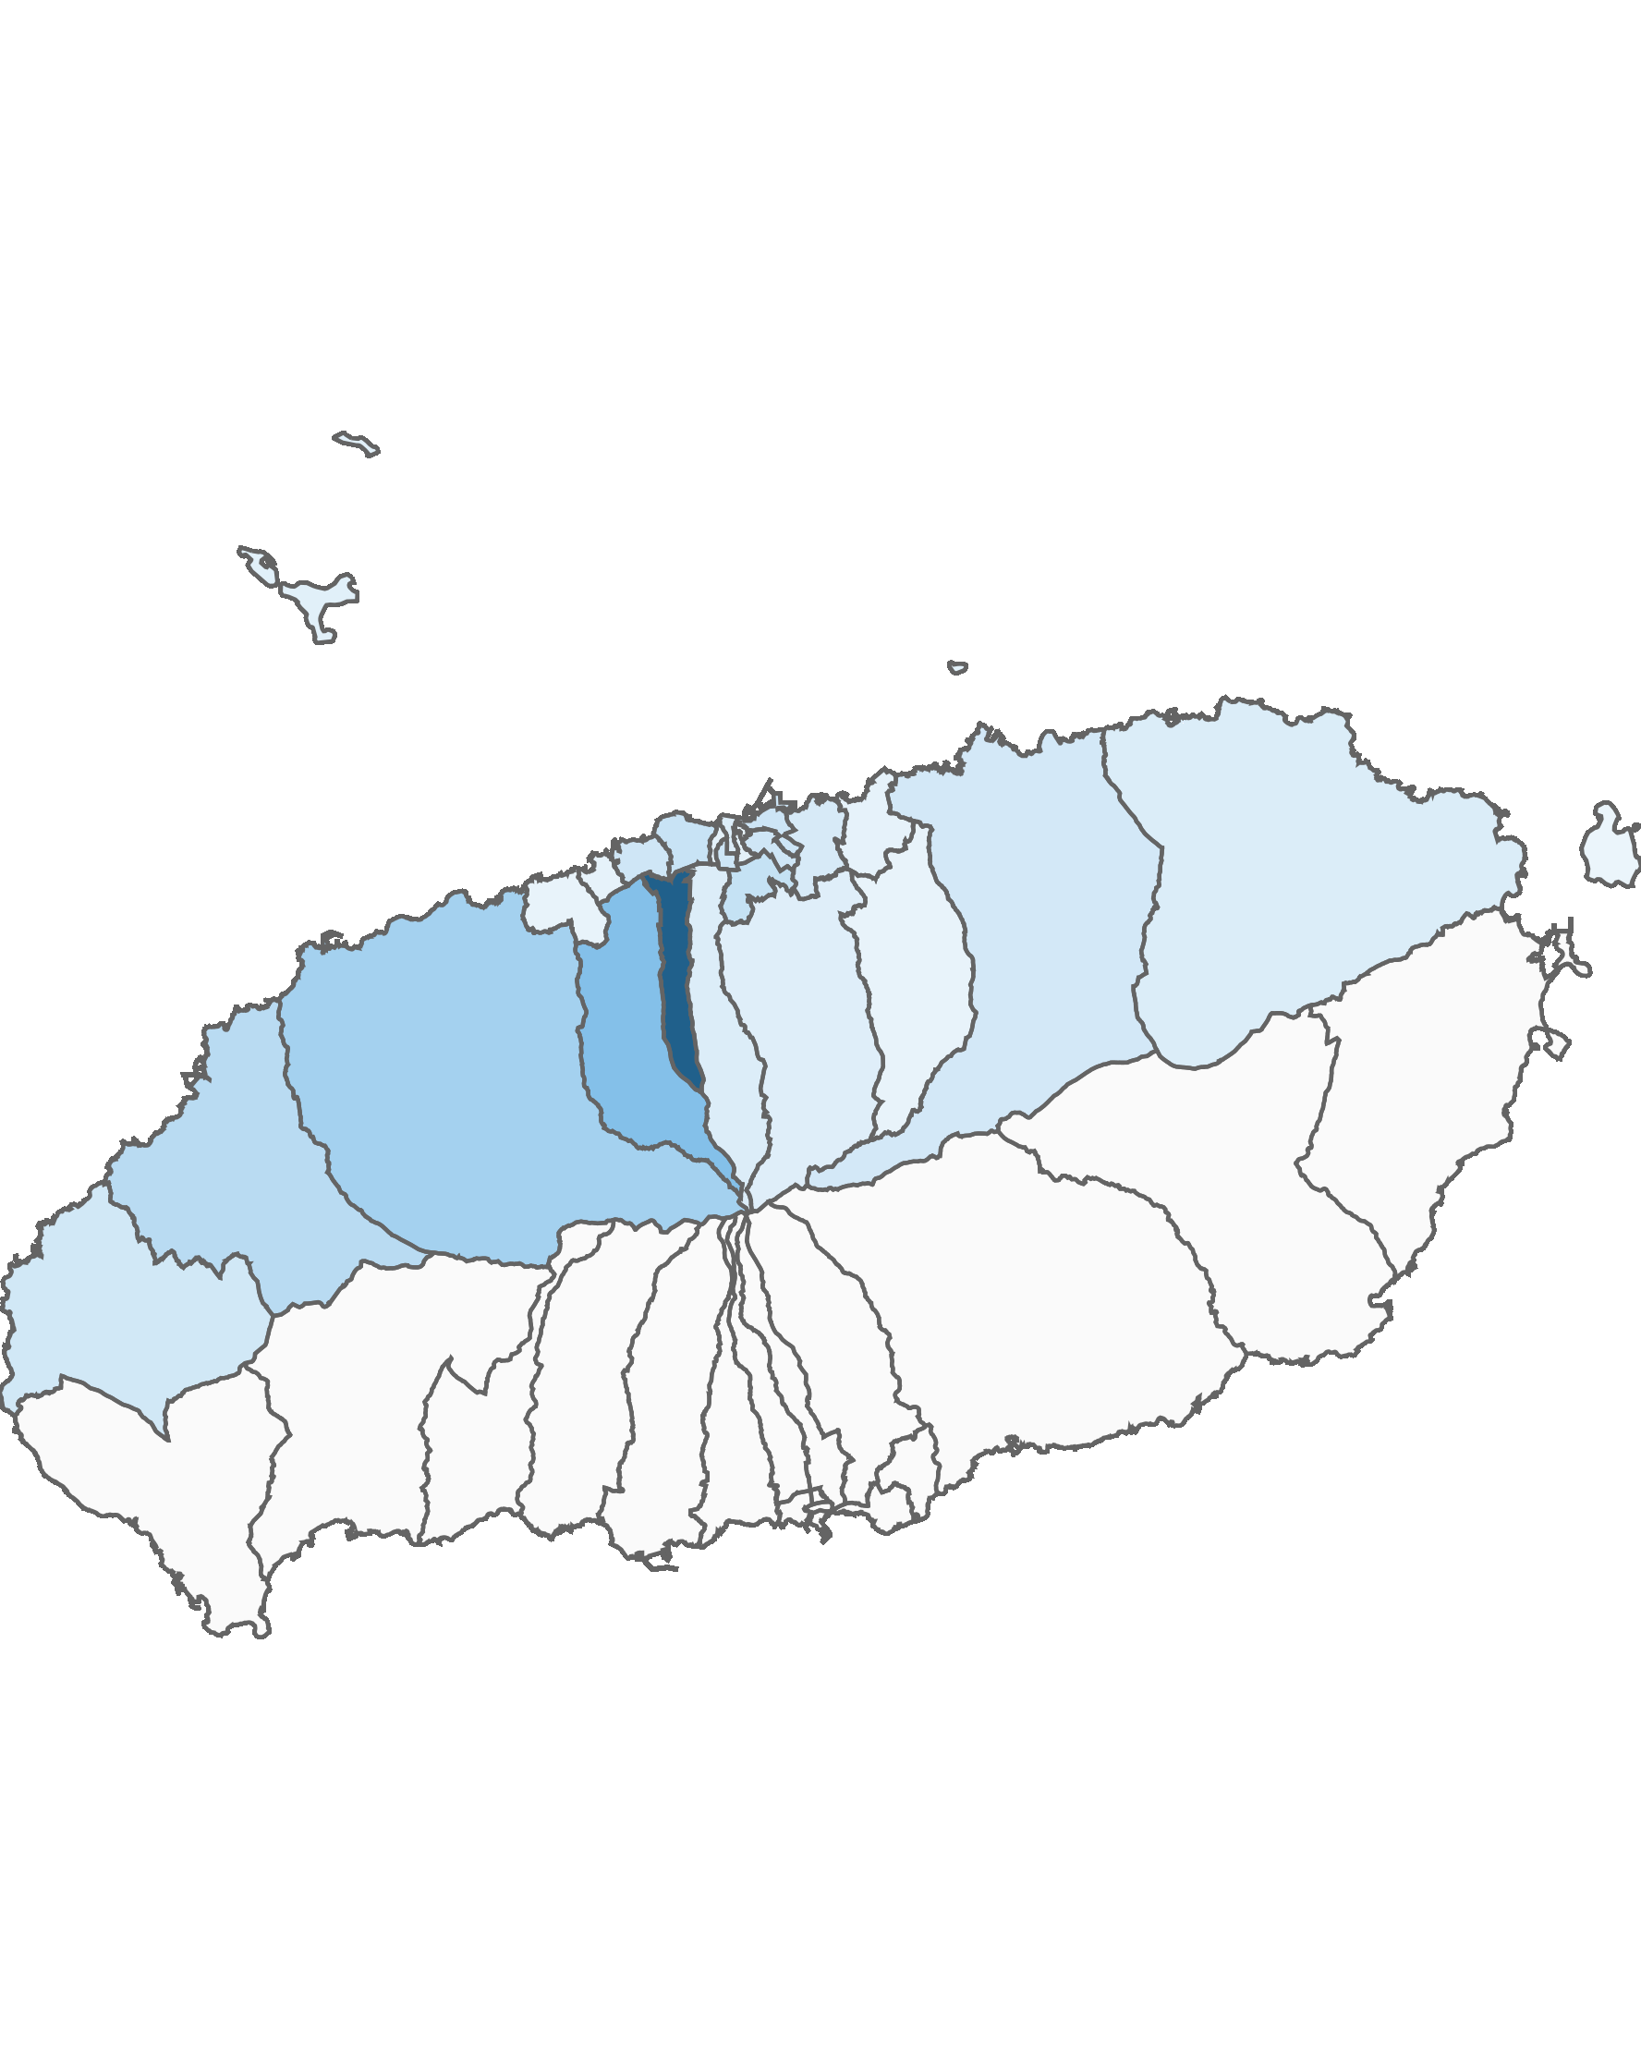
02. 제주시 방문객 분석
4.3 제주시 행정동별 외국인 방문객 – 전체 행정동
2022년 01월 : 4,243명
(단위:명)
순위 | 시군명 | 행정동명 | 2021년 01월 |  | 2022년 01월 |  | 증감률
 |  |  | 인구(명) | 비율(%) | 인구(명) | 비율(%)
제주시 | 1위 | 연동 | 787 | 25.7 | 1,204 | 28.4 | 53
제주시 | 2위 | 노형동 | 330 | 10.8 | 463 | 10.9 | 40.3
제주시 | 3위 | 애월읍 | 309 | 10.1 | 347 | 8.2 | 12.3
제주시 | 4위 | 한림읍 | 196 | 6.4 | 255 | 6 | 30.1
제주시 | 5위 | 이도2동 | 136 | 4.4 | 192 | 4.5 | 41.2
제주시 | 6위 | 용담2동 | 119 | 3.9 | 178 | 4.2 | 49.6
제주시 | 7위 | 건입동 | 142 | 4.6 | 156 | 3.7 | 9.9
제주시 | 8위 | 삼도1동 | 100 | 3.3 | 150 | 3.5 | 50
제주시 | 9위 | 일도2동 | 113 | 3.7 | 148 | 3.5 | 31
제주시 | 10위 | 도두동 | 86 | 2.8 | 146 | 3.4 | 69.8
제주시 | 11위 | 한경면 | 98 | 3.2 | 135 | 3.2 | 37.8
제주시 | 12위 | 조천읍 | 88 | 2.9 | 129 | 3 | 46.6
제주시 | 13위 | 화북동 | 102 | 3.3 | 109 | 2.6 | 6.9
제주시 | 14위 | 구좌읍 | 66 | 2.2 | 89 | 2.1 | 34.8
제주시 | 15위 | 오라동 | 60 | 2 | 83 | 2 | 38.3
제주시 | 16위 | 삼도2동 | 60 | 2 | 82 | 1.9 | 36.7
제주시 | 17위 | 아라동 | 51 | 1.7 | 71 | 1.7 | 39.2
제주시 | 18위 | 추자면 | 50 | 1.6 | 57 | 1.3 | 14
제주시 | 19위 | 이도1동 | 33 | 1.1 | 47 | 1.1 | 42.4
제주시 | 20위 | 용담1동 | 32 | 1 | 44 | 1 | 37.5
제주시 | 21위 | 삼양동 | 20 | 0.7 | 34 | 0.8 | 70
제주시 | 22위 | 이호동 | 23 | 0.7 | 33 | 0.8 | 43.5
제주시 | 23위 | 일도1동 | 19 | 0.6 | 27 | 0.6 | 42.1
제주시 | 24위 | 봉개동 | 19 | 0.6 | 26 | 0.6 | 36.8
제주시 | 25위 | 외도동 | 19 | 0.6 | 25 | 0.6 | 31.6
제주시 | 26위 | 우도면 | 9 | 0.3 | 13 | 0.3 | 44.4
총인구 |  |  | 3,067 | 100 | 4,243 | 100 | 38.3
2022년 01월 기준 행정동 단위 외국인 방문객
높음
낮음
※ 행정동 방문객 (등간격 분류)

Slide 25
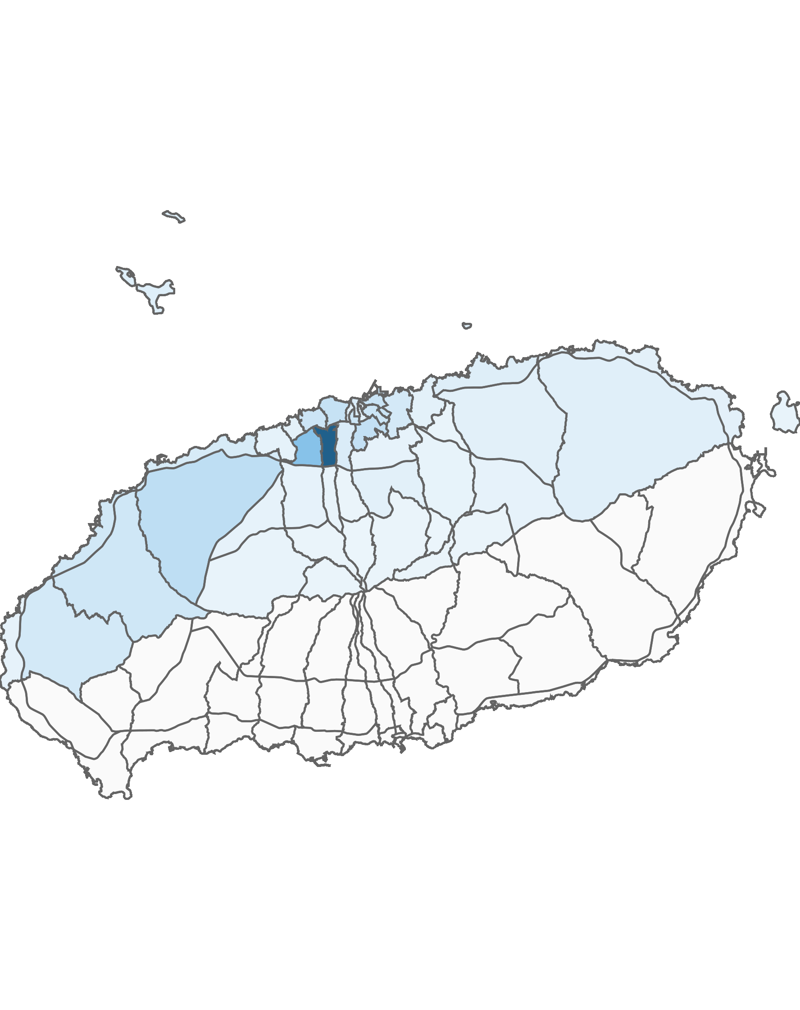
02. 제주시 방문객 분석
4.4 제주시 블록 단위 외국인 방문객 – 상위 15위
2022년 01월 : 4,243명
(단위:명)
순위 | 순위 | 블록명 | 2021년 01월 |  | 2022년 01월 |  | 증감률
 |  |  | 인구(명) | 비율(%) | 인구(명) | 비율(%)
제주시 | 1위 | 연동 | 780 | 25.4 | 1,191 | 28.1 | 52.7
 | 2위 | 노형 | 313 | 10.2 | 439 | 10.3 | 40.3
 | 3위 | 애월중산간(저) | 196 | 6.4 | 217 | 5.1 | 10.7
 | 4위 | 이도2 | 136 | 4.4 | 192 | 4.5 | 41.2
 | 5위 | 용담2 | 119 | 3.9 | 178 | 4.2 | 49.6
 | 6위 | 건입 | 142 | 4.6 | 156 | 3.7 | 9.9
 | 7위 | 삼도1 | 100 | 3.3 | 150 | 3.5 | 50
 | 8위 | 일도2 | 113 | 3.7 | 148 | 3.5 | 31
 | 9위 | 도두 | 86 | 2.8 | 146 | 3.4 | 69.8
 | 10위 | 한림중산간 | 107 | 3.5 | 132 | 3.1 | 23.4
 | 11위 | 한림해안 | 89 | 2.9 | 123 | 2.9 | 38.2
 | 12위 | 한경중산간 | 84 | 2.7 | 112 | 2.6 | 33.3
 | 13위 | 화북 | 102 | 3.3 | 109 | 2.6 | 6.9
 | 14위 | 애월해안 | 86 | 2.8 | 95 | 2.2 | 10.5
 | 15위 | 삼도2 | 60 | 2 | 82 | 1.9 | 36.7
총인구 |  |  | 3,067 | 100 | 4,243 | 100 | 38.3
2022년 01월 기준 블록 단위 외국인 방문객
높음
낮음
※ 블록 방문객 (등간격 분류)

Slide 26
Chapter. 03
서귀포시 방문객 분석

Slide 27
03. 서귀포시 방문객 분석
1.1 월별 방문객 추이
내국인 전체 방문객
(단위:명)
인구(명) | 01월 | 02월 | 03월 | 04월 | 05월 | 06월 | 07월 | 08월 | 09월 | 10월 | 11월 | 12월 | 총합계
2021년 | 1,057,656 | 1,694,251 | 1,768,989 | 2,259,346 | 2,543,115 | 2,448,506 | 2,637,560 | 2,548,373 | 1,909,879 | 2,651,337 | 2,648,569 | 2,403,435 | 26,571,016
2022년 | 2,915,701
인구차이 | 1,858,045
증감률 | 175.7%

Slide 28
03. 서귀포시 방문객 분석
1.2 성·연령대별 방문객
2022년 01월 : 2,915,701명
(단위:명)
남자 | 10대 |  | 20대 |  | 30대 |  | 40대 |  | 50대 |  | 60대 |  | 70대 |  | 총 인구
 | 인구(명) | (%) | 인구(명) | (%) | 인구(명) | (%) | 인구(명) | (%) | 인구(명) | (%) | 인구(명) | (%) | 인구(명) | (%) | 인구(명) | (%)
2021년 | 95,203 | 17.4 | 96,432 | 17.6 | 102,433 | 18.7 | 113,911 | 20.8 | 91,922 | 16.8 | 39,263 | 7.2 | 9,538 | 1.7 | 548,702 | 100
2022년 | 327,074 | 23.7 | 254,624 | 18.5 | 213,593 | 15.5 | 261,838 | 19 | 211,643 | 15.4 | 85,355 | 6.2 | 24,649 | 1.8 | 1,378,776 | 100
인구차이 | 231,871 |  | 158,192 |  | 111,160 |  | 147,927 |  | 119,721 |  | 46,092 |  | 15,111 |  | 830,074
증감률 | 243.6% |  | 164% |  | 108.5% |  | 129.9% |  | 130.2% |  | 117.4% |  | 158.4% |  | 151.3%
여자 | 10대 |  | 20대 |  | 30대 |  | 40대 |  | 50대 |  | 60대 |  | 70대 |  | 총 인구
 | 인구(명) | (%) | 인구(명) | (%) | 인구(명) | (%) | 인구(명) | (%) | 인구(명) | (%) | 인구(명) | (%) | 인구(명) | (%) | 인구(명) | (%)
2021년 | 86,198 | 16.9 | 89,839 | 17.7 | 101,177 | 19.9 | 104,347 | 20.5 | 84,858 | 16.7 | 30,860 | 6.1 | 11,675 | 2.3 | 508,954 | 100
2022년 | 321,643 | 20.9 | 291,373 | 19 | 264,687 | 17.2 | 308,229 | 20.1 | 231,669 | 15.1 | 84,387 | 5.5 | 34,937 | 2.3 | 1,536,925 | 100
인구차이 | 235,445 |  | 201,534 |  | 163,510 |  | 203,882 |  | 146,811 |  | 53,527 |  | 23,262 |  | 1,027,971
증감률 | 273.1% |  | 224.3% |  | 161.6% |  | 195.4% |  | 173% |  | 173.5% |  | 199.2% |  | 202%

Slide 29
03. 서귀포시 방문객 분석
1.3 성별 및 연령대별 방문객
2022년 01월 : 2,915,701명
(단위:명)
구분 | 남자 |  | 여자 |  | 총 인구
 | 인구(명) | (%) | 인구(명) | (%) | 인구(명) | (%)
2021년 | 548,702 | 51.9 | 508,954 | 48.1 | 1,057,656 | 100
2022년 | 1,378,776 | 47.3 | 1,536,925 | 52.7 | 2,915,701 | 100
인구차이 | 830,074 |  | 1,027,971 |  | 1,858,045 | 0
증감률 | 151.3% |  | 202% |  | 175.7% | 0%
(단위:명)
구분 | 10대 |  | 20대 |  | 30대 |  | 40대 |  | 50대 |  | 60대 |  | 70대 |  | 총 인구
 | 인구(명) | (%) | 인구(명) | (%) | 인구(명) | (%) | 인구(명) | (%) | 인구(명) | (%) | 인구(명) | (%) | 인구(명) | (%) | 인구(명) | (%)
2021년 | 181,401 | 17.2 | 186,271 | 17.6 | 203,610 | 19.3 | 218,258 | 20.6 | 176,780 | 16.7 | 70,123 | 6.6 | 21,213 | 2 | 1,057,656 | 100
2022년 | 648,717 | 22.2 | 545,997 | 18.7 | 478,280 | 16.4 | 570,067 | 19.6 | 443,312 | 15.2 | 169,742 | 5.8 | 59,586 | 2 | 2,915,701 | 100
인구차이 | 467,316 |  | 359,726 |  | 274,670 |  | 351,809 |  | 266,532 |  | 99,619 |  | 38,373 |  | 1,858,045
증감률 | 257.6% |  | 193.1% |  | 134.9% |  | 161.2% |  | 150.8% |  | 142.1% |  | 180.9% |  | 175.7%

Slide 30
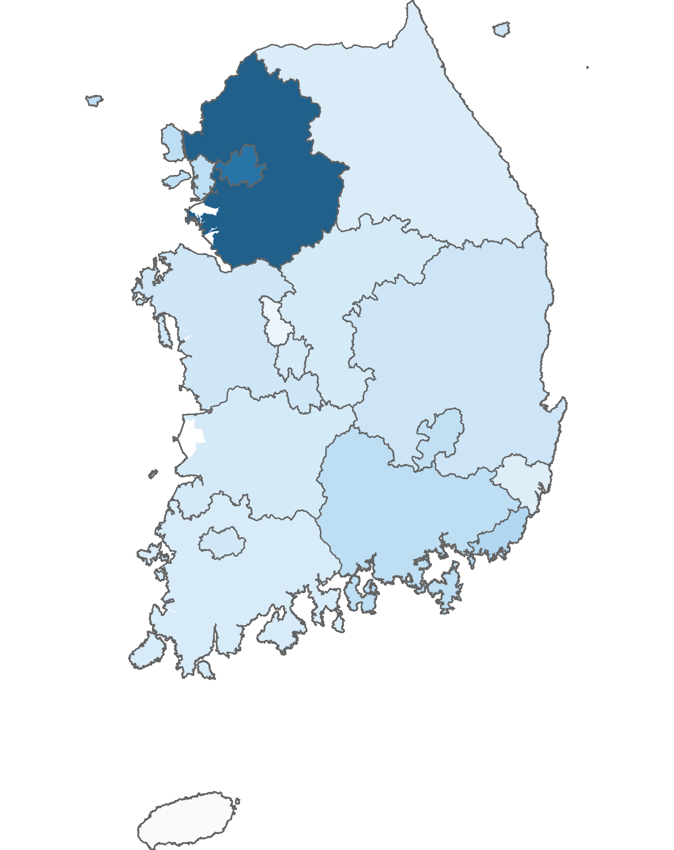
03. 서귀포시 방문객 분석
2.1 시도 유입지별 방문객
2022년 01월 : 2,915,701명
(단위:명)
순위 | 시도명 | 2021년 01월 |  | 2022년 01월 |  | 인구차이 | 증감률
 |  | 인구(명) | 비율(%) | 인구(명) | 비율(%)
1위 | 경기 | 283,311 | 26.8 | 779,804 | 26.7 | 496,493 | 175.2
2위 | 서울 | 278,635 | 26.3 | 679,862 | 23.3 | 401,227 | 144
3위 | 부산 | 82,408 | 7.8 | 196,567 | 6.7 | 114,159 | 138.5
4위 | 경남 | 48,596 | 4.6 | 158,663 | 5.4 | 110,067 | 226.5
5위 | 인천 | 59,488 | 5.6 | 157,099 | 5.4 | 97,611 | 164.1
6위 | 대구 | 56,206 | 5.3 | 146,690 | 5 | 90,484 | 161
7위 | 경북 | 32,586 | 3.1 | 111,373 | 3.8 | 78,787 | 241.8
8위 | 충남 | 33,038 | 3.1 | 105,881 | 3.6 | 72,843 | 220.5
9위 | 광주 | 39,316 | 3.7 | 93,652 | 3.2 | 54,336 | 138.2
10위 | 대전 | 29,451 | 2.8 | 87,485 | 3 | 58,034 | 197.1
11위 | 충북 | 22,417 | 2.1 | 86,148 | 3 | 63,731 | 284.3
12위 | 전북 | 24,976 | 2.4 | 85,385 | 2.9 | 60,409 | 241.9
13위 | 전남 | 26,688 | 2.5 | 76,162 | 2.6 | 49,474 | 185.4
14위 | 강원 | 17,507 | 1.7 | 69,993 | 2.4 | 52,486 | 299.8
15위 | 울산 | 17,036 | 1.6 | 60,901 | 2.1 | 43,865 | 257.5
16위 | 세종 | 5,997 | 0.6 | 20,036 | 0.7 | 14,039 | 234.1
총인구 |  | 1,057,656 | 100 | 2,915,701 | 100 | 1,858,045 | 175.7
높음
낮음
※ 시도별 방문객 (등간격 분류)

Slide 31

03. 서귀포시 방문객 분석
2.2 시군 유입지별 방문객
2022년 01월 : 2,915,701명
(단위:명)
2021년 01월 |  |  |  |  | 2022년 01월
순위 | 시도 명 | 시군 명 | 인구(명) | 비율(%) | 순위 | 시도 명 | 시군 명 | 인구(명) | 비율(%)
1위 | 경기 | 고양시 | 31,663 | 3 | 1위 | 경기 | 수원시 | 78,441 | 2.7
2위 | 경기 | 성남시 | 27,899 | 2.6 | 2위 | 경기 | 고양시 | 74,763 | 2.6
3위 | 경기 | 용인시 | 27,305 | 2.6 | 3위 | 경기 | 용인시 | 73,807 | 2.5
4위 | 서울 | 강남구 | 26,938 | 2.5 | 4위 | 경기 | 성남시 | 73,662 | 2.5
5위 | 경기 | 수원시 | 26,208 | 2.5 | 5위 | 경남 | 창원시 | 58,407 | 2
6위 | 서울 | 송파구 | 20,087 | 1.9 | 6위 | 서울 | 강남구 | 55,739 | 1.9
7위 | 서울 | 서초구 | 19,830 | 1.9 | 7위 | 충북 | 청주시 | 55,137 | 1.9
8위 | 경남 | 창원시 | 18,684 | 1.8 | 8위 | 서울 | 송파구 | 50,876 | 1.7
9위 | 경기 | 부천시 | 18,324 | 1.7 | 9위 | 경기 | 부천시 | 48,708 | 1.7
10위 | 서울 | 강서구 | 16,716 | 1.6 | 10위 | 서울 | 서초구 | 46,246 | 1.6
11위 | 대구 | 수성구 | 15,154 | 1.4 | 11위 | 경기 | 화성시 | 45,588 | 1.6
12위 | 서울 | 양천구 | 15,125 | 1.4 | 12위 | 대구 | 수성구 | 39,840 | 1.4
13위 | 충북 | 청주시 | 14,460 | 1.4 | 13위 | 경기 | 남양주시 | 39,361 | 1.3
14위 | 경기 | 안양시 | 14,374 | 1.4 | 14위 | 충남 | 천안시 | 39,029 | 1.3
15위 | 충남 | 천안시 | 14,306 | 1.4 | 15위 | 서울 | 강서구 | 37,174 | 1.3
기타 |  |  | 750,583 | 71 | 기타 |  |  | 2,098,923 | 72
총인구 |  |  | 1,057,656 | 100 | 총인구 |  |  | 2,915,701 | 100
수도권 단위 방문객
높음
낮음
※ 수도권 시군구별 방문객 (등간격 분류)

Slide 32
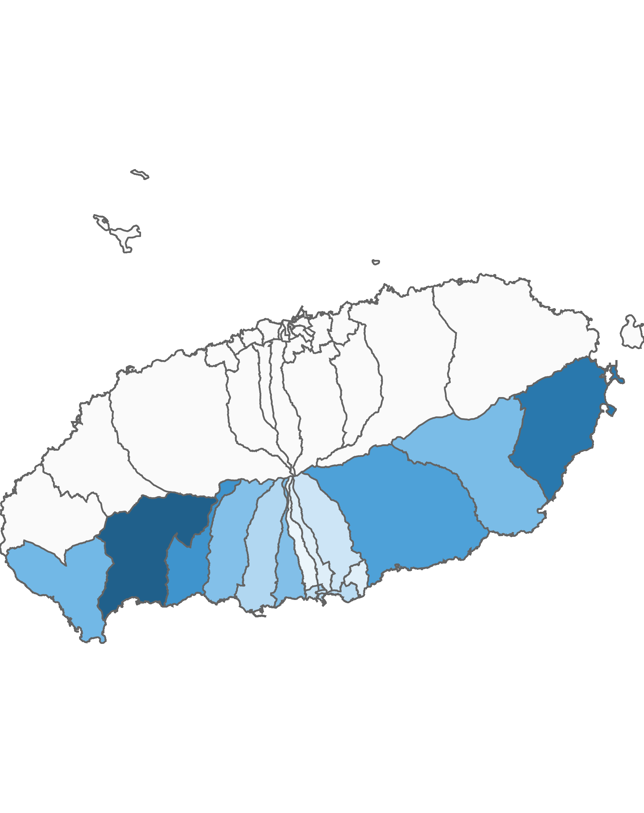
03. 서귀포시 방문객 분석
3.1 서귀포시 행정동별 방문객 – 전체 행정동
2022년 01월
(단위:명)
순위 |  | 행정동명 | 2021년 01월 |  | 2022년 01월 |  | 증감률
 |  |  | 인구(명) | 비율(%) | 인구(명) | 비율(%)
서귀포시 | 1위 | 안덕면 | 342,980 | 14.9 | 997,421 | 15.1 | 190.8
 | 2위 | 성산읍 | 279,039 | 12.1 | 850,012 | 12.9 | 204.6
 | 3위 | 예래동 | 237,819 | 10.3 | 675,246 | 10.2 | 183.9
 | 4위 | 남원읍 | 181,037 | 7.9 | 600,645 | 9.1 | 231.8
 | 5위 | 대정읍 | 155,325 | 6.7 | 466,230 | 7.1 | 200.2
 | 6위 | 표선면 | 161,574 | 7 | 444,642 | 6.7 | 175.2
 | 7위 | 대륜동 | 177,654 | 7.7 | 423,475 | 6.4 | 138.4
 | 8위 | 중문동 | 140,408 | 6.1 | 419,352 | 6.3 | 198.7
 | 9위 | 중앙동 | 36,802 | 1.6 | 319,291 | 4.8 | 767.6
 | 10위 | 대천동 | 121,636 | 5.3 | 284,538 | 4.3 | 133.9
 | 11위 | 송산동 | 121,817 | 5.3 | 249,105 | 3.8 | 104.5
 | 12위 | 천지동 | 81,775 | 3.5 | 217,259 | 3.3 | 165.7
 | 13위 | 정방동 | 94,538 | 4.1 | 202,951 | 3.1 | 114.7
 | 14위 | 영천동 | 62,426 | 2.7 | 177,208 | 2.7 | 183.9
 | 15위 | 동홍동 | 45,811 | 2 | 111,927 | 1.7 | 144.3
 | 16위 | 효돈동 | 42,923 | 1.9 | 105,818 | 1.6 | 146.5
 | 17위 | 서홍동 | 22,254 | 1 | 64,885 | 1 | 191.6
총인구 |  |  | 2,305,818 | 100 | 6,610,005 | 100 | 186.7
2022년 01월 기준 행정동 단위 방문객
높음
낮음
※ 행정동 방문객 (등간격 분류)

Slide 33
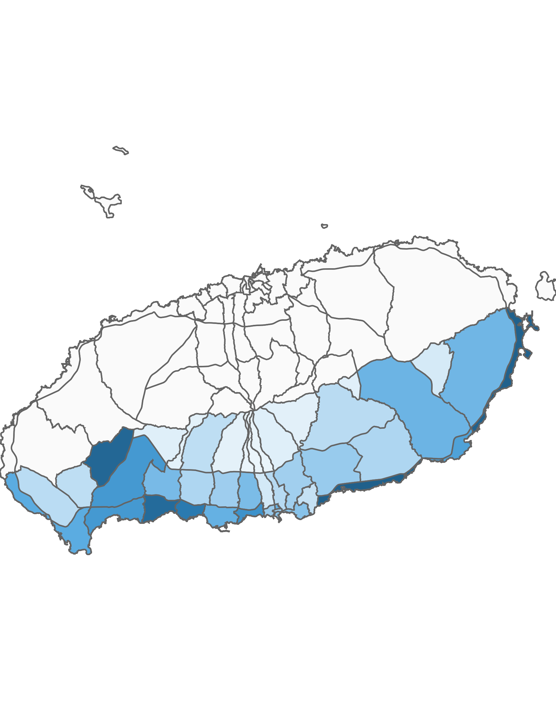
03. 서귀포시 방문객 분석
3.2 서귀포시 블록 단위 방문객 – 상위 15위
2022년 01월 : 6,778,727명
(단위:명)
순위 | 순위 | 블록명 | 2021년 01월 |  | 2022년 01월 |  | 증감률
 |  |  | 인구(명) | 비율(%) | 인구(명) | 비율(%)
서귀포시 | 1위 | 남원해안 | 156,799 | 6.8 | 681,657 | 10.1 | 334.7
 | 2위 | 성산해안 | 175,633 | 7.6 | 677,190 | 10 | 285.6
 | 3위 | 서광 | 145,776 | 6.3 | 649,425 | 9.6 | 345.5
 | 4위 | 예래해안 | 276,840 | 12 | 630,177 | 9.3 | 127.6
 | 5위 | 중문해안 | 188,098 | 8.2 | 563,471 | 8.3 | 199.6
 | 6위 | 대륜 | 214,548 | 9.3 | 455,465 | 6.7 | 112.3
 | 7위 | 안덕해안 | 164,191 | 7.1 | 426,879 | 6.3 | 160
 | 8위 | 안덕중산간 | 132,052 | 5.7 | 425,451 | 6.3 | 222.2
 | 9위 | 표선해안 | 156,060 | 6.8 | 388,900 | 5.7 | 149.2
 | 10위 | 대정해안 | 137,118 | 6 | 345,987 | 5.1 | 152.3
 | 11위 | 대천 | 117,298 | 5.1 | 321,508 | 4.7 | 174.1
 | 12위 | 중앙 | 36,802 | 1.6 | 319,291 | 4.7 | 767.6
 | 13위 | 표선중산간 | 100,672 | 4.4 | 309,227 | 4.6 | 207.2
 | 14위 | 성산중산간 | 193,314 | 8.4 | 300,244 | 4.4 | 55.3
 | 15위 | 예래중산간 | 103,950 | 4.5 | 283,855 | 4.2 | 173.1
상위 15위 전체 인구 |  |  | 2,299,151 | 100 | 6,778,727 | 100 | 194.8
2022년 01월 기준 블록 단위 방문객
높음
낮음
※ 블록 방문객 (등간격 분류)

Slide 34
03. 서귀포시 방문객 분석
4.1 월별 외국인 방문객 추이
외국인 전체 방문객
(단위:명)
인구(명) | 01월 | 02월 | 03월 | 04월 | 05월 | 06월 | 07월 | 08월 | 09월 | 10월 | 11월 | 12월 | 총합계
2021년 | 1,729 | 1,935 | 2,527 | 2,486 | 3,311 | 3,293 | 2,889 | 4,211 | 4,271 | 6,731 | 3,989 | 3,848 | 41,220
2022년 | 2,772
인구차이 | 1,043
증감률 | 60.3%

Slide 35
03. 서귀포시 방문객 분석
4.2 국적별 외국인 방문객
2022년 01월 : 2,772명
(단위:명)
2021년 01월 |  |  |  | 2022년 01월
순위 | 국적명 | 인구수 | 점유율 | 순위 | 국적명 | 인구수 | 점유율
1위 | 중국 | 938 | 54.3 | 1위 | 중국 | 1,265 | 45.6
2위 | 미얀마 | 251 | 14.5 | 2위 | 네팔 | 361 | 13
3위 | 필리핀 | 131 | 7.6 | 3위 | 미얀마 | 309 | 11.1
4위 | 미국 | 115 | 6.7 | 4위 | 필리핀 | 199 | 7.2
5위 | 인도네시아 | 107 | 6.2 | 5위 | 인도네시아 | 170 | 6.1
6위 | 네덜란드 | 78 | 4.5 | 6위 | 미국 | 160 | 5.8
7위 | 말레이시아 | 21 | 1.2 | 7위 | 네덜란드 | 71 | 2.6
8위 | 베트남 | 20 | 1.2 | 8위 | 베트남 | 44 | 1.6
9위 | 네팔 | 18 | 1 | 9위 | 말레이시아 | 42 | 1.5
10위 | 타이 | 13 | 0.8 | 10위 | 타이 | 29 | 1
11위 | 캐나다 | 6 | 0.3 | 11위 | 싱가포르 | 28 | 1
12위 | 스리랑카 | 5 | 0.3 | 12위 | 스리랑카 | 22 | 0.8
13위 | 우크라이나 | 5 | 0.3 | 13위 | 캐나다 | 12 | 0.4
14위 | 인도 | 5 | 0.3 | 14위 | 러시아 | 10 | 0.4
15위 | 일본 | 4 | 0.2 | 15위 | 우크라이나 | 9 | 0.3
기타 |  | 12 | 0.7 | 기타 |  | 41 | 1.5
총 인구 |  | 1,729 | 100 | 총 인구 |  | 2,772 | 100

Slide 36
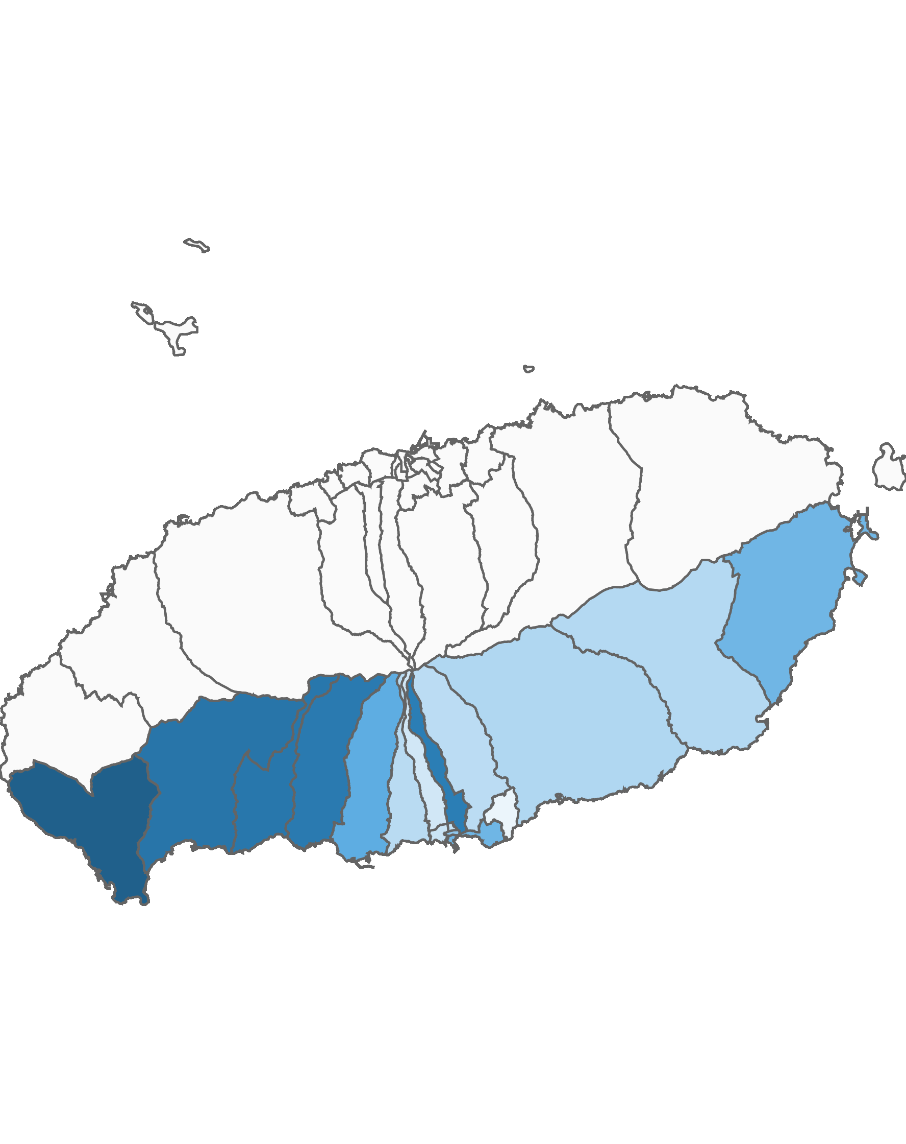
03. 서귀포시 방문객 분석
4.3 서귀포시 행정동별 외국인 방문객 – 전체 행정동
2022년 01월 : 2,772명
(단위:명)
순위 | 순위 | 행정동명 | 2021년 01월 |  | 2022년 01월 |  | 증감률
 |  |  | 인구(명) | 비율(%) | 인구(명) | 비율(%)
서귀포시 | 1위 | 대정읍 | 252 | 14.6 | 360 | 13 | 42.9
제주시 | 2위 | 안덕면 | 223 | 12.9 | 312 | 11.3 | 39.9
제주시 | 3위 | 예래동 | 187 | 10.8 | 307 | 11.1 | 64.2
제주시 | 4위 | 중문동 | 115 | 6.7 | 300 | 10.8 | 160.9
제주시 | 5위 | 동홍동 | 212 | 12.3 | 292 | 10.5 | 37.7
제주시 | 6위 | 대천동 | 55 | 3.2 | 185 | 6.7 | 236.4
제주시 | 7위 | 송산동 | 113 | 6.5 | 167 | 6 | 47.8
제주시 | 8위 | 성산읍 | 108 | 6.2 | 166 | 6 | 53.7
제주시 | 9위 | 정방동 | 90 | 5.2 | 133 | 4.8 | 47.8
제주시 | 10위 | 남원읍 | 65 | 3.8 | 97 | 3.5 | 49.2
제주시 | 11위 | 표선면 | 63 | 3.6 | 92 | 3.3 | 46
제주시 | 12위 | 대륜동 | 55 | 3.2 | 85 | 3.1 | 54.5
제주시 | 13위 | 영천동 | 58 | 3.4 | 82 | 3 | 41.4
제주시 | 14위 | 중앙동 | 48 | 2.8 | 67 | 2.4 | 39.6
제주시 | 15위 | 천지동 | 40 | 2.3 | 61 | 2.2 | 52.5
제주시 | 16위 | 서홍동 | 35 | 2 | 51 | 1.8 | 45.7
제주시 | 17위 | 효돈동 | 10 | 0.6 | 15 | 0.5 | 50
총인구 |  |  | 1,729 | 100 | 2,772 | 100 | 60.3
2022년 01월 기준 행정동 단위 외국인 방문객
높음
낮음
※ 행정동 방문객 (등간격 분류)

Slide 37
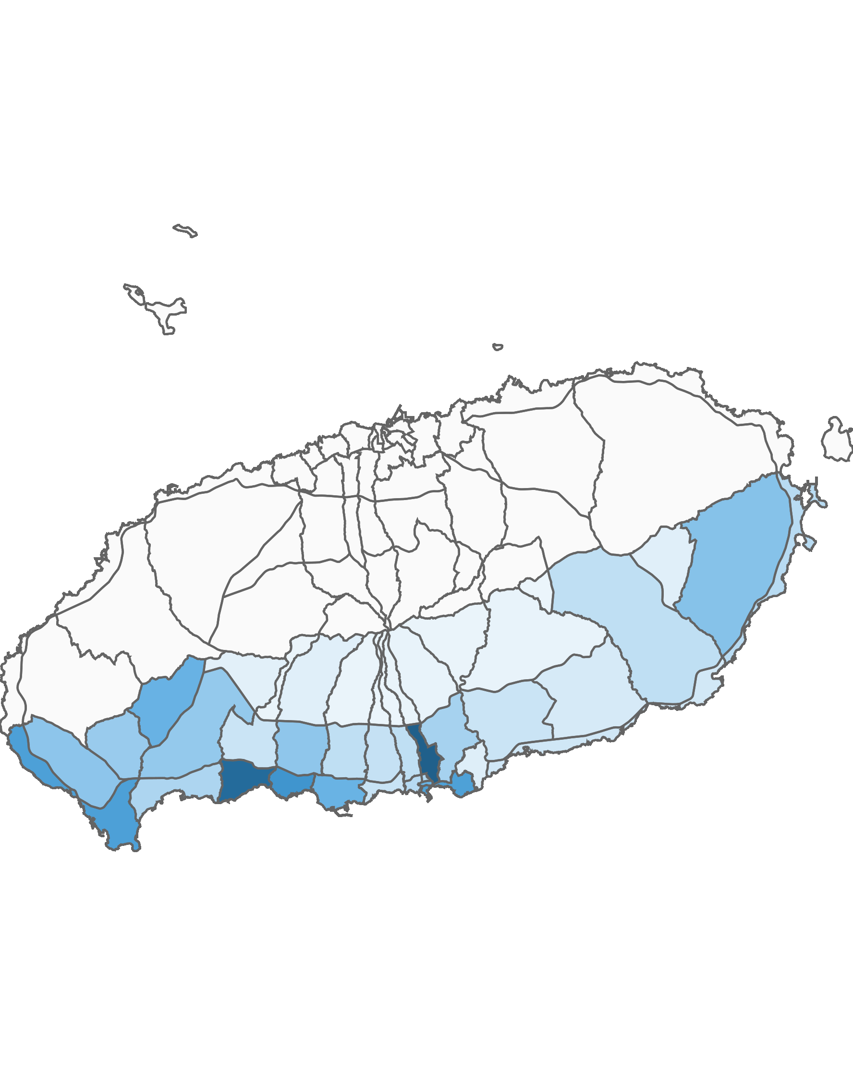
03. 서귀포시 방문객 분석
4.4 서귀포시 블록 단위 외국인 방문객 – 상위 15위
2022년 01월 : 2,772명
(단위:명)
순위 | 순위 | 블록명 | 2021년 01월 |  | 2022년 01월 |  | 증감률
 |  |  | 인구(명) | 비율(%) | 인구(명) | 비율(%)
서귀포시 | 1위 | 동홍 | 210 | 12.1 | 290 | 10.5 | 38.1
제주시 | 2위 | 예래해안 | 159 | 9.2 | 268 | 9.7 | 68.6
제주시 | 3위 | 중문해안 | 77 | 4.5 | 188 | 6.8 | 144.2
제주시 | 4위 | 대정해안 | 111 | 6.4 | 168 | 6.1 | 51.4
제주시 | 5위 | 송산 | 113 | 6.5 | 167 | 6 | 47.8
제주시 | 6위 | 서광 | 96 | 5.6 | 134 | 4.8 | 39.6
제주시 | 7위 | 대천 | 28 | 1.6 | 133 | 4.8 | 375
제주시 | 8위 | 정방 | 90 | 5.2 | 133 | 4.8 | 47.8
제주시 | 9위 | 성산중산간 | 77 | 4.5 | 107 | 3.9 | 39
제주시 | 10위 | 대정중산간 | 74 | 4.3 | 101 | 3.6 | 36.5
제주시 | 11위 | 중문중산간 | 32 | 1.9 | 100 | 3.6 | 212.5
제주시 | 12위 | 안덕중산간 | 69 | 4 | 95 | 3.4 | 37.7
제주시 | 13위 | 영어교육도시 | 67 | 3.9 | 91 | 3.3 | 35.8
제주시 | 14위 | 영천 | 55 | 3.2 | 79 | 2.8 | 43.6
제주시 | 15위 | 안덕해안 | 48 | 2.8 | 73 | 2.6 | 52.1
총인구 |  |  | 1,729 | 100 | 2,772 | 100 | 60.3
2022년 01월 기준 블록 단위 외국인 방문객
높음
낮음
※ 블록 방문객 (등간격 분류)

Slide 38
Chapter. 04
행정동 단위 방문객 분석

Slide 39
04. 행정동 단위 방문객 분석
1.1 총 방문객 : 상위 15위
2022년 01월 기준
(단위:명)
순위 | 시군구명 | 행정동명 | 2022년 01월
 |  |  | 인구(명) | 비율(%)
1 | 제주시 | 용담2동 | 1,363,875 | 8.4
2 | 제주시 | 애월읍 | 1,259,799 | 7.8
3 | 제주시 | 연동 | 1,030,548 | 6.4
4 | 서귀포시 | 안덕면 | 997,421 | 6.2
5 | 서귀포시 | 성산읍 | 850,012 | 5.2
6 | 제주시 | 노형동 | 773,918 | 4.8
7 | 제주시 | 조천읍 | 746,845 | 4.6
8 | 제주시 | 구좌읍 | 718,342 | 4.4
9 | 제주시 | 한림읍 | 677,661 | 4.2
10 | 서귀포시 | 예래동 | 675,246 | 4.2
11 | 서귀포시 | 남원읍 | 600,645 | 3.7
12 | 서귀포시 | 대정읍 | 466,230 | 2.9
13 | 서귀포시 | 표선면 | 444,642 | 2.7
14 | 서귀포시 | 대륜동 | 423,475 | 2.6
15 | 서귀포시 | 중문동 | 419,352 | 2.6
기타 |  |  | 4,747,960 | 29.3
합계 |  |  | 16,195,971 | 100
2022년 01월 기준 : 행정동 단위 방문객 수
높음
낮음
※ 행정동 방문객 (등간격 분류)

Slide 40
04. 행정동 단위 방문객 분석
1.2 전년 대비 총 방문객 증감률
증가율 : 상위 15위
(단위:명)
감소율 : 상위 15위
(단위:명)
순위 | 시군명 | 행정동명 | 2021년 01월 | 2022년 01월 | 인구차이 | 증가율
1 | 서귀포시 | 중앙동 | 36,802 | 319,291 | 282,489 | 767.59
2 | 제주시 | 용담1동 | 10,661 | 44,281 | 33,620 | 315.36
3 | 제주시 | 이도1동 | 30,492 | 116,255 | 85,763 | 281.26
4 | 제주시 | 삼도1동 | 18,701 | 64,076 | 45,375 | 242.63
5 | 서귀포시 | 남원읍 | 181,037 | 600,645 | 419,608 | 231.78
6 | 제주시 | 이호동 | 51,420 | 166,606 | 115,186 | 224.01
7 | 제주시 | 도두동 | 58,262 | 184,124 | 125,862 | 216.03
8 | 제주시 | 일도1동 | 32,711 | 103,109 | 70,398 | 215.21
9 | 제주시 | 우도면 | 39,058 | 121,788 | 82,730 | 211.81
10 | 제주시 | 봉개동 | 43,913 | 136,022 | 92,109 | 209.75
11 | 제주시 | 한경면 | 107,564 | 330,163 | 222,599 | 206.95
12 | 제주시 | 오라동 | 48,010 | 146,880 | 98,870 | 205.94
13 | 서귀포시 | 성산읍 | 279,039 | 850,012 | 570,973 | 204.62
14 | 제주시 | 연동 | 340,332 | 1,030,548 | 690,216 | 202.81
15 | 서귀포시 | 대정읍 | 155,325 | 466,230 | 310,905 | 200.16
순위 | 시군명 | 행정동명 | 2021년 01월 | 2022년 01월 | 인구차이 | 감소율
1 | 제주시 | 화북동 | 43,503 | 73,421 | 29,918 | 68.77
2 | 제주시 | 이도2동 | 122,589 | 248,529 | 125,940 | 102.73
3 | 서귀포시 | 송산동 | 121,817 | 249,105 | 127,288 | 104.49
4 | 제주시 | 아라동 | 103,738 | 217,440 | 113,702 | 109.6
5 | 제주시 | 삼양동 | 41,258 | 87,564 | 46,306 | 112.24
6 | 제주시 | 추자면 | 28,675 | 61,153 | 32,478 | 113.26
7 | 서귀포시 | 정방동 | 94,538 | 202,951 | 108,413 | 114.68
8 | 제주시 | 외도동 | 65,343 | 142,162 | 76,819 | 117.56
9 | 서귀포시 | 대천동 | 121,636 | 284,538 | 162,902 | 133.93
10 | 제주시 | 삼도2동 | 91,000 | 214,682 | 123,682 | 135.91
11 | 서귀포시 | 대륜동 | 177,654 | 423,475 | 245,821 | 138.37
12 | 서귀포시 | 동홍동 | 45,811 | 111,927 | 66,116 | 144.32
13 | 서귀포시 | 효돈동 | 42,923 | 105,818 | 62,895 | 146.53
14 | 제주시 | 용담2동 | 525,786 | 1,363,875 | 838,089 | 159.4
15 | 제주시 | 일도2동 | 121,342 | 321,046 | 199,704 | 164.58

Slide 41

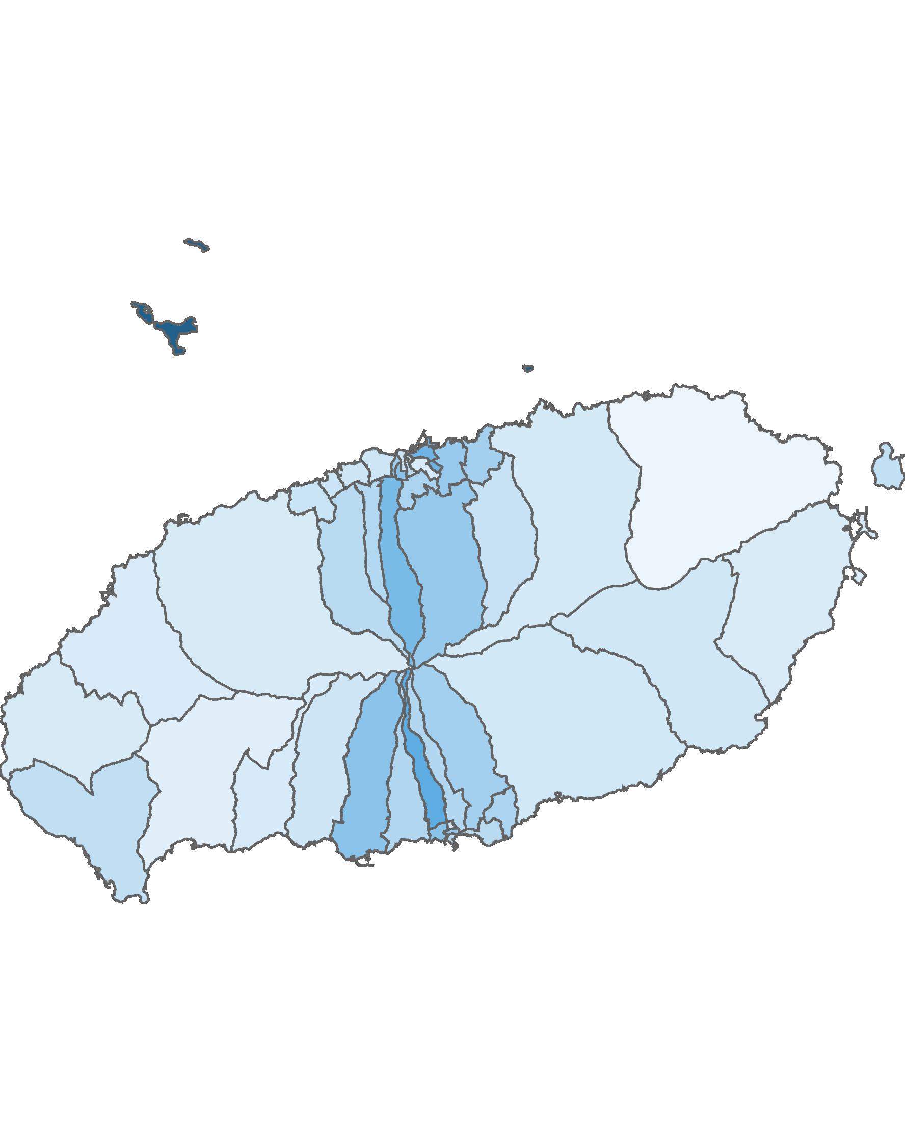
04. 행정동 단위 방문객 분석
2.1 남성 방문객 분석
방문객 수 : 상위 10위
(단위:명)
남성 비율 : 상위 10위
(단위:명)
순위 | 시군명 | 행정동명 | 남성 |  | 여성 |  | 총 인구
 |  |  | 인구(명) | 비율(%) | 인구(명) | 비율(%)
1 | 제주시 | 용담2동 | 649,707 | 47.6 | 714,168 | 52.4 | 1,363,875
2 | 제주시 | 애월읍 | 585,450 | 46.5 | 674,349 | 53.5 | 1,259,799
3 | 제주시 | 연동 | 520,469 | 50.5 | 510,079 | 49.5 | 1,030,548
4 | 서귀포시 | 안덕면 | 454,161 | 45.5 | 543,260 | 54.5 | 997,421
5 | 서귀포시 | 성산읍 | 394,052 | 46.4 | 455,960 | 53.6 | 850,012
6 | 제주시 | 노형동 | 386,944 | 50 | 386,974 | 50 | 773,918
7 | 제주시 | 조천읍 | 348,712 | 46.7 | 398,133 | 53.3 | 746,845
8 | 제주시 | 구좌읍 | 318,313 | 44.3 | 400,029 | 55.7 | 718,342
9 | 서귀포시 | 예래동 | 314,568 | 46.6 | 360,678 | 53.4 | 675,246
10 | 제주시 | 한림읍 | 313,902 | 46.3 | 363,759 | 53.7 | 677,661
순위 | 시군명 | 행정동명 | 남성 |  | 여성 |  | 총 인구
 |  |  | 인구(명) | 비율(%) | 인구(명) | 비율(%)
1 | 제주시 | 추자면 | 43,949 | 71.9 | 17,204 | 28.1 | 61,153
2 | 서귀포시 | 서홍동 | 37,630 | 58 | 27,255 | 42 | 64,885
3 | 제주시 | 건입동 | 133,451 | 56.6 | 102,226 | 43.4 | 235,677
4 | 제주시 | 오라동 | 81,749 | 55.7 | 65,131 | 44.3 | 146,880
5 | 제주시 | 삼도1동 | 34,855 | 54.4 | 29,221 | 45.6 | 64,076
6 | 서귀포시 | 대천동 | 153,836 | 54.1 | 130,702 | 45.9 | 284,538
7 | 서귀포시 | 천지동 | 117,465 | 54.1 | 99,794 | 45.9 | 217,259
8 | 서귀포시 | 정방동 | 109,021 | 53.7 | 93,930 | 46.3 | 202,951
9 | 제주시 | 아라동 | 115,755 | 53.2 | 101,685 | 46.8 | 217,440
10 | 제주시 | 화북동 | 38,980 | 53.1 | 34,441 | 46.9 | 73,421
남성 방문객 수
남성 비율
높음
낮음
높음
낮음
※ 행정동 방문객 (등간격 분류)
※ 행정동 비율 (등간격 분류)

Slide 42

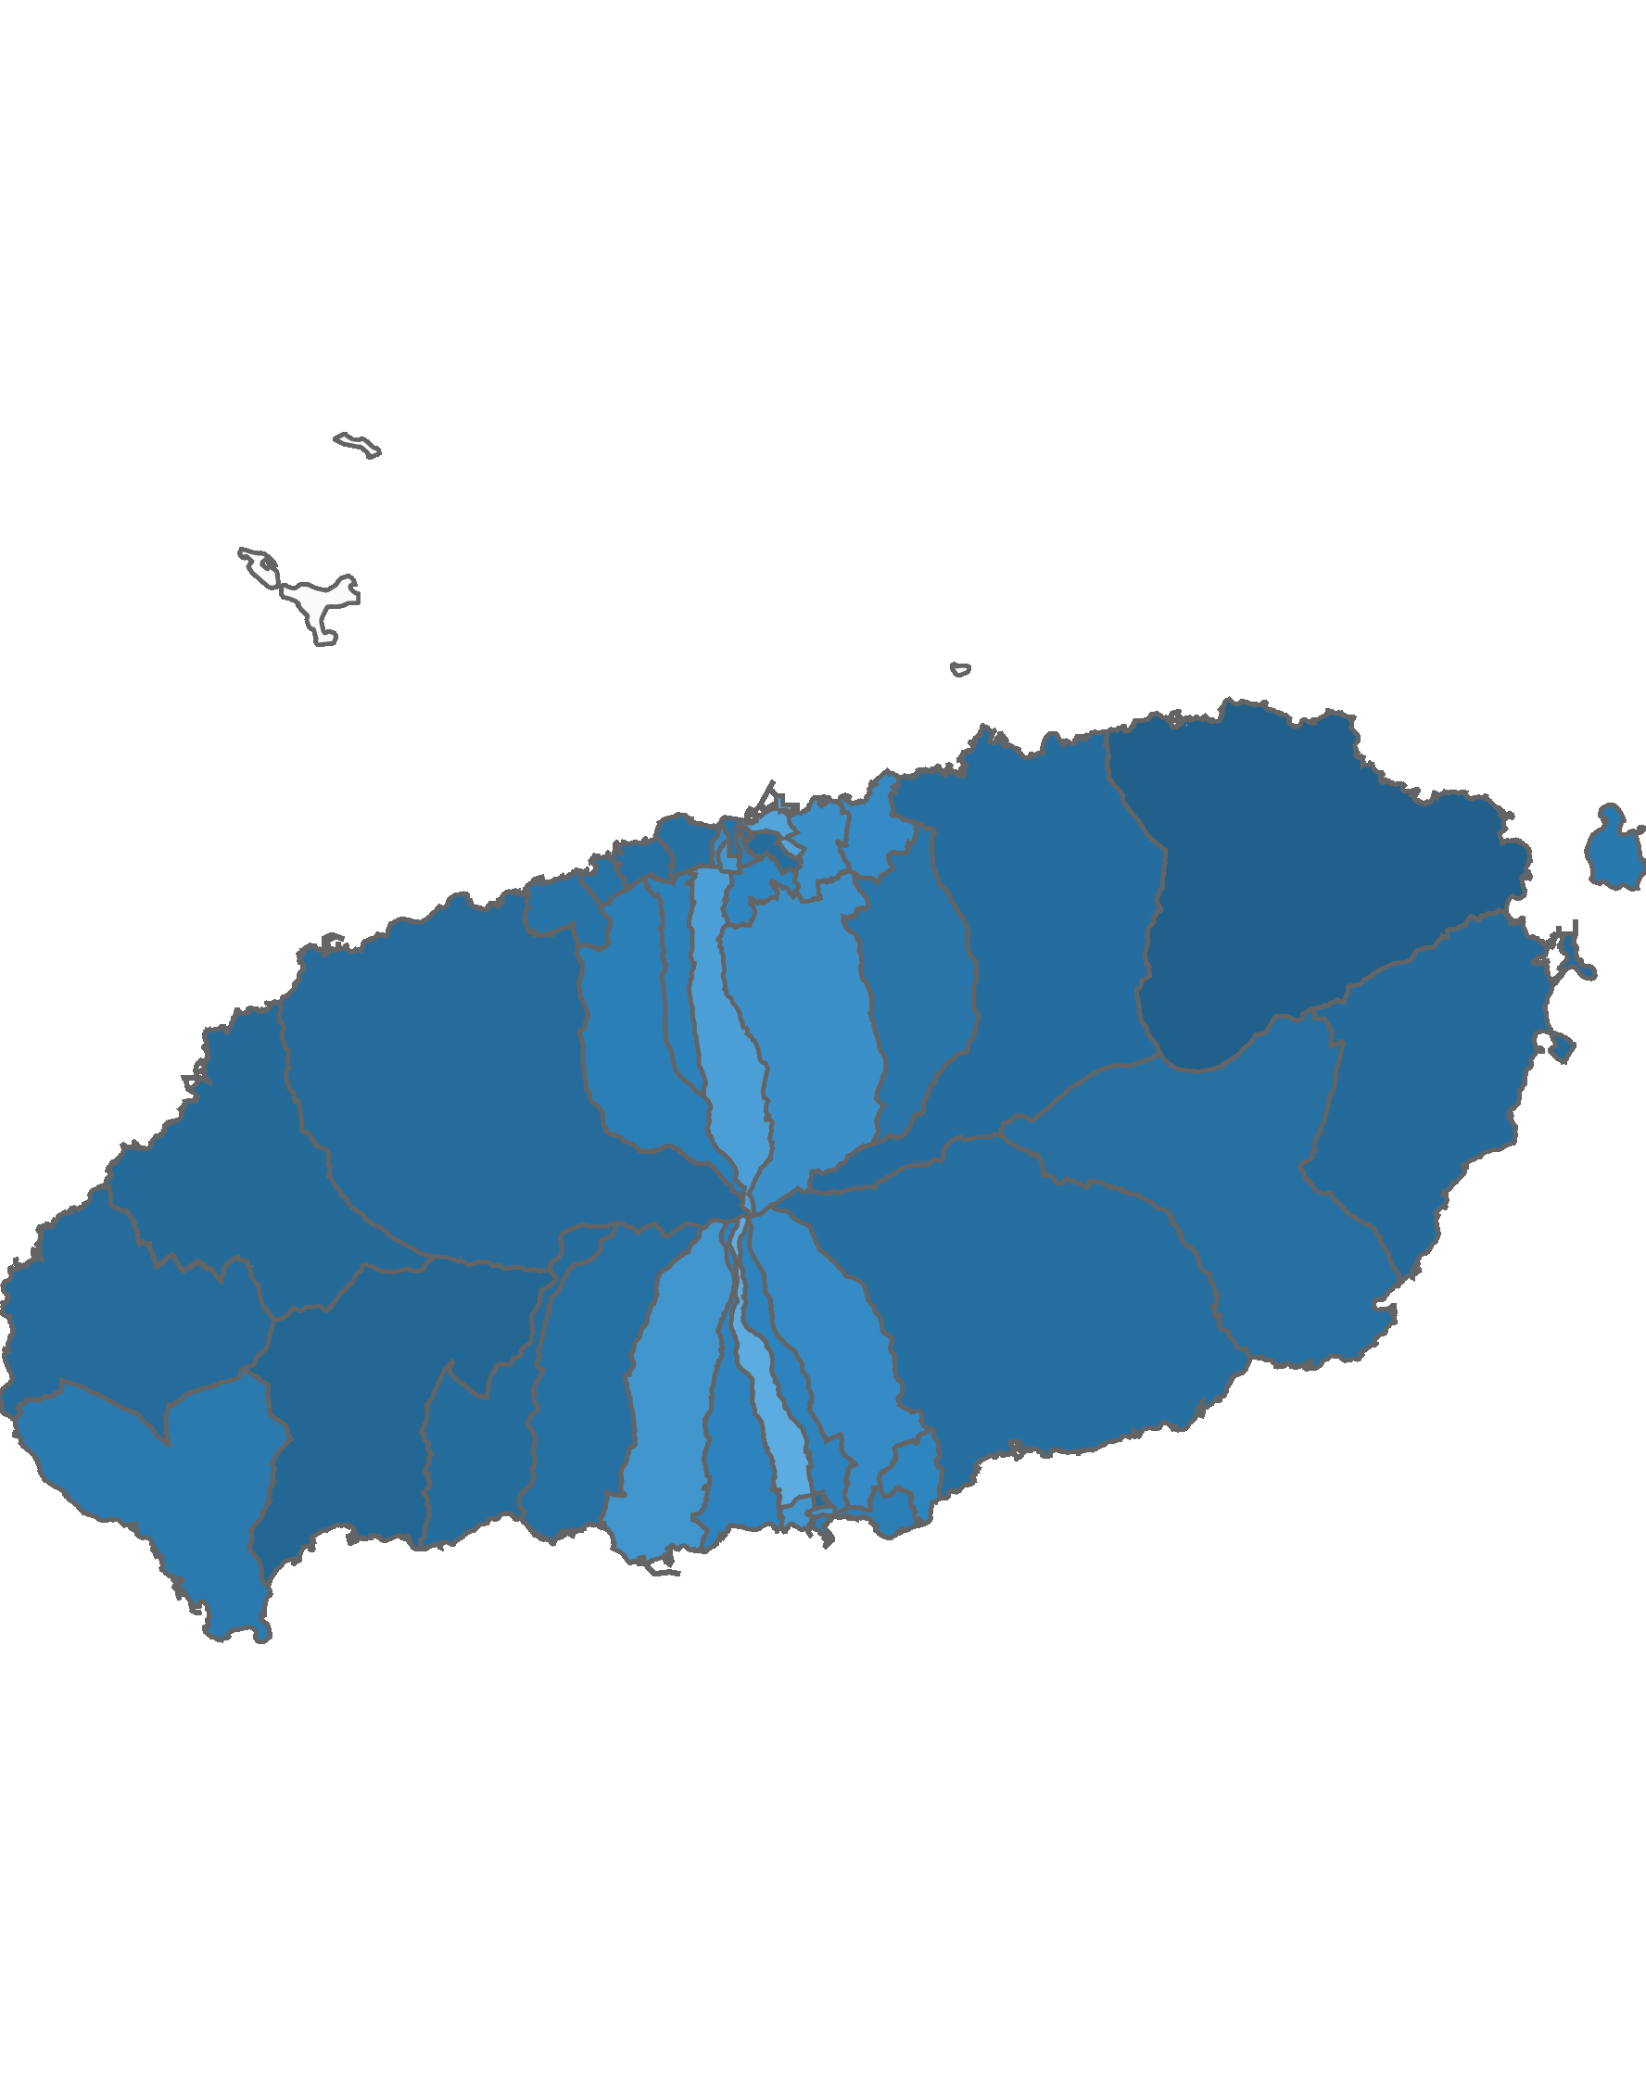
04. 행정동 단위 방문객 분석
2.2 여성 방문객 분석
방문객 수 : 상위 10위
(단위:명)
여성 비율 : 상위 10위
(단위:명)
순위 | 시군명 | 행정동명 | 남성 |  | 여성 |  | 총 인구
 |  |  | 인구(명) | 비율(%) | 인구(명) | 비율(%)
1 | 제주시 | 용담2동 | 649,707 | 47.6 | 714,168 | 52.4 | 1,363,875
2 | 제주시 | 애월읍 | 585,450 | 46.5 | 674,349 | 53.5 | 1,259,799
3 | 서귀포시 | 안덕면 | 454,161 | 45.5 | 543,260 | 54.5 | 997,421
4 | 제주시 | 연동 | 520,469 | 50.5 | 510,079 | 49.5 | 1,030,548
5 | 서귀포시 | 성산읍 | 394,052 | 46.4 | 455,960 | 53.6 | 850,012
6 | 제주시 | 구좌읍 | 318,313 | 44.3 | 400,029 | 55.7 | 718,342
7 | 제주시 | 조천읍 | 348,712 | 46.7 | 398,133 | 53.3 | 746,845
8 | 제주시 | 노형동 | 386,944 | 50 | 386,974 | 50 | 773,918
9 | 제주시 | 한림읍 | 313,902 | 46.3 | 363,759 | 53.7 | 677,661
10 | 서귀포시 | 예래동 | 314,568 | 46.6 | 360,678 | 53.4 | 675,246
순위 | 시군명 | 행정동명 | 남성 |  | 여성 |  | 총 인구
 |  |  | 인구(명) | 비율(%) | 인구(명) | 비율(%)
1 | 제주시 | 구좌읍 | 318,313 | 44.3 | 400,029 | 55.7 | 718,342
2 | 서귀포시 | 안덕면 | 454,161 | 45.5 | 543,260 | 54.5 | 997,421
3 | 제주시 | 한림읍 | 313,902 | 46.3 | 363,759 | 53.7 | 677,661
4 | 서귀포시 | 중앙동 | 147,745 | 46.3 | 171,546 | 53.7 | 319,291
5 | 서귀포시 | 성산읍 | 394,052 | 46.4 | 455,960 | 53.6 | 850,012
6 | 제주시 | 애월읍 | 585,450 | 46.5 | 674,349 | 53.5 | 1,259,799
7 | 제주시 | 한경면 | 153,688 | 46.5 | 176,475 | 53.5 | 330,163
8 | 서귀포시 | 예래동 | 314,568 | 46.6 | 360,678 | 53.4 | 675,246
9 | 제주시 | 일도2동 | 149,658 | 46.6 | 171,388 | 53.4 | 321,046
10 | 제주시 | 조천읍 | 348,712 | 46.7 | 398,133 | 53.3 | 746,845
여성 방문객 수
여성 비율
높음
낮음
높음
낮음
※ 행정동 방문객 (등간격 분류)
※ 행정동 비율 (등간격 분류)

Slide 43
04. 행정동 단위 방문객 분석
2.3 전년 대비 남/녀 방문객 증가율
남성 증가율 : 상위 15위
(단위:명)
여성 증가율 : 상위 15위
(단위:명)
순위 | 시군명 | 행정동명 | 2021년 01월 | 2022년 01월 | 인구차이 | 증감률
1 | 서귀포시 | 중앙동 | 20,887 | 147,745 | 126,858 | 607.35
2 | 제주시 | 용담1동 | 6,180 | 23,143 | 16,963 | 274.48
3 | 제주시 | 이도1동 | 17,174 | 57,907 | 40,733 | 237.18
4 | 제주시 | 삼도1동 | 11,249 | 34,855 | 23,606 | 209.85
5 | 서귀포시 | 남원읍 | 97,684 | 283,121 | 185,437 | 189.83
6 | 제주시 | 오라동 | 28,568 | 81,749 | 53,181 | 186.16
7 | 서귀포시 | 서홍동 | 13,155 | 37,630 | 24,475 | 186.05
8 | 제주시 | 이호동 | 28,474 | 79,439 | 50,965 | 178.99
9 | 서귀포시 | 성산읍 | 142,281 | 394,052 | 251,771 | 176.95
10 | 서귀포시 | 대정읍 | 83,502 | 228,753 | 145,251 | 173.95
11 | 제주시 | 한경면 | 56,117 | 153,688 | 97,571 | 173.87
12 | 제주시 | 봉개동 | 24,216 | 65,765 | 41,549 | 171.58
13 | 서귀포시 | 중문동 | 73,681 | 198,980 | 125,299 | 170.06
14 | 제주시 | 연동 | 192,943 | 520,469 | 327,526 | 169.75
15 | 제주시 | 일도1동 | 18,228 | 48,929 | 30,701 | 168.43
순위 | 시군명 | 행정동명 | 2021년 01월 | 2022년 01월 | 인구차이 | 증감률
1 | 서귀포시 | 중앙동 | 15,915 | 171,546 | 155,631 | 977.89
2 | 제주시 | 용담1동 | 4,481 | 21,138 | 16,657 | 371.73
3 | 제주시 | 이도1동 | 13,318 | 58,348 | 45,030 | 338.11
4 | 제주시 | 삼도1동 | 7,452 | 29,221 | 21,769 | 292.12
5 | 제주시 | 도두동 | 25,338 | 96,643 | 71,305 | 281.42
6 | 서귀포시 | 남원읍 | 83,353 | 317,524 | 234,171 | 280.94
7 | 제주시 | 우도면 | 16,383 | 62,247 | 45,864 | 279.95
8 | 제주시 | 이호동 | 22,946 | 87,167 | 64,221 | 279.88
9 | 제주시 | 일도1동 | 14,483 | 54,180 | 39,697 | 274.09
10 | 제주시 | 건입동 | 28,505 | 102,226 | 73,721 | 258.62
11 | 제주시 | 봉개동 | 19,697 | 70,257 | 50,560 | 256.69
12 | 제주시 | 연동 | 147,389 | 510,079 | 362,690 | 246.08
13 | 제주시 | 한경면 | 51,447 | 176,475 | 125,028 | 243.02
14 | 제주시 | 오라동 | 19,442 | 65,131 | 45,689 | 235
15 | 서귀포시 | 성산읍 | 136,758 | 455,960 | 319,202 | 233.41

Slide 44
04. 행정동 단위 방문객 분석
2.4 전년 대비 남/녀 방문객 감소율
남성 감소율 : 상위 15위
(단위:명)
여성 감소율 : 상위 15위
(단위:명)
순위 | 시군명 | 행정동명 | 2021년 01월 | 2022년 01월 | 인구차이 | 증감률
1 | 제주시 | 화북동 | 24,339 | 38,980 | 14,641 | 60.15
2 | 서귀포시 | 송산동 | 69,190 | 124,511 | 55,321 | 79.96
3 | 제주시 | 이도2동 | 69,762 | 127,692 | 57,930 | 83.04
4 | 제주시 | 아라동 | 60,761 | 115,755 | 54,994 | 90.51
5 | 제주시 | 삼양동 | 23,630 | 45,716 | 22,086 | 93.47
6 | 서귀포시 | 정방동 | 56,087 | 109,021 | 52,934 | 94.38
7 | 제주시 | 추자면 | 22,554 | 43,949 | 21,395 | 94.86
8 | 제주시 | 외도동 | 34,341 | 68,176 | 33,835 | 98.53
9 | 제주시 | 삼도2동 | 49,266 | 102,899 | 53,633 | 108.86
10 | 서귀포시 | 대천동 | 72,847 | 153,836 | 80,989 | 111.18
11 | 서귀포시 | 효돈동 | 24,970 | 54,405 | 29,435 | 117.88
12 | 서귀포시 | 대륜동 | 97,844 | 214,918 | 117,074 | 119.65
13 | 제주시 | 일도2동 | 67,321 | 149,658 | 82,337 | 122.31
14 | 제주시 | 용담2동 | 280,809 | 649,707 | 368,898 | 131.37
15 | 서귀포시 | 천지동 | 50,736 | 117,465 | 66,729 | 131.52
순위 | 시군명 | 행정동명 | 2021년 01월 | 2022년 01월 | 인구차이 | 증감률
1 | 제주시 | 화북동 | 19,164 | 34,441 | 15,277 | 79.72
2 | 제주시 | 이도2동 | 52,827 | 120,837 | 68,010 | 128.74
3 | 제주시 | 아라동 | 42,977 | 101,685 | 58,708 | 136.6
4 | 서귀포시 | 송산동 | 52,627 | 124,594 | 71,967 | 136.75
5 | 제주시 | 삼양동 | 17,628 | 41,848 | 24,220 | 137.4
6 | 제주시 | 외도동 | 31,002 | 73,986 | 42,984 | 138.65
7 | 서귀포시 | 정방동 | 38,451 | 93,930 | 55,479 | 144.28
8 | 서귀포시 | 동홍동 | 21,750 | 55,072 | 33,322 | 153.2
9 | 서귀포시 | 대륜동 | 79,810 | 208,557 | 128,747 | 161.32
10 | 제주시 | 삼도2동 | 41,734 | 111,783 | 70,049 | 167.85
11 | 서귀포시 | 대천동 | 48,789 | 130,702 | 81,913 | 167.89
12 | 제주시 | 추자면 | 6,121 | 17,204 | 11,083 | 181.07
13 | 서귀포시 | 효돈동 | 17,953 | 51,413 | 33,460 | 186.38
14 | 제주시 | 용담2동 | 244,977 | 714,168 | 469,191 | 191.52
15 | 제주시 | 조천읍 | 134,050 | 398,133 | 264,083 | 197

Slide 45
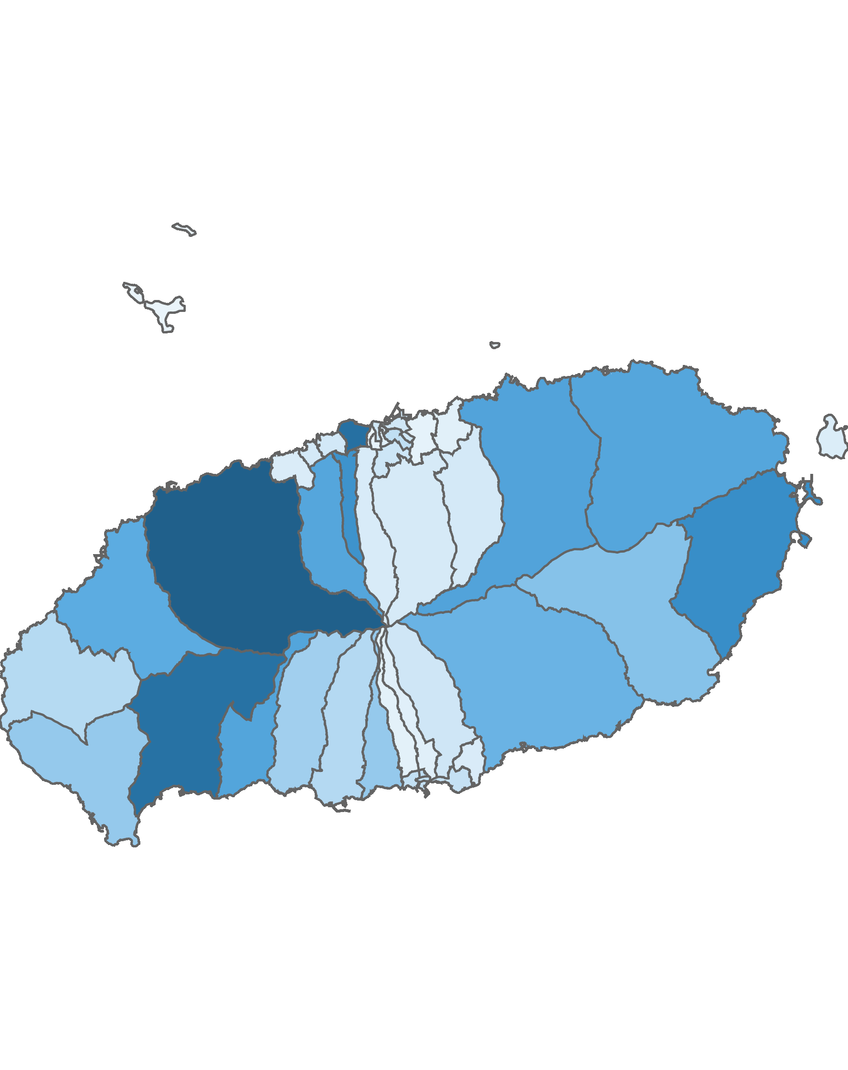
04. 행정동 단위 방문객 분석
3.1 청소년층 방문객 분석
10대 이하 방문객 수 : 상위 5위
(단위:명)
순위 | 시군명 | 행정동명 | 10대 이하 |  | 전체 방문객
 |  |  | 인구(명) | 비율(%)
1 | 제주시 | 애월읍 | 247,860 | 19.67 | 1,259,799
2 | 제주시 | 용담2동 | 222,038 | 16.28 | 1,363,875
3 | 서귀포시 | 안덕면 | 219,342 | 21.99 | 997,421
4 | 서귀포시 | 성산읍 | 173,895 | 20.46 | 850,012
5 | 제주시 | 연동 | 166,036 | 16.11 | 1,030,548
높음
낮음
※ 행정동 방문객 (등간격 분류)
10대 이하 청소년층 점유율 : 상위 5위
(단위:명)
순위 | 시군명 | 행정동명 | 10대 이하 청소년층 |  | 20대 ~ 30대 젊은층 |  | 40대 ~ 60대 중·장년층 |  | 70대 이상 노년층 |  | 전체 방문객
 |  |  | 인구(명) | 비율(%) | 인구(명) | 비율(%) | 인구(명) | 비율(%) | 인구(명) | 비율(%)
1 | 서귀포시 | 정방동 | 46,617 | 22.97 | 79,825 | 39.33 | 73,905 | 36.42 | 2,604 | 1.28 | 202,951
2 | 서귀포시 | 효돈동 | 24,020 | 22.7 | 39,171 | 37.02 | 40,110 | 37.9 | 2,517 | 2.38 | 105,818
3 | 서귀포시 | 안덕면 | 219,342 | 21.99 | 345,473 | 34.64 | 410,380 | 41.14 | 22,226 | 2.23 | 997,421
4 | 서귀포시 | 표선면 | 95,814 | 21.55 | 128,640 | 28.93 | 207,882 | 46.75 | 12,306 | 2.77 | 444,642
5 | 서귀포시 | 서홍동 | 13,905 | 21.43 | 27,211 | 41.94 | 22,492 | 34.66 | 1,277 | 1.97 | 64,885

Slide 46

04. 행정동 단위 방문객 분석
3.2 젊은 층 방문객 분석
20대 ~ 30대 방문객 수: 상위 5위
(단위:명)
순위 | 시군명 | 행정동명 | 20대 ~ 30대 |  | 전체 방문객
 |  |  | 인구(명) | 비율(%)
1 | 제주시 | 용담2동 | 524,426 | 38.45 | 1,363,875
2 | 제주시 | 애월읍 | 499,265 | 39.63 | 1,259,799
3 | 제주시 | 연동 | 417,375 | 40.5 | 1,030,548
4 | 서귀포시 | 안덕면 | 345,473 | 34.64 | 997,421
5 | 서귀포시 | 성산읍 | 314,862 | 37.04 | 850,012
높음
낮음
※ 행정동 방문객 (등간격 분류)
20대 ~ 30대 젊은층 점유율 : 상위 5위
(단위:명)
순위 | 시군명 | 행정동명 | 10대 이하 청소년층 |  | 20대 ~ 30대 젊은층 |  | 40대 ~ 60대 중·장년층 |  | 70대 이상 노년층 |  | 전체 방문객
 |  |  | 인구(명) | 비율(%) | 인구(명) | 비율(%) | 인구(명) | 비율(%) | 인구(명) | 비율(%)
1 | 제주시 | 이도2동 | 35,081 | 14.12 | 122,884 | 49.44 | 86,312 | 34.73 | 4,252 | 1.71 | 248,529
2 | 제주시 | 용담1동 | 6,612 | 14.93 | 21,558 | 48.68 | 15,321 | 34.6 | 790 | 1.78 | 44,281
3 | 제주시 | 삼도1동 | 10,548 | 16.46 | 29,915 | 46.69 | 22,530 | 35.16 | 1,083 | 1.69 | 64,076
4 | 제주시 | 아라동 | 26,385 | 12.13 | 99,887 | 45.94 | 86,425 | 39.75 | 4,743 | 2.18 | 217,440
5 | 제주시 | 일도2동 | 48,484 | 15.1 | 142,865 | 44.5 | 124,209 | 38.69 | 5,488 | 1.71 | 321,046

Slide 47

04. 행정동 단위 방문객 분석
3.3 중·장년층 방문객 분석
40대 ~ 60대 중·장년층 방문객 수 : 상위 5위
(단위:명)
순위 | 시군명 | 행정동명 | 40대 ~ 60대 |  | 전체 방문객
 |  |  | 인구(명) | 비율(%)
1 | 제주시 | 용담2동 | 592,203 | 43.42 | 1,363,875
2 | 제주시 | 애월읍 | 490,156 | 38.91 | 1,259,799
3 | 제주시 | 연동 | 426,688 | 41.4 | 1,030,548
4 | 서귀포시 | 안덕면 | 410,380 | 41.14 | 997,421
5 | 서귀포시 | 성산읍 | 343,840 | 40.45 | 850,012
높음
낮음
※ 행정동 방문객 (등간격 분류)
40대 ~ 60대 중·장년층 점유율 : 상위 5위
(단위:명)
순위 | 시군명 | 행정동명 | 10대 이하 청소년층 |  | 20대 ~ 30대 젊은층 |  | 40대 ~ 60대 중·장년층 |  | 70대 이상 노년층 |  | 전체 방문객
 |  |  | 인구(명) | 비율(%) | 인구(명) | 비율(%) | 인구(명) | 비율(%) | 인구(명) | 비율(%)
1 | 제주시 | 추자면 | 7,307 | 11.95 | 13,565 | 22.18 | 37,927 | 62.02 | 2,354 | 3.85 | 61,153
2 | 제주시 | 건입동 | 32,764 | 13.9 | 76,239 | 32.35 | 120,890 | 51.29 | 5,784 | 2.45 | 235,677
3 | 제주시 | 봉개동 | 28,375 | 20.86 | 36,309 | 26.69 | 67,595 | 49.69 | 3,743 | 2.75 | 136,022
4 | 서귀포시 | 표선면 | 95,814 | 21.55 | 128,640 | 28.93 | 207,882 | 46.75 | 12,306 | 2.77 | 444,642
5 | 서귀포시 | 대정읍 | 85,335 | 18.3 | 151,726 | 32.54 | 216,930 | 46.53 | 12,239 | 2.63 | 466,230

Slide 48

04. 행정동 단위 방문객 분석
3.4 노년층 방문객 분석
70대 이상 노년층 방문객 수 : 상위 5위
(단위:명)
순위 | 시군명 | 행정동명 | 70대 이상 |  | 전체 방문객
 |  |  | 인구(명) | 비율(%)
1 | 제주시 | 용담2동 | 25,208 | 1.85 | 1,363,875
2 | 제주시 | 애월읍 | 22,518 | 1.79 | 1,259,799
3 | 서귀포시 | 안덕면 | 22,226 | 2.23 | 997,421
4 | 제주시 | 연동 | 20,449 | 1.98 | 1,030,548
5 | 서귀포시 | 성산읍 | 17,415 | 2.05 | 850,012
높음
낮음
※ 행정동 방문객 (등간격 분류)
70대 이상 노년층 점유율 : 상위 5위
(단위:명)
순위 | 시군명 | 행정동명 | 10대 이하 청소년층 |  | 20대 ~ 30대 젊은층 |  | 40대 ~ 60대 중·장년층 |  | 70대 이상 노년층 |  | 전체 방문객
 |  |  | 인구(명) | 비율(%) | 인구(명) | 비율(%) | 인구(명) | 비율(%) | 인구(명) | 비율(%)
1 | 제주시 | 추자면 | 7,307 | 11.95 | 13,565 | 22.18 | 37,927 | 62.02 | 2,354 | 3.85 | 61,153
2 | 제주시 | 화북동 | 11,764 | 16.02 | 30,584 | 41.66 | 28,730 | 39.13 | 2,343 | 3.19 | 73,421
3 | 서귀포시 | 표선면 | 95,814 | 21.55 | 128,640 | 28.93 | 207,882 | 46.75 | 12,306 | 2.77 | 444,642
4 | 서귀포시 | 동홍동 | 17,095 | 15.27 | 47,240 | 42.21 | 44,500 | 39.76 | 3,092 | 2.76 | 111,927
5 | 제주시 | 봉개동 | 28,375 | 20.86 | 36,309 | 26.69 | 67,595 | 49.69 | 3,743 | 2.75 | 136,022

Slide 49
Chapter. 05
블록 단위 방문객 분석

Slide 50
05. 블록 단위 방문객 분석
1.1 총 방문객 : 상위 15위
2022년 01월 기준
(단위:명)
순위 | 시군구명 | 블록명 | 2022년 01월
 |  |  | 인구(명) | 비율(%)
1 | 제주시 | 용담2 | 1,363,875 | 5.9
2 | 제주시 | 애월중산간(저) | 1,226,107 | 5.3
3 | 제주시 | 노형 | 1,157,962 | 5
4 | 제주시 | 연동 | 1,122,330 | 4.9
5 | 제주시 | 애월해안 | 971,183 | 4.2
6 | 제주시 | 조천해안 | 840,914 | 3.6
7 | 서귀포시 | 남원해안 | 681,657 | 3
8 | 서귀포시 | 성산해안 | 677,190 | 2.9
9 | 서귀포시 | 서광 | 649,425 | 2.8
10 | 서귀포시 | 예래해안 | 630,177 | 2.7
11 | 서귀포시 | 중문해안 | 563,471 | 2.4
12 | 제주시 | 한림해안 | 516,914 | 2.2
13 | 제주시 | 구좌중산간 | 482,276 | 2.1
14 | 서귀포시 | 대륜 | 455,465 | 2
15 | 서귀포시 | 안덕해안 | 426,879 | 1.9
기타 |  |  | 11,291,086 | 49
합계 |  |  | 23,056,911 | 100
2022년 01월 기준 : 블록 단위 방문객 수
높음
낮음
※ 블록 방문객 (등간격 분류)

Slide 51
05. 블록 단위 방문객 분석
1.2 전년 대비 총 방문객 증감률
증가율 : 상위 15위
(단위:명)
감소율 : 상위 15위
(단위:명)
순위 | 시군명 | 블록명 | 2021년 01월 | 2022년 01월 | 인구차이 | 증감률
1 | 서귀포시 | 대천산간 | 1,803 | 20,391 | 18,588 | 999.9
2 | 서귀포시 | 중앙 | 36,802 | 319,291 | 282,489 | 767.6
3 | 서귀포시 | 사려니(표선) | 4,383 | 31,309 | 26,926 | 614.3
4 | 서귀포시 | 서홍산간 | 403 | 2,138 | 1,735 | 430.5
5 | 제주시 | 애월산간(고) | 5,084 | 26,843 | 21,759 | 428
6 | 서귀포시 | 남원중산간(서) | 42,294 | 216,521 | 174,227 | 411.9
7 | 서귀포시 | 대륜산간 | 764 | 3,741 | 2,977 | 389.7
8 | 제주시 | 교래 | 57,752 | 282,233 | 224,481 | 388.7
9 | 서귀포시 | 남원산간(고) | 5,402 | 25,599 | 20,197 | 373.9
10 | 서귀포시 | 서광 | 145,776 | 649,425 | 503,649 | 345.5
11 | 제주시 | 봉개산간 | 331 | 1,454 | 1,123 | 339.3
12 | 서귀포시 | 남원해안 | 156,799 | 681,657 | 524,858 | 334.7
13 | 제주시 | 용담1 | 10,661 | 44,281 | 33,620 | 315.4
14 | 제주시 | 애월산간(저) | 46,817 | 193,828 | 147,011 | 314
15 | 서귀포시 | 중문산간 | 30,303 | 123,821 | 93,518 | 308.6
순위 | 시군명 | 블록명 | 2021년 01월 | 2022년 01월 | 인구차이 | 증감률
1 | 제주시 | 조천산간 | 17,455 | 8,524 | -8,931 | -51.2
2 | 서귀포시 | 성산중산간 | 193,314 | 300,244 | 106,930 | 55.3
3 | 제주시 | 오라산간 | 1,971 | 3,120 | 1,149 | 58.3
4 | 제주시 | 화북 | 43,503 | 73,421 | 29,918 | 68.8
5 | 서귀포시 | 영어교육도시 | 66,277 | 123,568 | 57,291 | 86.4
6 | 제주시 | 이도2 | 122,589 | 248,529 | 125,940 | 102.7
7 | 서귀포시 | 대륜중산간 | 135,920 | 277,252 | 141,332 | 104
8 | 서귀포시 | 백록담 | 16,458 | 33,605 | 17,147 | 104.2
9 | 서귀포시 | 송산 | 121,817 | 249,106 | 127,289 | 104.5
10 | 제주시 | 조천중산간 | 127,031 | 261,120 | 134,089 | 105.6
11 | 제주시 | 오라중산간 | 6,850 | 14,518 | 7,668 | 111.9
12 | 제주시 | 삼양 | 41,258 | 87,564 | 46,306 | 112.2
13 | 서귀포시 | 대륜 | 214,548 | 455,465 | 240,917 | 112.3
14 | 제주시 | 추자 | 28,675 | 61,153 | 32,478 | 113.3
15 | 서귀포시 | 정방 | 94,538 | 202,951 | 108,413 | 114.7

Slide 52
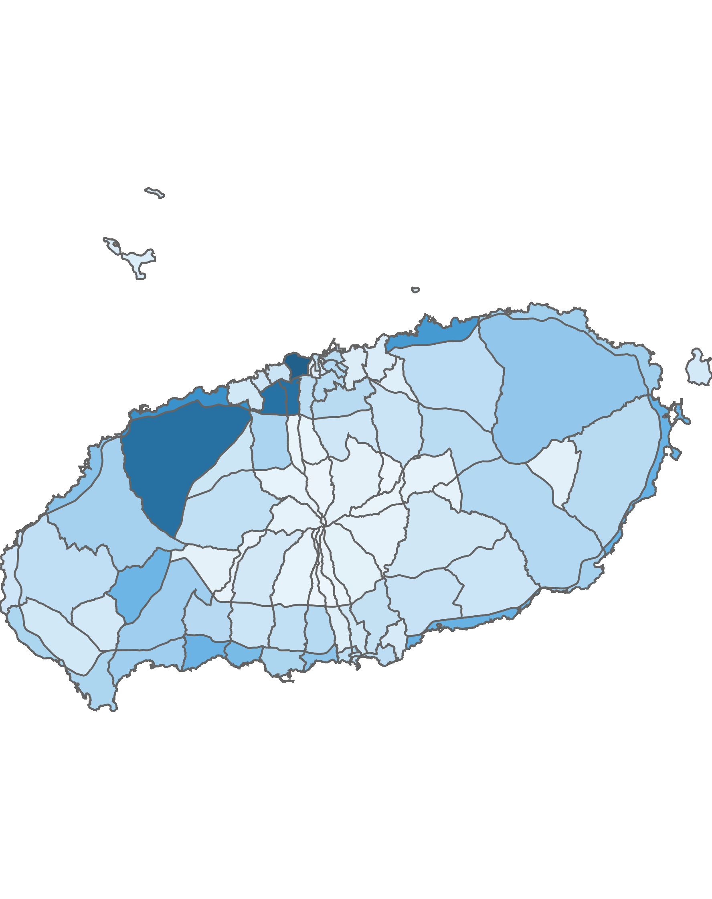
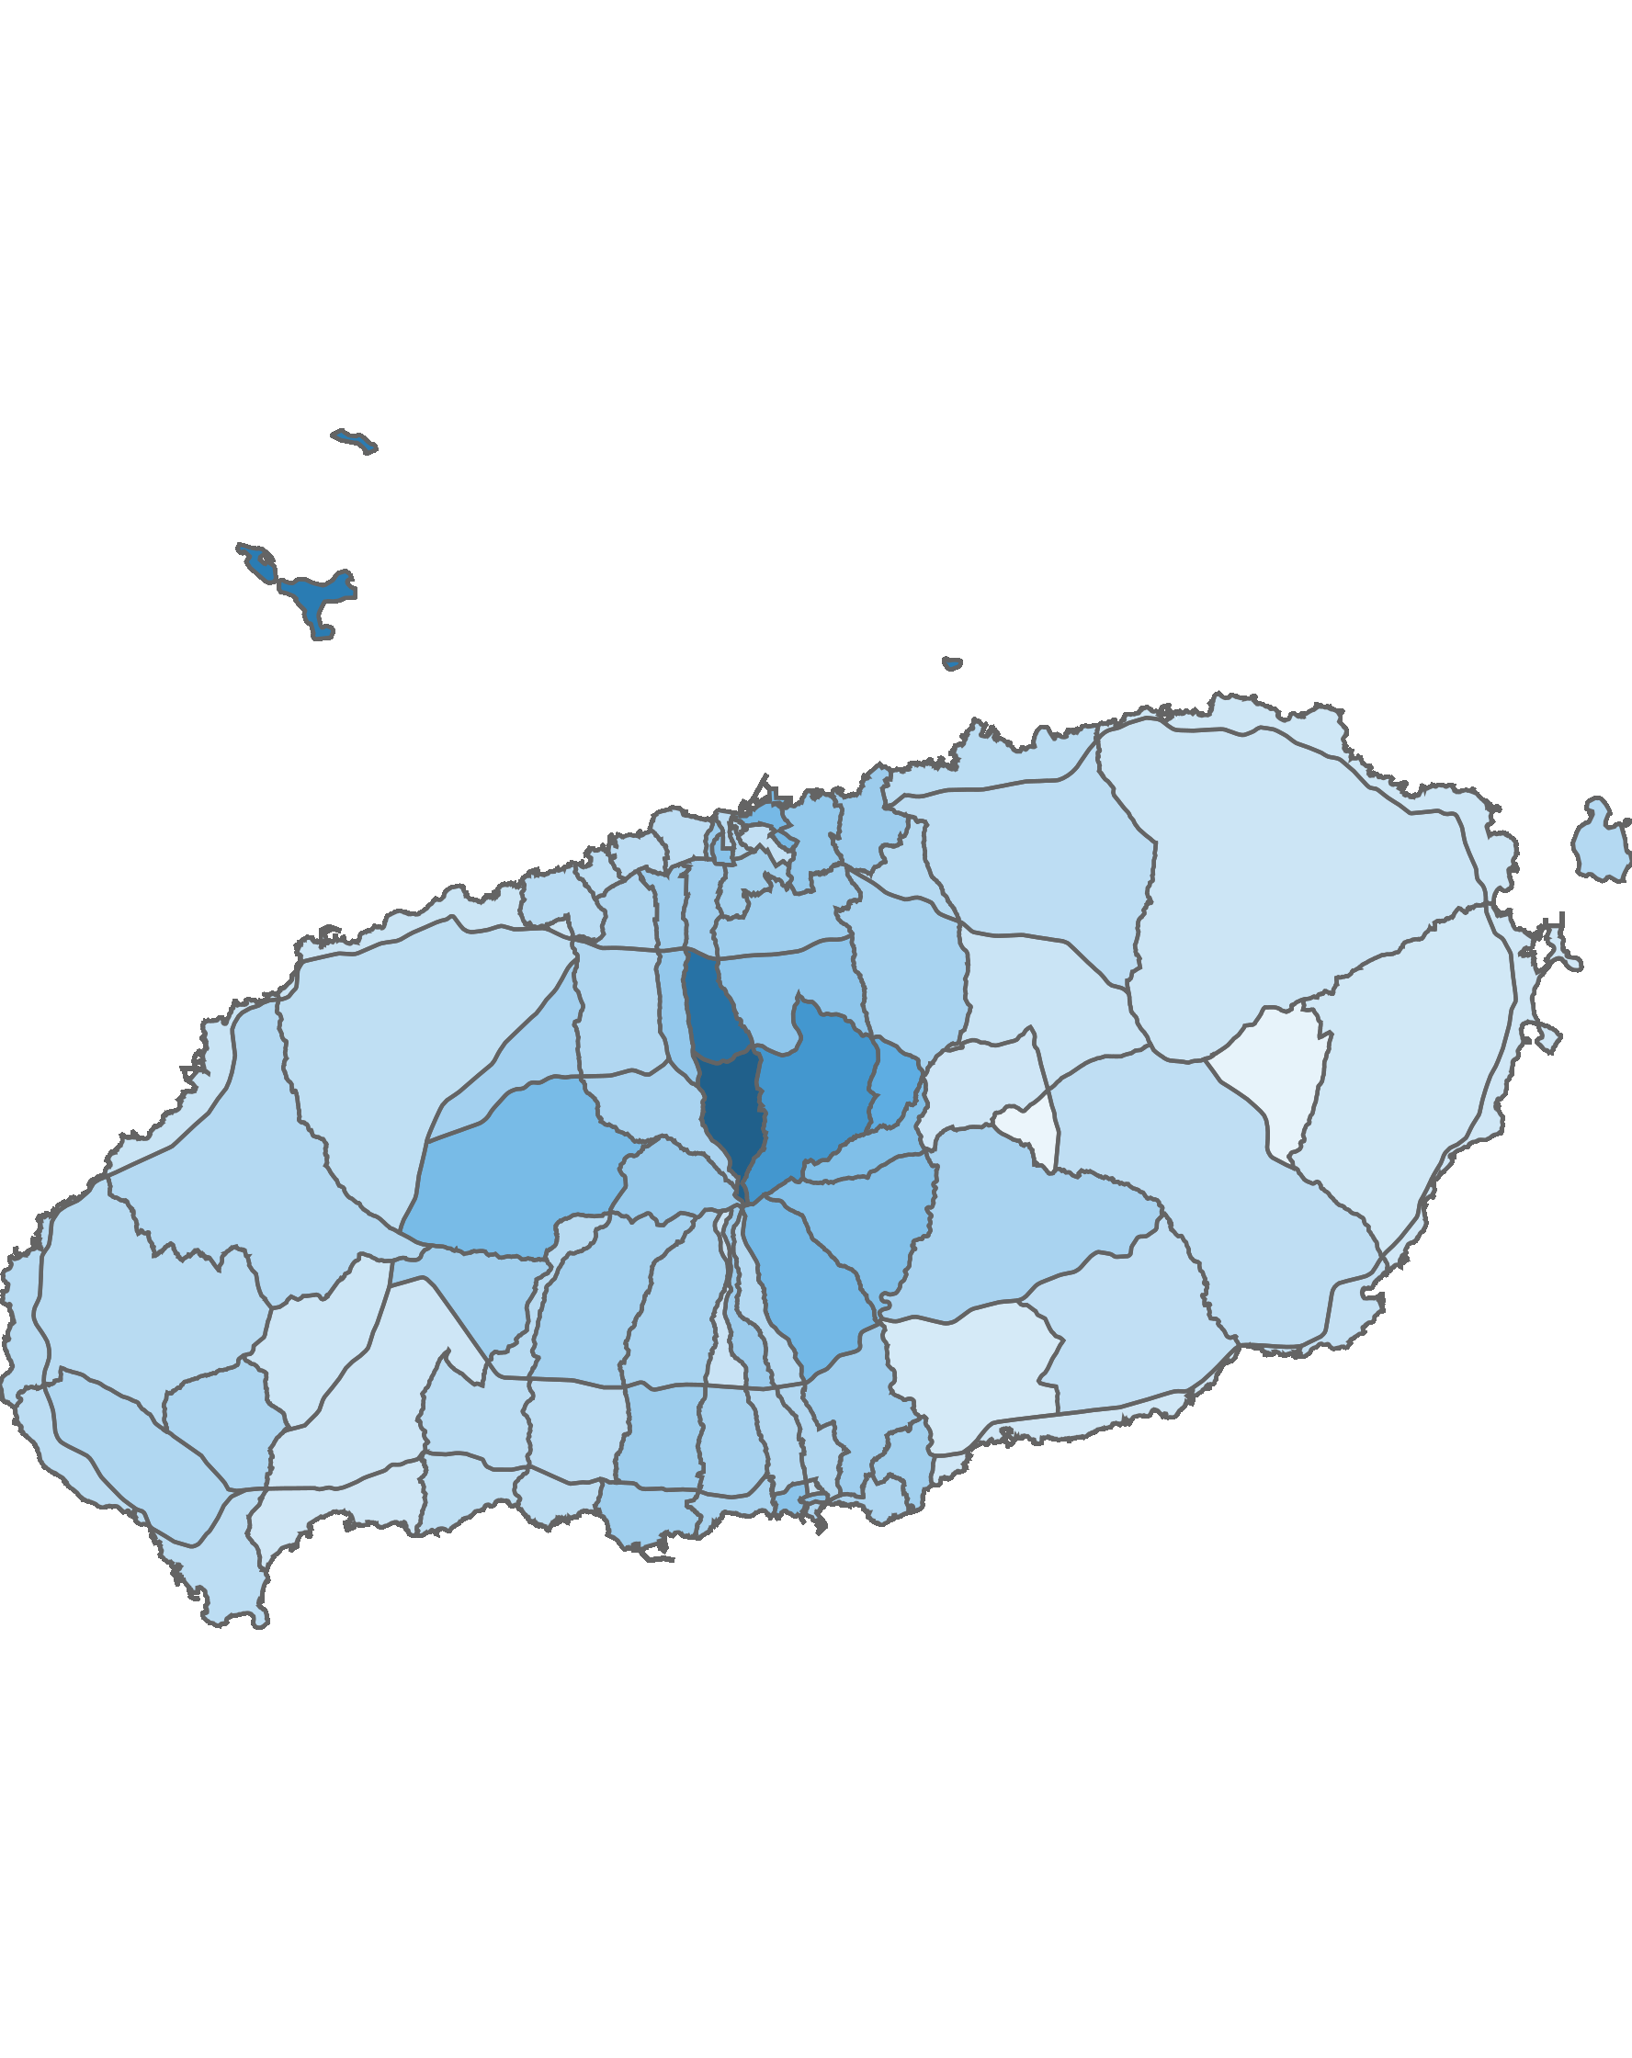
05. 블록 단위 방문객 분석
2.1 남성 방문객 분석
방문객 수 : 상위 10위
(단위:명)
남성 비율 : 상위 10위
(단위:명)
순위 | 시군명 | 블록명 | 남성 |  | 여성 |  | 총 인구
 |  |  | 인구(명) | 비율(%) | 인구(명) | 비율(%)
1 | 제주시 | 용담2 | 649,707 | 47.6 | 714,168 | 52.4 | 1,363,875
2 | 제주시 | 연동 | 581,185 | 51.8 | 541,145 | 48.2 | 1,122,330
3 | 제주시 | 애월중산간(저) | 578,686 | 47.2 | 647,421 | 52.8 | 1,226,107
4 | 제주시 | 노형 | 572,461 | 49.4 | 585,501 | 50.6 | 1,157,962
5 | 제주시 | 애월해안 | 439,997 | 45.3 | 531,186 | 54.7 | 971,183
6 | 제주시 | 조천해안 | 401,949 | 47.8 | 438,965 | 52.2 | 840,914
7 | 서귀포 | 남원해안 | 303,750 | 44.6 | 377,907 | 55.4 | 681,657
8 | 서귀포 | 성산해안 | 301,830 | 44.6 | 375,360 | 55.4 | 677,190
9 | 서귀포 | 예래해안 | 297,645 | 47.2 | 332,532 | 52.8 | 630,177
10 | 서귀포 | 서광 | 292,180 | 45 | 357,245 | 55 | 649,425
순위 | 시군명 | 블록명 | 남성 |  | 여성 |  | 총 인구
 |  |  | 인구(명) | 비율(%) | 인구(명) | 비율(%)
1 | 제주시 | 오라산간 | 2,469 | 79.1 | 651 | 20.9 | 3,120
2 | 제주시 | 오라중산간 | 10,799 | 74.4 | 3,719 | 25.6 | 14,518
3 | 제주시 | 추자 | 43,949 | 71.9 | 17,204 | 28.1 | 61,153
4 | 제주시 | 아라산간 | 17,270 | 65 | 9,305 | 35 | 26,575
5 | 제주시 | 봉개산간 | 865 | 59.5 | 589 | 40.5 | 1,454
6 | 서귀포 | 백록담 | 19,141 | 57 | 14,464 | 43 | 33,605
7 | 제주시 | 건입 | 133,451 | 56.6 | 102,226 | 43.4 | 235,677
8 | 제주시 | 애월산간(저) | 109,248 | 56.4 | 84,580 | 43.6 | 193,828
9 | 제주시 | 조천산간 | 4,723 | 55.4 | 3,801 | 44.6 | 8,524
10 | 서귀포 | 남원산간(고) | 14,130 | 55.2 | 11,469 | 44.8 | 25,599
남성 방문객 수
남성 비율
높음
낮음
높음
낮음
52
※ 블록 방문객 (등간격 분류)
※ 블록 비율 (등간격 분류)

Slide 53
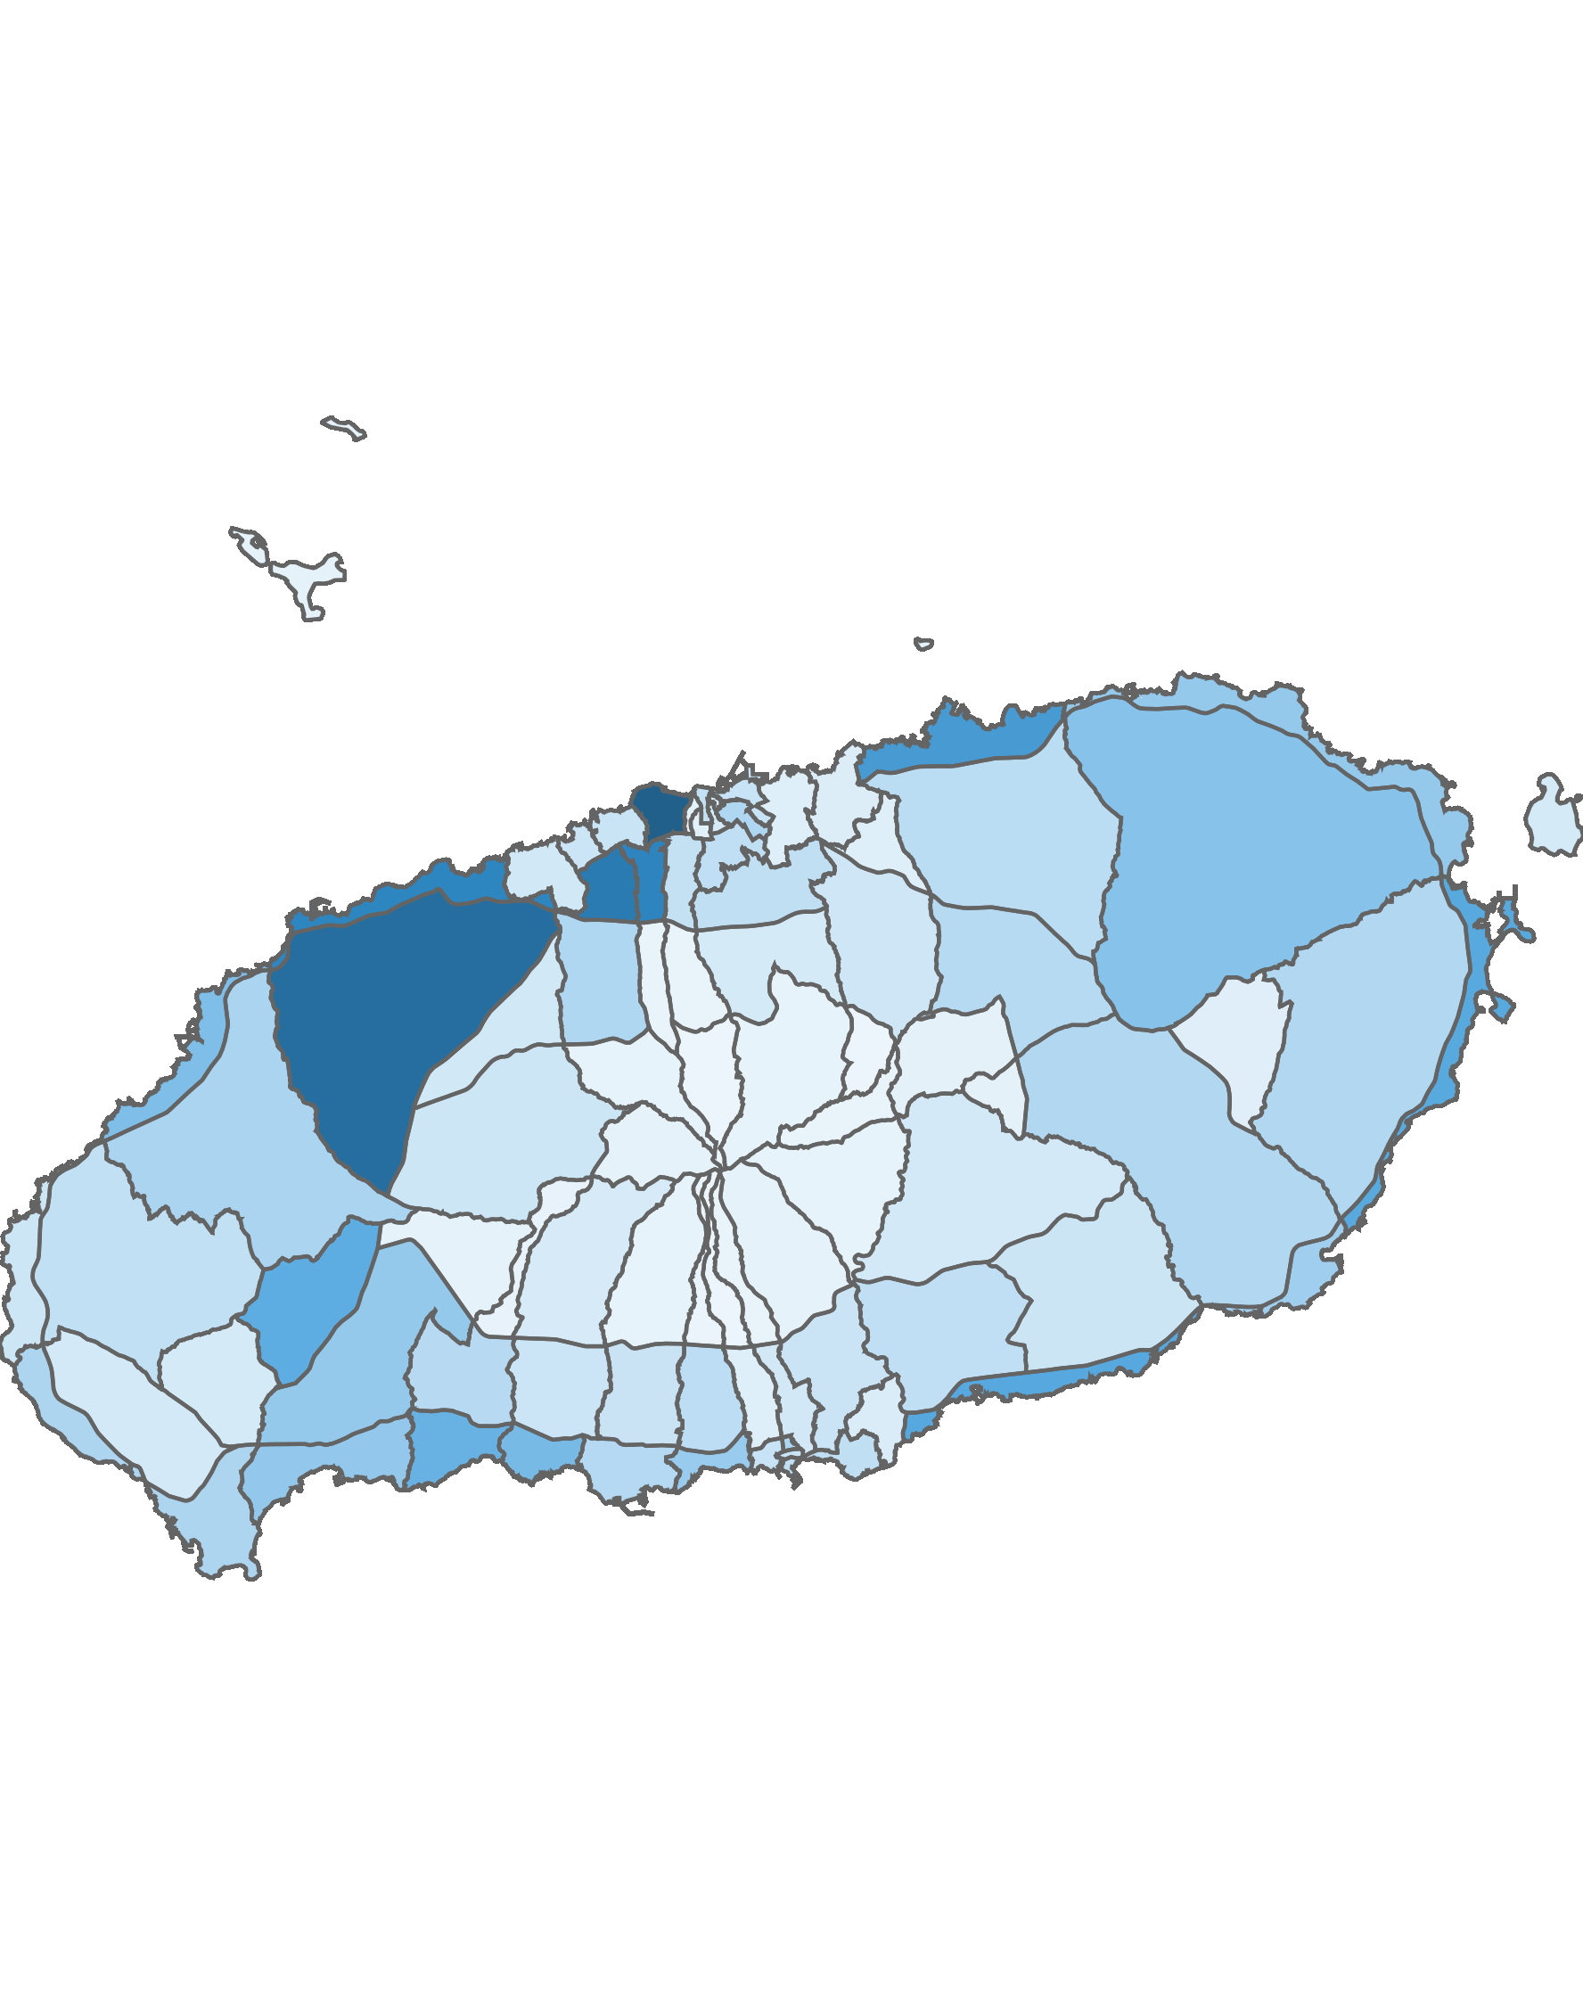
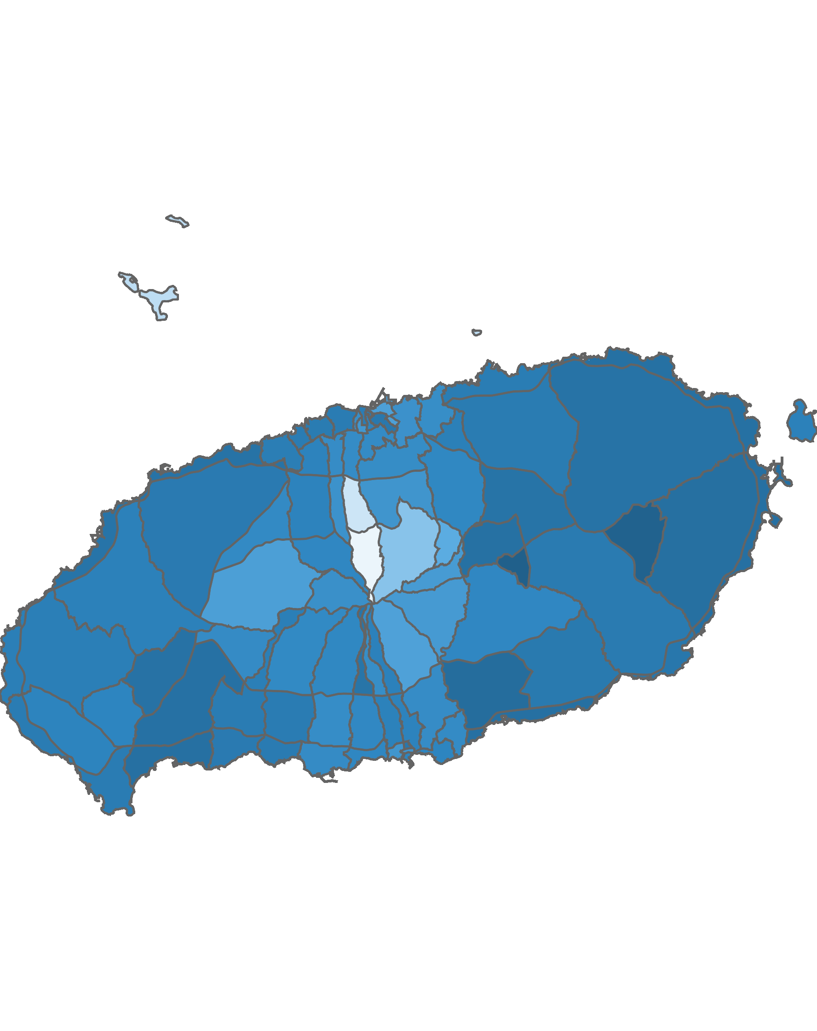
05. 블록 단위 방문객 분석
2.2 여성 방문객 분석
방문객 수 : 상위 10위
(단위:명)
여성 비율 : 상위 10위
(단위:명)
순위 | 시군명 | 블록명 | 남성 |  | 여성 |  | 총 인구
 |  |  | 인구(명) | 비율(%) | 인구(명) | 비율(%)
1 | 제주시 | 용담2 | 649,707 | 47.6 | 714,168 | 52.4 | 1,363,875
2 | 제주시 | 애월중산간(저) | 578,686 | 47.2 | 647,421 | 52.8 | 1,226,107
3 | 제주시 | 노형 | 572,461 | 49.4 | 585,501 | 50.6 | 1,157,962
4 | 제주시 | 연동 | 581,185 | 51.8 | 541,145 | 48.2 | 1,122,330
5 | 제주시 | 애월해안 | 439,997 | 45.3 | 531,186 | 54.7 | 971,183
6 | 제주시 | 조천해안 | 401,949 | 47.8 | 438,965 | 52.2 | 840,914
7 | 서귀포 | 남원해안 | 303,750 | 44.6 | 377,907 | 55.4 | 681,657
8 | 서귀포 | 성산해안 | 301,830 | 44.6 | 375,360 | 55.4 | 677,190
9 | 서귀포 | 서광 | 292,180 | 45 | 357,245 | 55 | 649,425
10 | 서귀포 | 예래해안 | 297,645 | 47.2 | 332,532 | 52.8 | 630,177
순위 | 시군명 | 블록명 | 남성 |  | 여성 |  | 총 인구
 |  |  | 인구(명) | 비율(%) | 인구(명) | 비율(%)
1 | 서귀포 | 사려니(표선) | 12,646 | 40.4 | 18,663 | 59.6 | 31,309
2 | 서귀포 | 성읍 | 24,704 | 41 | 35,498 | 59 | 60,202
3 | 서귀포 | 남원중산간(서) | 94,667 | 43.7 | 121,854 | 56.3 | 216,521
4 | 서귀포 | 성산중산간 | 133,395 | 44.4 | 166,849 | 55.6 | 300,244
5 | 서귀포 | 남원해안 | 303,750 | 44.6 | 377,907 | 55.4 | 681,657
6 | 서귀포 | 성산해안 | 301,830 | 44.6 | 375,360 | 55.4 | 677,190
7 | 서귀포 | 안덕해안 | 190,268 | 44.6 | 236,611 | 55.4 | 426,879
8 | 제주시 | 구좌해안 | 189,796 | 44.7 | 234,431 | 55.3 | 424,227
9 | 제주시 | 사려니(조천) | 15,820 | 44.8 | 19,454 | 55.2 | 35,274
10 | 서귀포 | 안덕중산간 | 191,075 | 44.9 | 234,376 | 55.1 | 425,451
여성 방문객 수
여성 비율
높음
낮음
높음
낮음
53
※ 블록 방문객 (등간격 분류)
※ 블록 비율 (등간격 분류)

Slide 54
05. 블록 단위 방문객 분석
2.3 전년 대비 남/녀 방문객 증가율
남성 증가율 : 상위 15위
(단위:명)
여성 증가율 : 상위 15위
(단위:명)
순위 | 시군명 | 블록명 | 2021년 01월 | 2022년 01월 | 인구차이 | 감소율
1 | 서귀포시 | 대천산간 | 1,022 | 10,341 | 9,319 | 911.84
2 | 서귀포시 | 중앙 | 20,887 | 147,745 | 126,858 | 607.35
3 | 서귀포시 | 사려니(표선) | 1,917 | 12,646 | 10,729 | 559.68
4 | 서귀포시 | 서홍산간 | 251 | 1,116 | 865 | 344.62
5 | 제주시 | 애월산간(고) | 3,206 | 14,156 | 10,950 | 341.55
6 | 서귀포시 | 남원산간(고) | 3,317 | 14,130 | 10,813 | 325.99
7 | 서귀포시 | 남원중산간(서) | 22,665 | 94,667 | 72,002 | 317.68
8 | 제주시 | 교래 | 31,468 | 128,275 | 96,807 | 307.64
9 | 서귀포시 | 대륜산간 | 437 | 1,708 | 1,271 | 290.85
10 | 서귀포시 | 서광 | 75,095 | 292,180 | 217,085 | 289.08
11 | 제주시 | 애월산간(저) | 28,614 | 109,248 | 80,634 | 281.8
12 | 서귀포시 | 중문산간 | 16,643 | 63,453 | 46,810 | 281.26
13 | 제주시 | 용담1 | 6,180 | 23,143 | 16,963 | 274.48
14 | 서귀포시 | 남원해안 | 82,094 | 303,750 | 221,656 | 270
15 | 제주시 | 봉개산간 | 243 | 865 | 622 | 255.97
순위 | 시군명 | 블록명 | 2021년 01월 | 2022년 01월 | 인구차이 | 감소율
1 | 서귀포시 | 대천산간 | 781 | 10,050 | 9,269 | 1186.81
2 | 서귀포시 | 중앙 | 15,915 | 171,546 | 155,631 | 977.89
3 | 서귀포시 | 사려니(표선) | 2,466 | 18,663 | 16,197 | 656.81
4 | 제주시 | 애월산간(고) | 1,878 | 12,687 | 10,809 | 575.56
5 | 서귀포시 | 서홍산간 | 152 | 1,022 | 870 | 572.37
6 | 제주시 | 봉개산간 | 88 | 589 | 501 | 569.32
7 | 서귀포시 | 대륜산간 | 327 | 2,033 | 1,706 | 521.71
8 | 서귀포시 | 남원중산간(서) | 19,629 | 121,854 | 102,225 | 520.79
9 | 제주시 | 교래 | 26,284 | 153,958 | 127,674 | 485.75
10 | 서귀포시 | 남원산간(고) | 2,085 | 11,469 | 9,384 | 450.07
11 | 제주시 | 아라산간 | 1,736 | 9,305 | 7,569 | 436
12 | 서귀포시 | 남원산간(저) | 12,853 | 68,425 | 55,572 | 432.37
13 | 서귀포시 | 남원해안 | 74,705 | 377,907 | 303,202 | 405.87
14 | 서귀포시 | 서광 | 70,681 | 357,245 | 286,564 | 405.43
15 | 서귀포시 | 안덕산간 | 3,164 | 15,977 | 12,813 | 404.96

Slide 55
05. 블록 단위 방문객 분석
2.4 전년 대비 남/녀 방문객 감소율
남성 감소율 : 상위 15위
(단위:명)
여성 감소율 : 상위 15위
(단위:명)
순위 | 시군명 | 블록명 | 2021년 01월 | 2022년 01월 | 인구차이 | 감소율
1 | 제주시 | 조천산간 | 10,948 | 4,723 | -6,225 | -56.86
2 | 서귀포시 | 성산중산간 | 101,904 | 133,395 | 31,491 | 30.9
3 | 제주시 | 오라산간 | 1,775 | 2,469 | 694 | 39.1
4 | 제주시 | 화북 | 24,339 | 38,980 | 14,641 | 60.15
5 | 제주시 | 조천중산간 | 69,460 | 123,926 | 54,466 | 78.41
6 | 서귀포시 | 송산 | 69,190 | 124,511 | 55,321 | 79.96
7 | 제주시 | 이도2 | 69,762 | 127,692 | 57,930 | 83.04
8 | 서귀포시 | 대륜중산간 | 76,273 | 140,810 | 64,537 | 84.61
9 | 서귀포시 | 영어교육도시 | 33,180 | 61,810 | 28,630 | 86.29
10 | 서귀포시 | 백록담 | 10,169 | 19,141 | 8,972 | 88.23
11 | 서귀포시 | 대륜 | 120,397 | 230,107 | 109,710 | 91.12
12 | 제주시 | 삼양 | 23,630 | 45,716 | 22,086 | 93.47
13 | 서귀포시 | 정방 | 56,087 | 109,021 | 52,934 | 94.38
14 | 제주시 | 추자 | 22,554 | 43,949 | 21,395 | 94.86
15 | 서귀포시 | 중문중산간 | 40,921 | 80,072 | 39,151 | 95.67
순위 | 시군명 | 블록명 | 2021년 01월 | 2022년 01월 | 인구차이 | 감소율
1 | 제주시 | 조천산간 | 6,507 | 3,801 | -2,706 | -41.59
2 | 제주시 | 화북 | 19,164 | 34,441 | 15,277 | 79.72
3 | 서귀포시 | 성산중산간 | 91,410 | 166,849 | 75,439 | 82.53
4 | 서귀포시 | 영어교육도시 | 33,097 | 61,758 | 28,661 | 86.6
5 | 제주시 | 오라중산간 | 1,714 | 3,719 | 2,005 | 116.98
6 | 제주시 | 이도2 | 52,827 | 120,837 | 68,010 | 128.74
7 | 서귀포시 | 대륜중산간 | 59,647 | 136,442 | 76,795 | 128.75
8 | 서귀포시 | 백록담 | 6,289 | 14,464 | 8,175 | 129.99
9 | 서귀포시 | 송산 | 52,627 | 124,595 | 71,968 | 136.75
10 | 제주시 | 삼양 | 17,628 | 41,848 | 24,220 | 137.4
11 | 제주시 | 조천중산간 | 57,571 | 137,194 | 79,623 | 138.3
12 | 제주시 | 외도 | 31,002 | 73,986 | 42,984 | 138.65
13 | 서귀포시 | 대륜 | 94,151 | 225,358 | 131,207 | 139.36
14 | 서귀포시 | 정방 | 38,451 | 93,930 | 55,479 | 144.28
15 | 서귀포시 | 예래해안 | 134,187 | 332,532 | 198,345 | 147.81

Slide 56
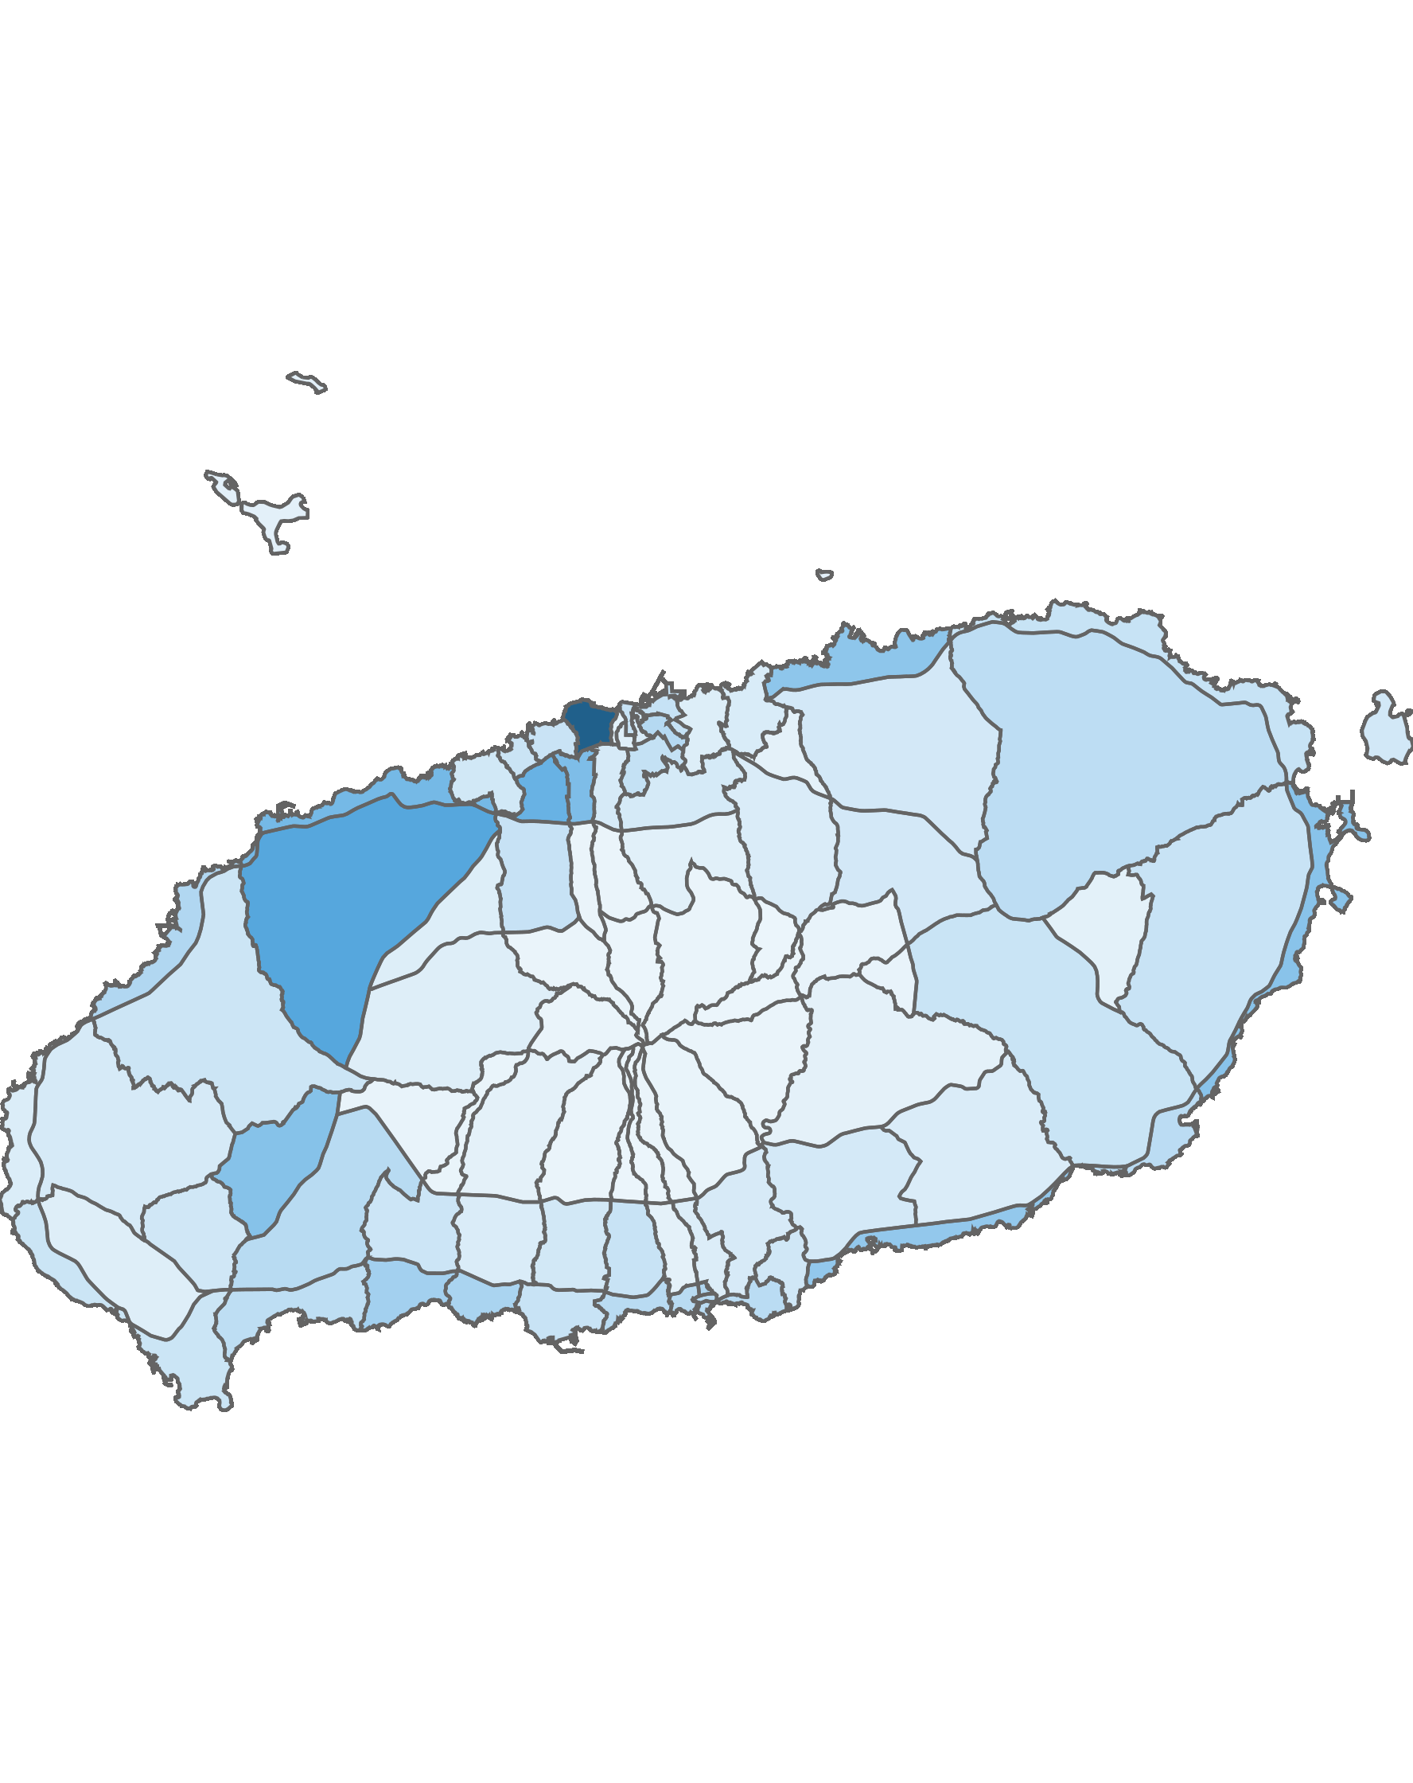
05. 블록 단위 방문객 분석
3.1 청소년층 방문객 분석
10대 이하 방문객 수 : 상위 5위
(단위:명)
순위 | 시군명 | 블록명 | 10대 이하 |  | 전체 방문객
 |  |  | 인구(명) | 비율(%)
1 | 제주시 | 용담2 | 222,038 | 16.28 | 1,363,875
2 | 제주시 | 애월중산간(저) | 118,335 | 9.65 | 1,226,107
3 | 제주시 | 노형 | 102,627 | 8.86 | 1,157,962
4 | 제주시 | 애월해안 | 93,584 | 9.64 | 971,183
5 | 제주시 | 연동 | 87,707 | 7.81 | 1,122,330
높음
낮음
※ 블록 방문객 (등간격 분류)
10대 이하 청소년층 점유율 : 상위 5위
(단위:명)
순위 | 시군명 | 블록명 | 10대 이하 청소년층 |  | 20대 ~ 30대 젊은층 |  | 40대 ~ 60대 중·장년층 |  | 70대 이상 노년층 |  | 전체 방문객
 |  |  | 인구(명) | 비율(%) | 인구(명) | 비율(%) | 인구(명) | 비율(%) | 인구(명) | 비율(%)
1 | 서귀포시 | 정방 | 46,617 | 22.97 | 79,825 | 39.33 | 73,905 | 36.42 | 2,604 | 1.28 | 202,951
2 | 서귀포시 | 효돈 | 24,020 | 22.7 | 39,171 | 37.02 | 40,110 | 37.9 | 2,517 | 2.38 | 105,818
3 | 서귀포시 | 천지 | 44,636 | 20.55 | 91,454 | 42.09 | 77,878 | 35.85 | 3,291 | 1.51 | 217,259
4 | 서귀포시 | 영어교육도시 | 24,184 | 19.57 | 25,199 | 20.39 | 69,083 | 55.91 | 5,102 | 4.13 | 123,568
5 | 제주시 | 일도1 | 19,663 | 19.07 | 43,033 | 41.74 | 38,780 | 37.61 | 1,633 | 1.58 | 103,109

Slide 57
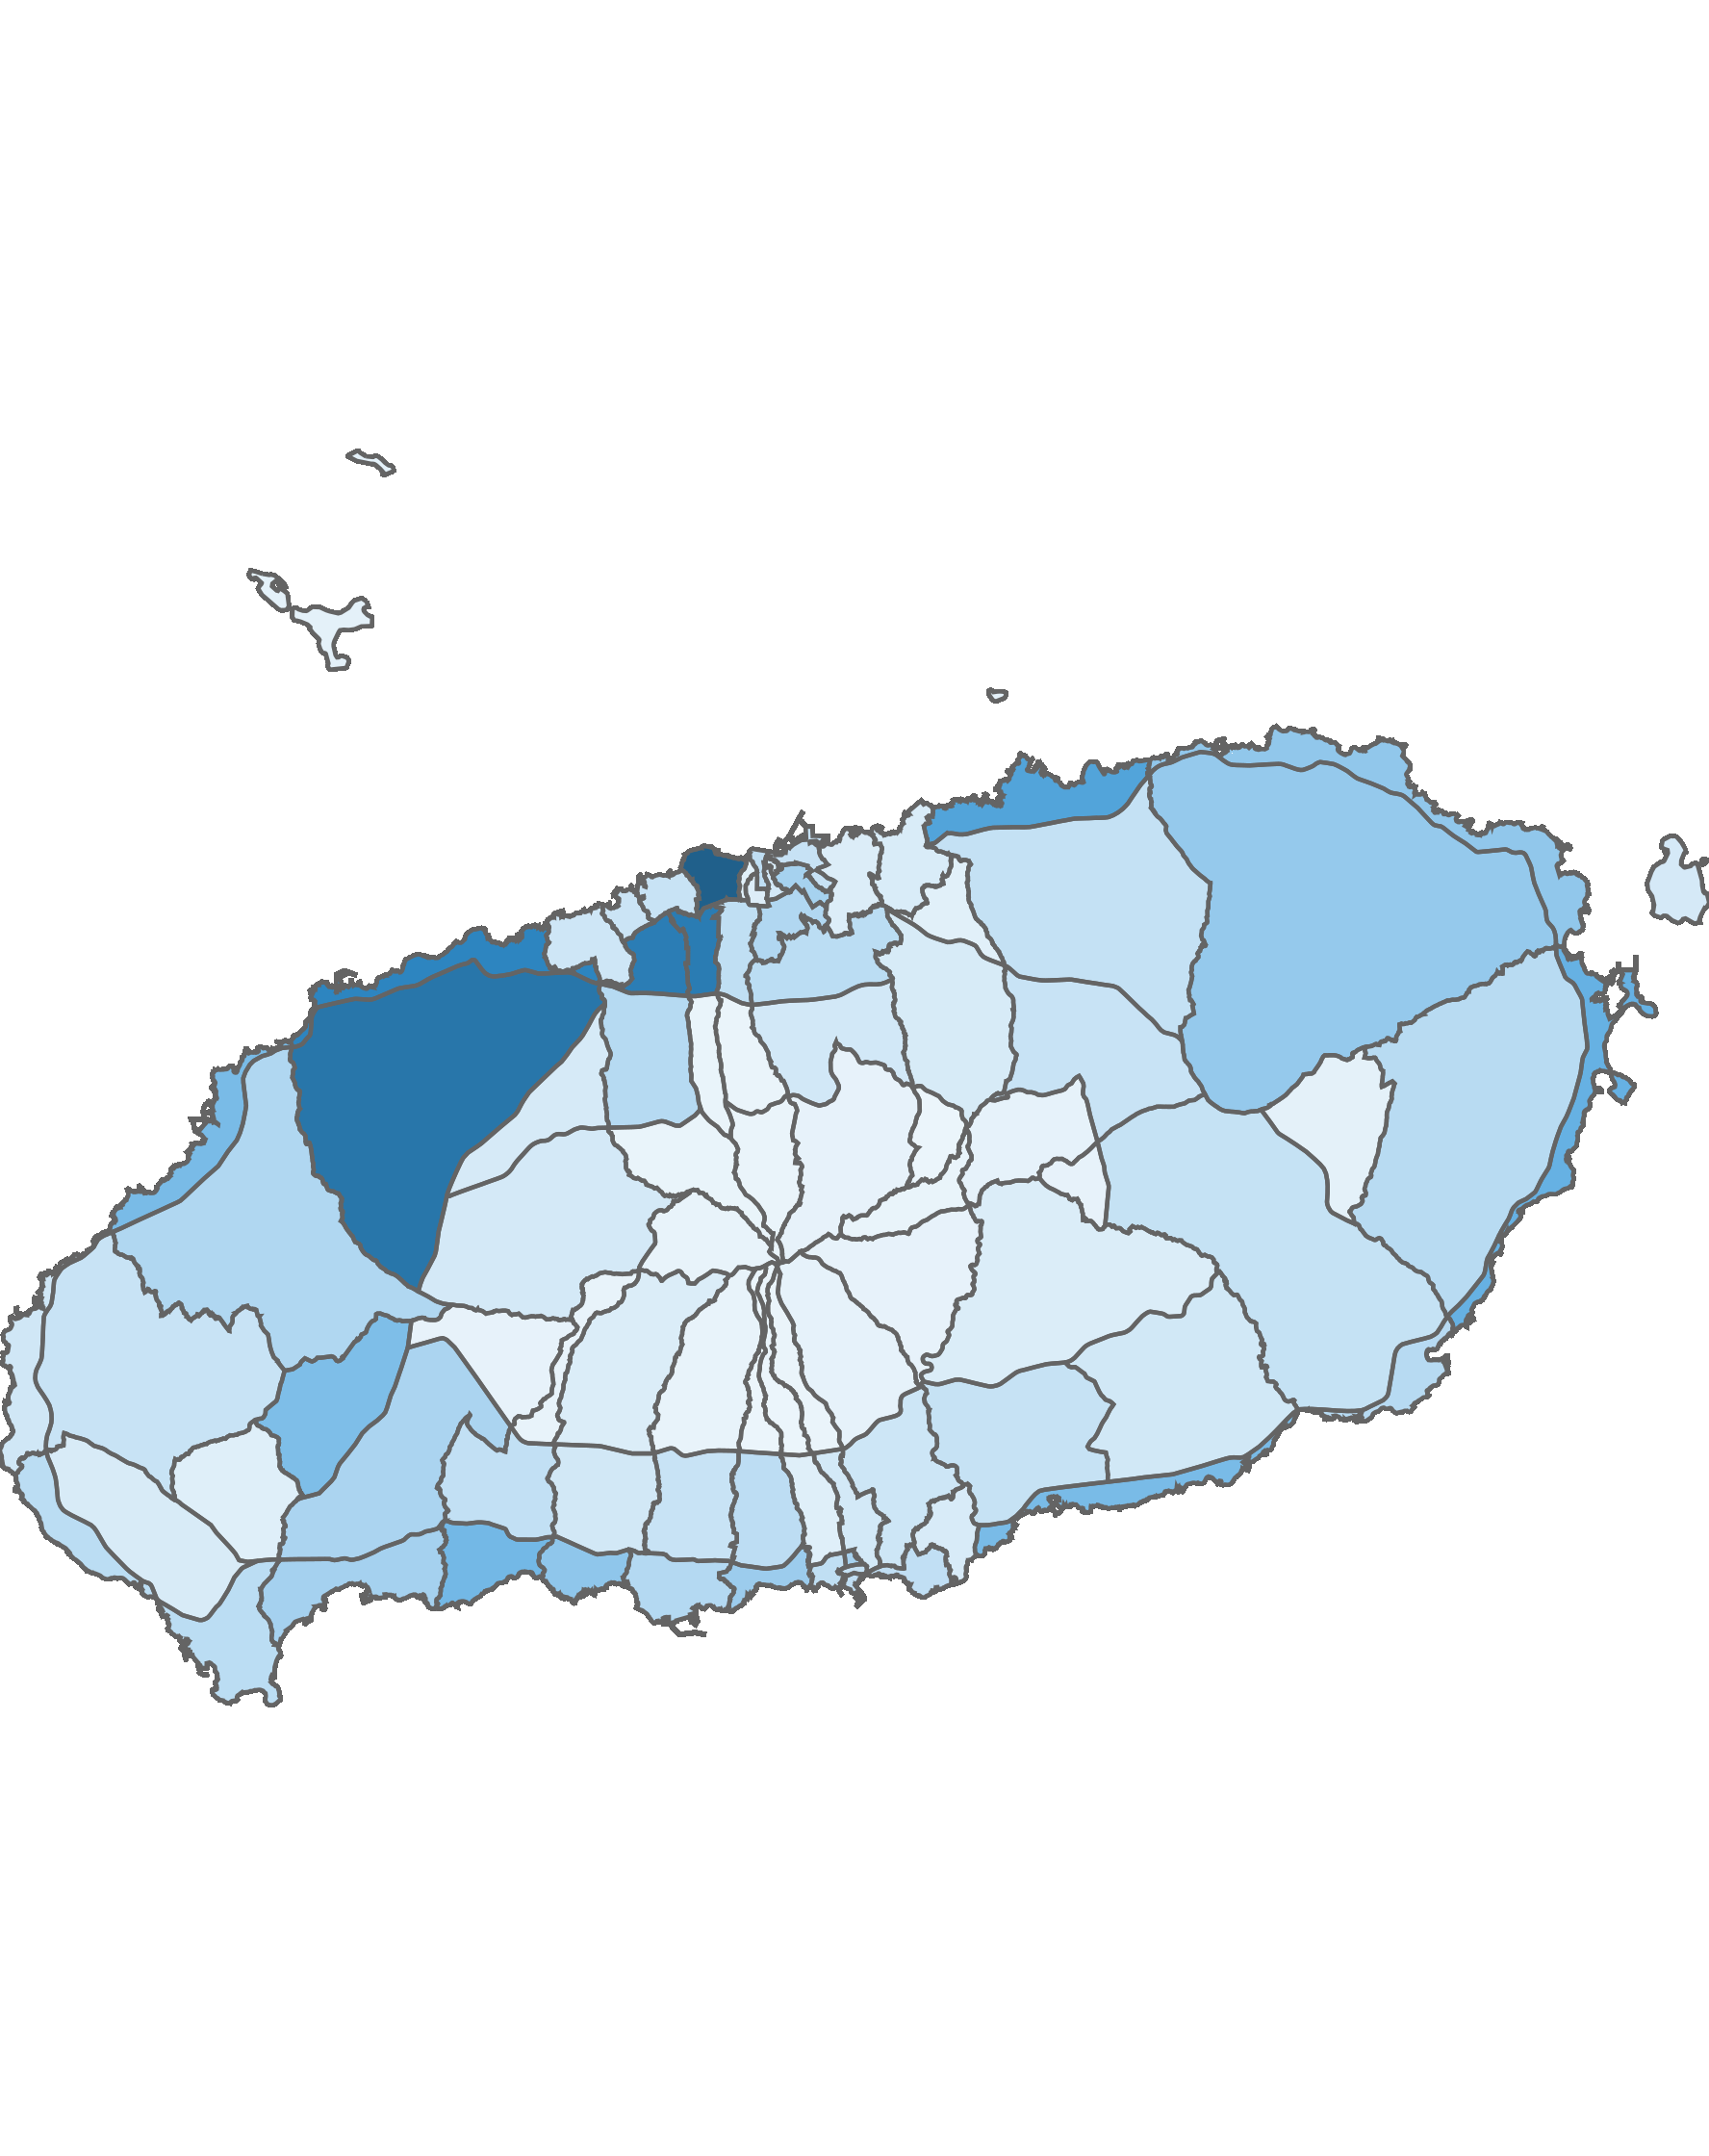
05. 블록 단위 방문객 분석
3.2 젊은 층 방문객 분석
20대 ~ 30대 방문객 수: 상위 5위
(단위:명)
순위 | 시군명 | 블록명 | 20대 ~ 30대 |  | 전체 방문객
 |  |  | 인구(명) | 비율(%)
1 | 제주시 | 용담2 | 524,426 | 38.45 | 1,363,875
2 | 제주시 | 애월중산간(저) | 448,242 | 36.56 | 1,226,107
3 | 제주시 | 연동 | 425,699 | 37.93 | 1,122,330
4 | 제주시 | 노형 | 422,009 | 36.44 | 1,157,962
5 | 제주시 | 애월해안 | 395,155 | 40.69 | 971,183
높음
낮음
※ 블록 방문객 (등간격 분류)
20대 ~ 30대 젊은층 점유율 : 상위 5위
(단위:명)
순위 | 시군명 | 블록명 | 10대 이하 청소년층 |  | 20대 ~ 30대 젊은층 |  | 40대 ~ 60대 중·장년층 |  | 70대 이상 노년층 |  | 전체 방문객
 |  |  | 인구(명) | 비율(%) | 인구(명) | 비율(%) | 인구(명) | 비율(%) | 인구(명) | 비율(%)
1 | 제주시 | 이도2 | 35,081 | 14.12 | 122,884 | 49.44 | 86,312 | 34.73 | 4,252 | 1.71 | 248,529
2 | 제주시 | 용담1 | 6,612 | 14.93 | 21,558 | 48.68 | 15,321 | 34.6 | 790 | 1.78 | 44,281
3 | 제주시 | 삼도1 | 10,548 | 16.46 | 29,915 | 46.69 | 22,530 | 35.16 | 1,083 | 1.69 | 64,076
4 | 제주시 | 일도2 | 48,484 | 15.1 | 142,865 | 44.5 | 124,209 | 38.69 | 5,488 | 1.71 | 321,046
5 | 서귀포시 | 중앙 | 51,642 | 16.17 | 141,635 | 44.36 | 120,758 | 37.82 | 5,256 | 1.65 | 319,291

Slide 58
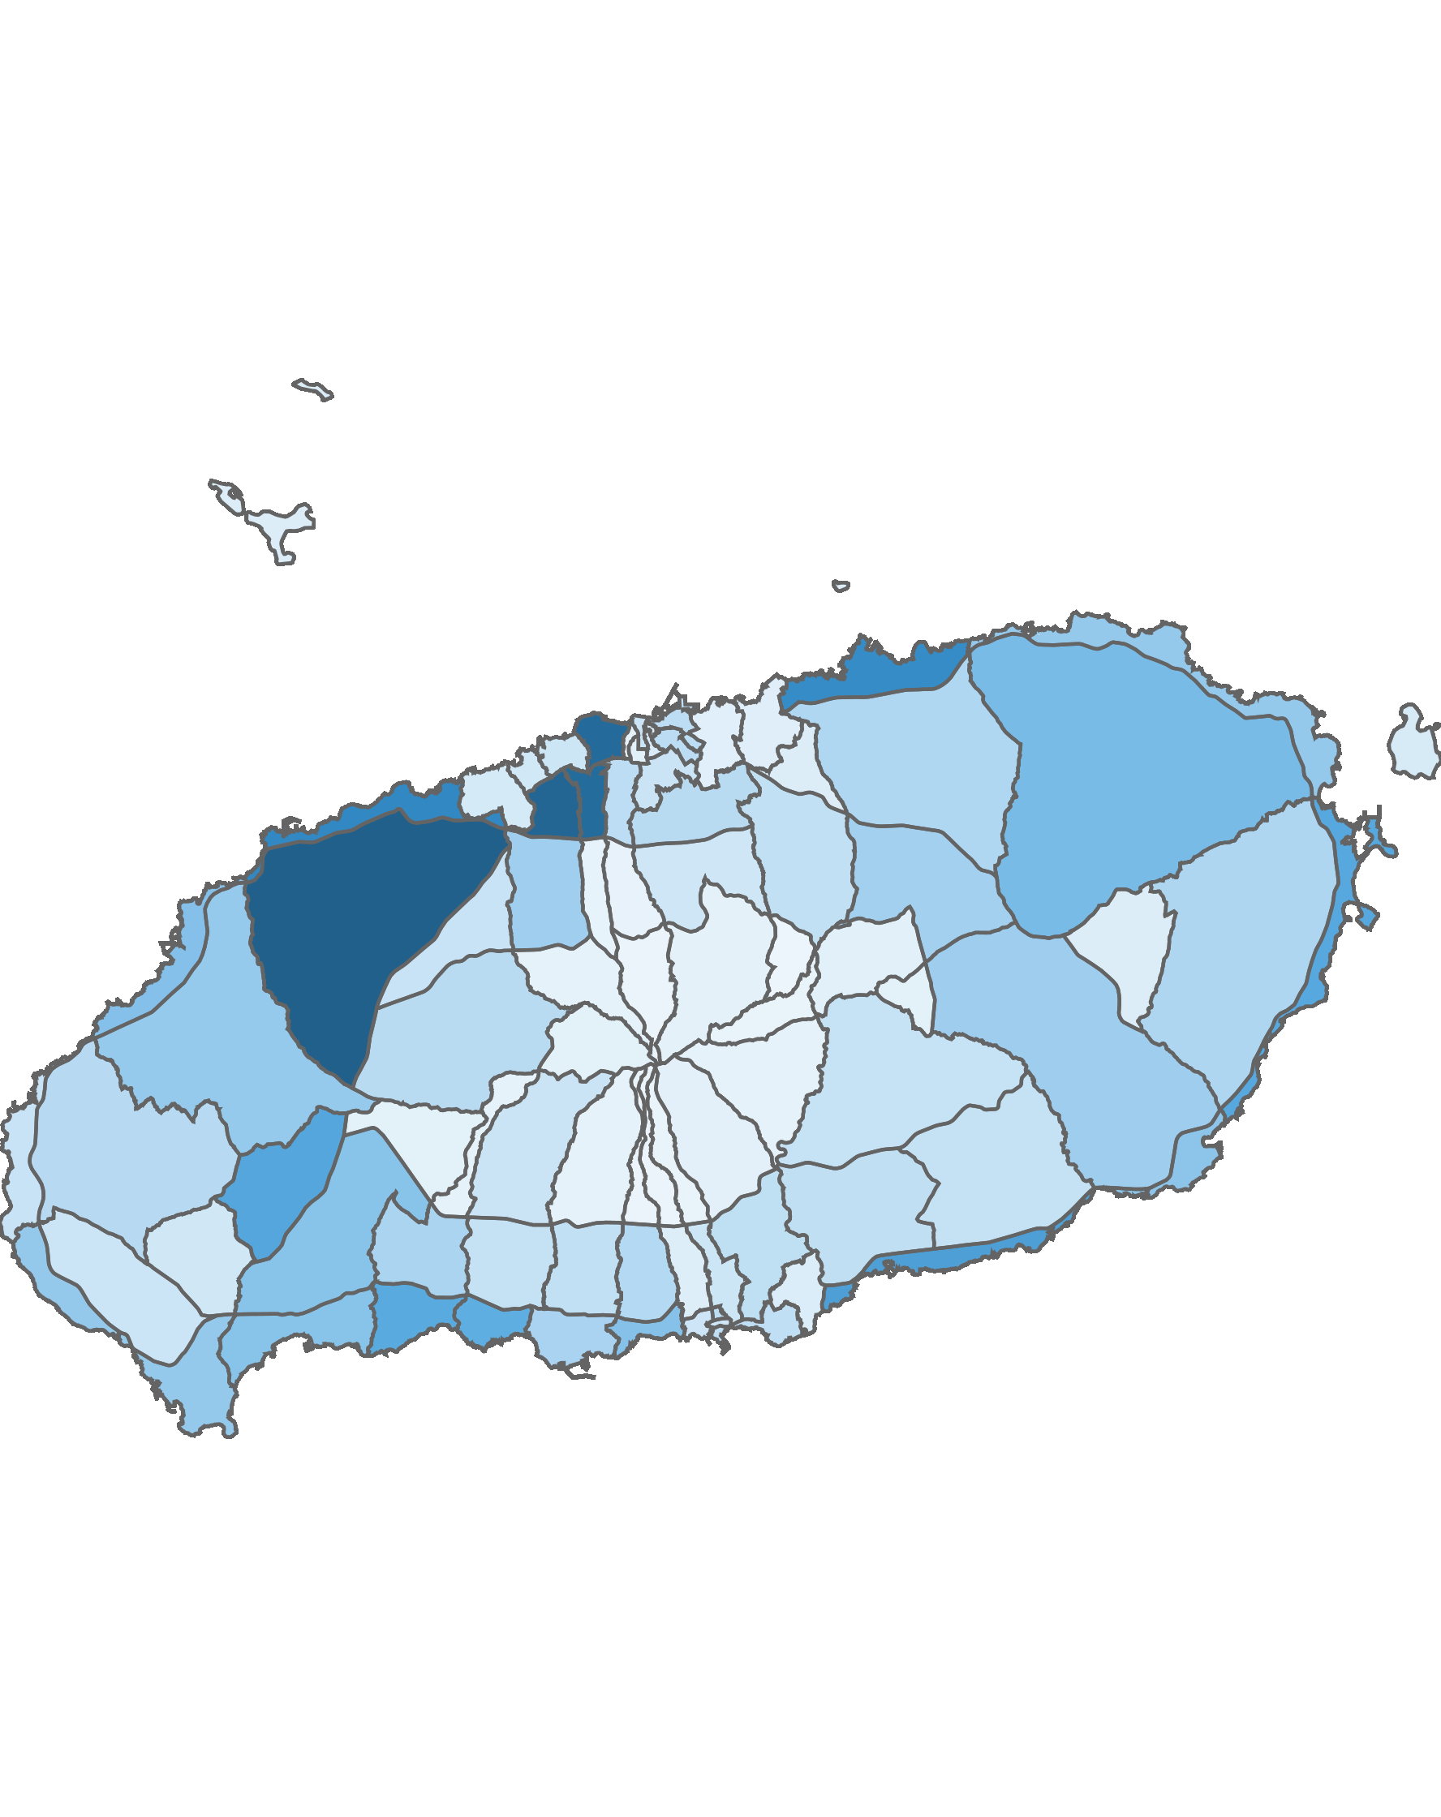
05. 블록 단위 방문객 분석
3.3 중·장년층 방문객 분석
40대 ~ 60대 중·장년층 방문객 수 : 상위 5위
(단위:명)
순위 | 시군명 | 블록명 | 40대 ~ 60대 |  | 전체 방문객
 |  |  | 인구(명) | 비율(%)
1 | 제주시 | 애월중산간(저) | 640,859 | 52.27 | 1,226,107
2 | 제주시 | 노형 | 614,658 | 53.08 | 1,157,962
3 | 제주시 | 용담2 | 592,203 | 43.42 | 1,363,875
4 | 제주시 | 연동 | 590,869 | 52.65 | 1,122,330
5 | 제주시 | 애월해안 | 467,367 | 48.12 | 971,183
높음
낮음
※ 블록 방문객 (등간격 분류)
40대 ~ 60대 중·장년층 점유율 : 상위 5위
(단위:명)
순위 | 시군명 | 블록명 | 10대 이하 청소년층 |  | 20대 ~ 30대 젊은층 |  | 40대 ~ 60대 중·장년층 |  | 70대 이상 노년층 |  | 전체 방문객
 |  |  | 인구(명) | 비율(%) | 인구(명) | 비율(%) | 인구(명) | 비율(%) | 인구(명) | 비율(%)
1 | 서귀포시 | 대륜산간 | 96 | 2.57 | 666 | 17.8 | 2,966 | 79.28 | 13 | 0.35 | 3,741
2 | 제주시 | 오라중산간 | 458 | 3.15 | 2,404 | 16.56 | 11,477 | 79.05 | 179 | 1.23 | 14,518
3 | 제주시 | 애월산간(고) | 520 | 1.94 | 5,292 | 19.71 | 20,915 | 77.92 | 116 | 0.43 | 26,843
4 | 서귀포시 | 서홍산간 | 23 | 1.08 | 486 | 22.73 | 1,624 | 75.96 | 5 | 0.23 | 2,138
5 | 제주시 | 노형산간 | 855 | 4.17 | 4,556 | 22.2 | 14,975 | 72.98 | 132 | 0.64 | 20,518

Slide 59
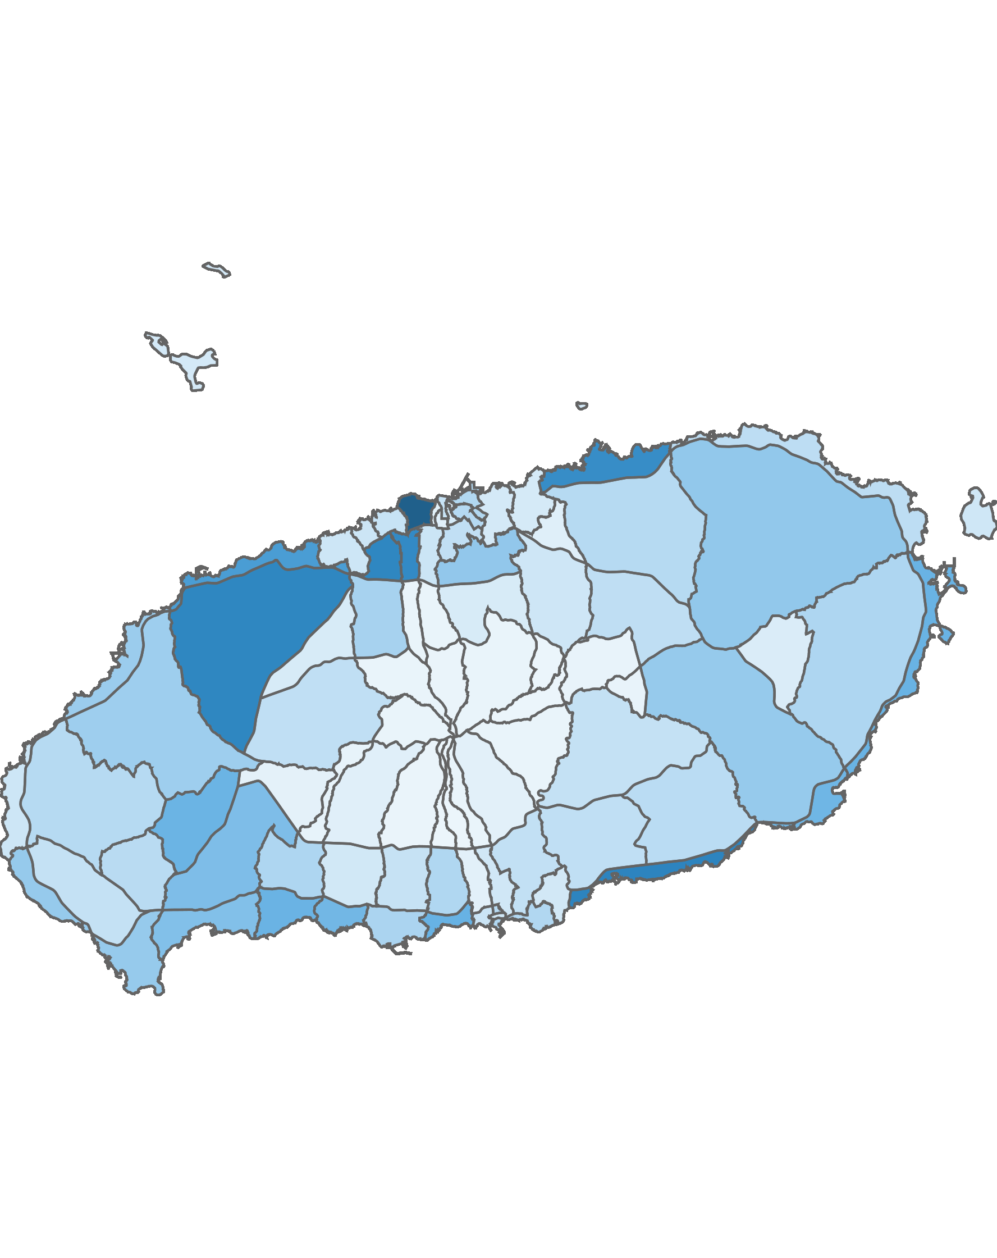
05. 블록 단위 방문객 분석
3.4 노년층 방문객 분석
70대 이상 노년층 방문객 수 : 상위 5위
(단위:명)
순위 | 시군명 | 블록명 | 70대 이상 |  | 전체 방문객
 |  |  | 인구(명) | 비율(%)
1 | 제주시 | 용담2 | 25,208 | 1.85 | 1,363,875
2 | 서귀포시 | 남원해안 | 19,101 | 2.8 | 681,657
3 | 제주시 | 애월중산간(저) | 18,671 | 1.52 | 1,226,107
4 | 제주시 | 노형 | 18,668 | 1.61 | 1,157,962
5 | 제주시 | 연동 | 18,055 | 1.61 | 1,122,330
높음
낮음
※ 블록 방문객 (등간격 분류)
70대 이상 노년층 점유율 : 상위 5위
(단위:명)
순위 | 시군명 | 블록명 | 10대 이하 청소년층 |  | 20대 ~ 30대 젊은층 |  | 40대 ~ 60대 중·장년층 |  | 70대 이상 노년층 |  | 전체 방문객
 |  |  | 인구(명) | 비율(%) | 인구(명) | 비율(%) | 인구(명) | 비율(%) | 인구(명) | 비율(%)
1 | 서귀포시 | 영어교육도시 | 24,184 | 19.57 | 25,199 | 20.39 | 69,083 | 55.91 | 5,102 | 4.13 | 123,568
2 | 제주시 | 추자 | 7,307 | 11.95 | 13,565 | 22.18 | 37,927 | 62.02 | 2,354 | 3.85 | 61,153
3 | 제주시 | 아라 | 19,340 | 7.46 | 100,977 | 38.94 | 130,596 | 50.36 | 8,424 | 3.25 | 259,337
4 | 제주시 | 화북 | 11,764 | 16.02 | 30,584 | 41.66 | 28,730 | 39.13 | 2,343 | 3.19 | 73,421
5 | 서귀포시 | 대정중산간 | 10,934 | 8.1 | 40,367 | 29.92 | 79,632 | 59.02 | 3,982 | 2.95 | 134,915

